Slide 1
捷運施工查驗系統 全流程說明
案五｜115 年度捷運工程資訊管理系統智慧 e 化案
角色分工・業務流程・雛型頁面操作（自主檢查／停留點會驗／抽查／缺失追蹤／空白範本 PDF）
2026 / 10 / 12 主管報告
Notes:
本次報告說明捷運施工查驗系統的完整做法：有哪些角色、各角色的業務流程，以及後台與現場作業頁面的實際操作。表單可選擇線上表單或空白範本 PDF 兩種填寫方式。

Slide 2
報告大綱
依「看懂系統 → 看懂流程 → 看懂操作」的順序說明
01
系統定位與表單填寫方式
三大查驗機制、兩個操作入口、線上表單與 PDF
04
後台管理頁面操作
總覽、標案、範本、匯入、會驗管理、紀錄查詢
02
角色與權限
6 種角色的職責與可操作功能
05
現場作業頁面操作
廠商填寫自主檢查、工務所會驗抽查、手寫簽認
03
業務流程
全流程泳道圖，及自主檢查、會驗、抽查、缺失、PDF 流程
06
空白範本 PDF 操作
下載鎖定 → 上傳簽名 → 憑證加簽結案

Slide 3
系統定位與表單填寫方式
01
把紙本「自主檢查表、停留點會驗、品質抽查」搬到平板，並與後台即時同步

Slide 4
三大查驗機制，串成一條品質管理鏈
廠商自主檢查為主軸，遇「檢驗停留點」必須由捷運局工務所會驗放行後才能繼續
1
自主檢查
2
停留點會驗
3
品質抽查
廠商品管人員
廠商申請 → 工務所回覆
捷運局工務所同仁
依施工計畫書的自主檢查表，分「施工前／中／後」逐項檢查、量測、拍照、判定，完成後由兩位廠商人員手寫簽認並鎖定。
標示 ★ 的檢驗停留點，廠商判定合格後提出會驗申請，系統 Email 通知；工務所排定時間、到場會驗，合格才放行後續項目。
會驗時自動建立抽查紀錄並帶入廠商自檢數據；亦可隨機抽查。判定有缺失自動建立缺失追蹤，期限內改善後複查結案。
串接重點：停留點未放行，系統會鎖定後續檢查項目；抽查判定直接回寫自主檢查表的停留點狀態；任何「缺失」判定都自動進入缺失追蹤，不需另外登打。
Notes:
系統的核心是把三個原本分散的紙本作業串起來。自主檢查是主軸；遇到停留點要申請會驗；會驗本身就是一次抽查，抽查結果自動回寫、自動產生缺失。

Slide 5
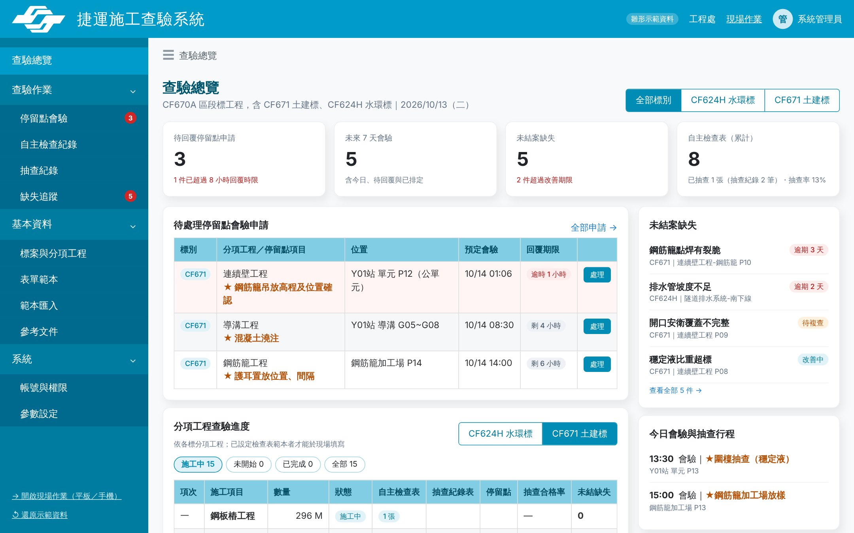
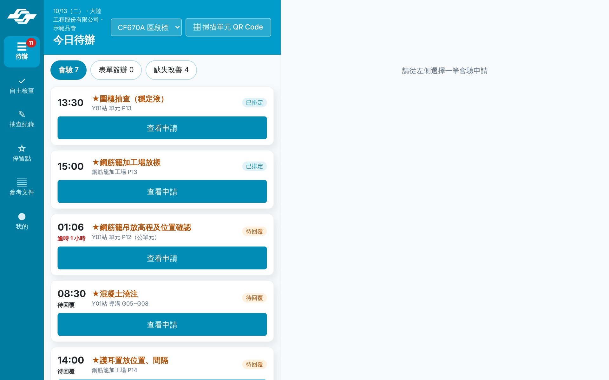
兩個操作入口，共用同一份資料
後台給機關管理與查詢；現場作業給平板／手機在工地填寫，任一端寫入，另一端即時更新
即時
同步
後台管理（桌機）
現場作業（平板／手機）
查驗總覽、停留點會驗管理、自主檢查／抽查紀錄、缺失追蹤
標案與分項工程、表單範本（線上／PDF）、範本匯入、參考文件
帳號與權限、參數設定（會驗提前時數、回覆時限等）
今日待辦：會驗、抽查、缺失複查
自主檢查填寫、拍照、申請會驗、手寫簽認
抽查紀錄、PDF 下載鎖定／上傳簽名／憑證加簽
Notes:
雛型目前用瀏覽器 IndexedDB 存資料，兩個頁面開在同一台電腦的瀏覽器就會即時同步；正式系統會改為後端 API 與資料庫。

Slide 6
表單填寫方式：「線上表單」或「空白範本（PDF）」
同一張自主檢查表／抽查紀錄表，在後台設定填寫方式（二選一）
線上表單
空白範本 PDF
平板上逐項判定 ○ ╳ ╱
數值輸入自動建議判定、必拍照檢核
支援檢驗停留點、會驗申請、項目鎖定
兩位人員在平板手寫簽認，產生內容雜湊後鎖定
適用：已結構化、要逐項追蹤的表單
後台上傳空白 PDF 範本
現場「下載並鎖定」→ 離線填寫並簽名 → 上傳 PDF
同一時間只有鎖定人能上傳，避免多人改到同一份
自然人憑證／行動自然人憑證（TW FidO）加簽結案
每一版成果檔與辦理軌跡都可下載追溯；無逐項判定與停留點
PDF 流程四步驟（貼近紙本作業習慣）
1．下載鎖定
2．上傳續填
3．現地手寫簽名
4．憑證加簽結案
Notes:
兩種填寫方式兼顧不同需求：已經結構化的表單走線上逐項填寫；格式複雜、或廠商習慣紙本的表單，改用空白 PDF 範本，流程照「下載鎖定、上傳續填、現地手寫簽名、憑證加簽結案」。

Slide 7
角色與權限
02
廠商 2 種、捷運局 3 種、另有逾時通知對象

Slide 8
系統角色與職責
分為施工廠商、捷運局工務所、系統管理三方，各角色登入後只看到自己可操作的功能
系
系統管理員 工程處
後台
廠
廠商品管人員 施工廠商（現場工程師）
現場
維護標案與分項工程、表單範本（線上／PDF）、範本匯入、參考文件、帳號與參數；監看查驗總覽。
建立與填寫自主檢查表、拍照、申請停留點會驗、第一位簽認；PDF 表單下載鎖定、上傳簽名、憑證加簽結案；抽查 PDF 上傳廠商簽名；回報缺失改善。
工
工地授權代表 施工廠商（工地主任）
現場
捷
捷運局工務所同仁 監造／抽查人員
現場＋後台
自主檢查表第二位簽認（工地授權代表或其授權主管），簽完表單即鎖定。
回覆會驗申請（排定、改期、退回）、到場會驗、隨機抽查、判定並簽認；PDF 抽查表上傳簽名並選擇下一關；缺失複查結案。自主檢查表僅能檢視。
捷
捷運局工務所主任 工務所主管
現場
工
工程處主管 主任工程司（通知對象）
Email
PDF 抽查紀錄表的最後一關：以自然人憑證或行動自然人憑證加簽結案。
工務所逾 8 小時未回覆會驗申請時，系統寄出逾時提醒並往上通知主管。
Notes:
廠商端有兩個簽認身分：品管人員是第一位簽認、工地授權代表是第二位。捷運局端分工務所同仁與工務所主任，主任主要在 PDF 抽查表做最後的憑證加簽。工程處主管不是操作者，是逾時回覆的通知對象。

Slide 9
角色 × 功能權限一覽
● 可操作 ○ 僅檢視 — 不適用
功能 | 系統管理員 | 廠商品管 | 工地授權代表 | 工務所同仁 | 工務所主任
標案／分項工程、表單範本、範本匯入、帳號參數 | ● | — | — | — | —
新增並填寫自主檢查表（線上） | ○ | ● | — | ○ | ○
自主檢查表手寫簽認 | — | ● 第 1 位 | ● 第 2 位 | — | —
申請停留點會驗 | — | ● | — | — | —
回覆會驗（排定／改期／退回） | ●（後台） | — | — | ● | ●
會驗抽查、隨機抽查、抽查判定 | — | ○ | — | ● | ●
抽查紀錄手寫簽認 | — | ● 隨同人員 | — | ● 抽查人員 | —
自主檢查 PDF：下載鎖定／上傳簽名／憑證加簽結案 | — | ● | — | ○ | ○
抽查 PDF：下載鎖定／上傳簽名／選下一關 | — | — | — | ● | ●
抽查 PDF：上傳廠商簽名版 | — | ● | — | — | —
抽查 PDF：主任加簽結案 | — | — | — | — | ●
取消會驗（檢驗中，須填原因） | ●（後台） | — | — | ● | ●
缺失：回報改善（說明＋照片）／複查結案或退回 | ● 複查（後台） | ● 回報改善 | — | ● 複查 | ● 複查
Notes:
這張表可以當作後續正式系統權限設計的依據。雛型中「工務所主任」也具備工務所同仁的權限（系統判斷為局內人員）。

Slide 10
業務流程
03
先看全貌，再分別說明自主檢查、會驗、抽查、缺失與 PDF 流程

Slide 11
全流程總覽（泳道圖）
以「連續壁單元 P12」為例：從後台建範本，到現場自主檢查、會驗放行、簽認鎖定
系統管理員
①建立標案
分項工程
②建立範本
線上／PDF
廠商
③新增自檢
掃單元 QR
④逐項檢查
量測・拍照
⑤停留點
申請會驗
⑧放行後
續填後續項目
⑨停留點全放行
兩人簽認鎖定
⑪改善回報
說明＋照片
未放行→後續鎖定
合格放行
工務所同仁
⑥8 小時內
排定／退回
⑦到場會驗
抽查・簽認
⑩有缺失→
自動建缺失
⑫複查結案
或退回改善
工務所主任
／主管
逾時未回覆
通知主管
PDF 抽查表
主任憑證加簽
Notes:
這張是整體的串接：管理員先把標案、分項工程、表單範本建好；廠商在現場新增自主檢查並逐項檢查；遇停留點提出會驗申請，工務所 8 小時內排定，到場會驗後合格放行，廠商才能繼續後面的項目；所有停留點都放行後，兩位廠商人員才能簽認鎖定。任何缺失判定都會自動建立缺失追蹤，廠商附說明與照片回報改善，工務所複查後結案或退回。

Slide 12
流程 A：自主檢查表（線上表單）
由廠商在平板逐項填寫；系統用規則把關，避免跳項、漏拍、未放行先施作
廠商品管
新增自主檢查
廠商品管
分階段逐項檢查
廠商品管
遇 ★ 停留點
廠商品管
送出前總覽
品管＋工地主任
兩人手寫簽認
選標案 → 工項 → 表單，輸入或掃描單元 QR
同單元已有填寫中的同一張表，直接開啟，不重複建立
開工前確認：位置、施工圖文號、前置子表單
施工前 → 施工中 → 施工後，前一階段完成才開放下一階段
數值欄位自動比對容許範圍，建議 ○ 或 ╳
必拍照項目未拍照不能判 ○
判 ○ 後按「申請會驗」
未放行前，後面項目全部鎖定
判 ╳ 立即建立缺失；改善後重新判 ○ 再申請
統計 ○／╳／╱ 與自動附件
所有停留點須已放行，否則紅字提示、不能送出
有缺失須選「缺失複查結果」
現場工程師（檢查人員）先簽
工地授權代表或其授權主管再簽
產生內容雜湊並鎖定；判 ╳ 的項目自動建立缺失追蹤
系統自動把關
1．前一階段未完成，或前面停留點未放行 → 後續項目鎖定並說明原因 2．關聯子表單（如表5-4）須是同單元的真實紀錄且已簽認／結案，才能判 ○
Notes:
自主檢查的重點是「用規則取代人工提醒」：分階段、必拍照、停留點未放行鎖定後續項目，都由系統自動控管。簽認後內容產生雜湊值並鎖定，確保事後不可竄改。

Slide 13
流程 B：停留點會驗
廠商申請 → Email 通知 → 工務所回覆 → 到場會驗 → 放行或不合格；時限由後台參數控制
申請單狀態
合格放行
後續項目解鎖
可改期（重新排定）
待回覆
排定
已排定
開始會驗
檢驗中
不合格
建立缺失追蹤
可重新申請
取消會驗（填原因，抽查草稿作廢）
退回（填原因）
已退回
退回原因會顯示給廠商
24 小時
8 小時
逾時
通知
提前申請
回覆時限
自動升級
全程留痕
預定會驗時間距申請不足 24 小時，視為「短時間申請」，必須填寫原因，並在申請單上醒目標示。
工務所需於 8 小時內排定或退回；畫面顯示「剩 X 小時／逾時 X 小時」倒數。
到期未回覆：寄出逾時提醒 Email，並往上通知主管（捷運局工務所主任帳號），只通知一次。
Email 收件人取自帳號資料；申請、排定、改期、退回、取消、判定結果都記在「通知歷程」。
Notes:
會驗流程有清楚的狀態：待回覆、已排定、檢驗中，最後合格放行或不合格；工務所也可以退回並填原因，廠商會看到退回原因；檢驗中如需取消，可填原因取消並作廢抽查草稿。24 小時、8 小時都是後台參數，可以依契約規定調整。

Slide 14
流程 C：品質抽查（會驗抽查＋隨機抽查）
抽查紀錄由捷運局工務所同仁填寫，與廠商自主檢查表項目對應，結果自動回寫
工務所同仁
建立抽查紀錄
工務所同仁
對照廠商自檢
工務所同仁
結果總覽
工務所＋廠商隨同
手寫簽認
系統
自動回寫
會驗：按「開始會驗」自動建立，並標示「本次會驗」項目
依項目永久代碼對應，範本改版後仍正確
隨機抽查：「＋新增隨機抽查」
同一畫面並列「廠商自檢值」與「抽查實測值」
可拍照、自動建議判定
判定：○ 合格放行／╳ 有缺失／╱ 無此項
未抽查項目自動填 ╱
單元計價資料（厚度×長度×深度自動計算）
自動附件：廠商自主檢查表
監造工務所（抽查人員）先簽
施工廠商隨同人員再簽
簽認後產生雜湊、鎖定
會驗合格 → 申請單「合格放行」、自檢表後續解鎖
同一停留點未結案的缺失自動結案
有缺失 → 「不合格」並建立缺失追蹤
Notes:
抽查和會驗是同一份紀錄：會驗時按開始會驗就會自動帶出對應的抽查表與廠商自檢數據，工務所同仁只要填實測值與判定。

Slide 15
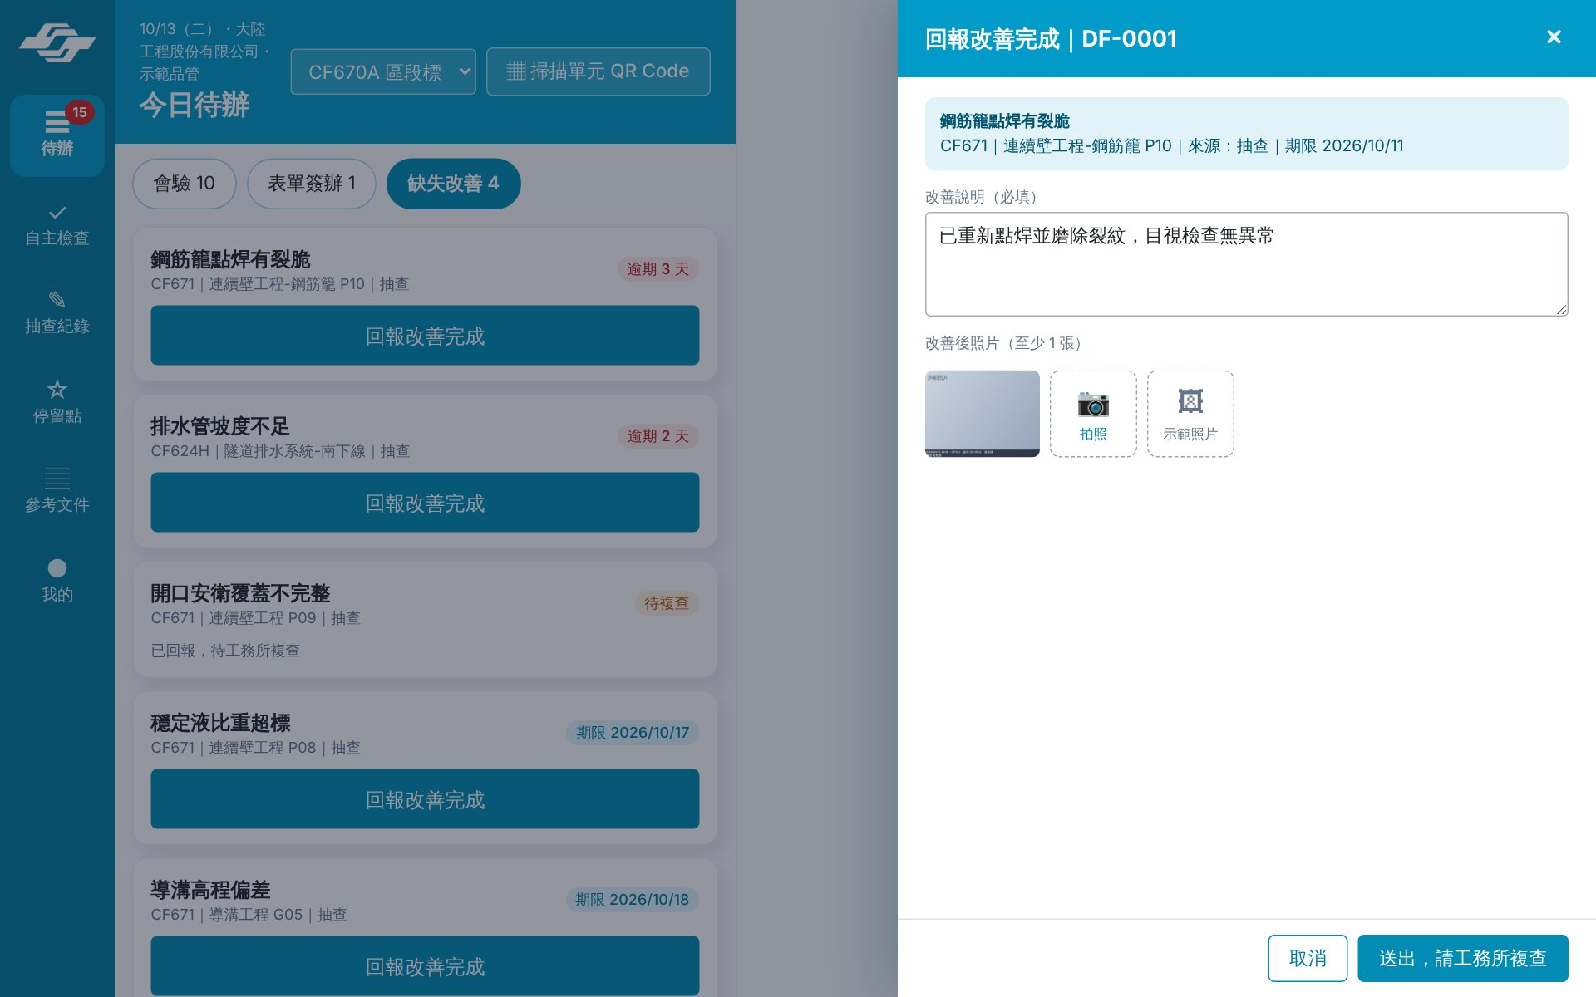
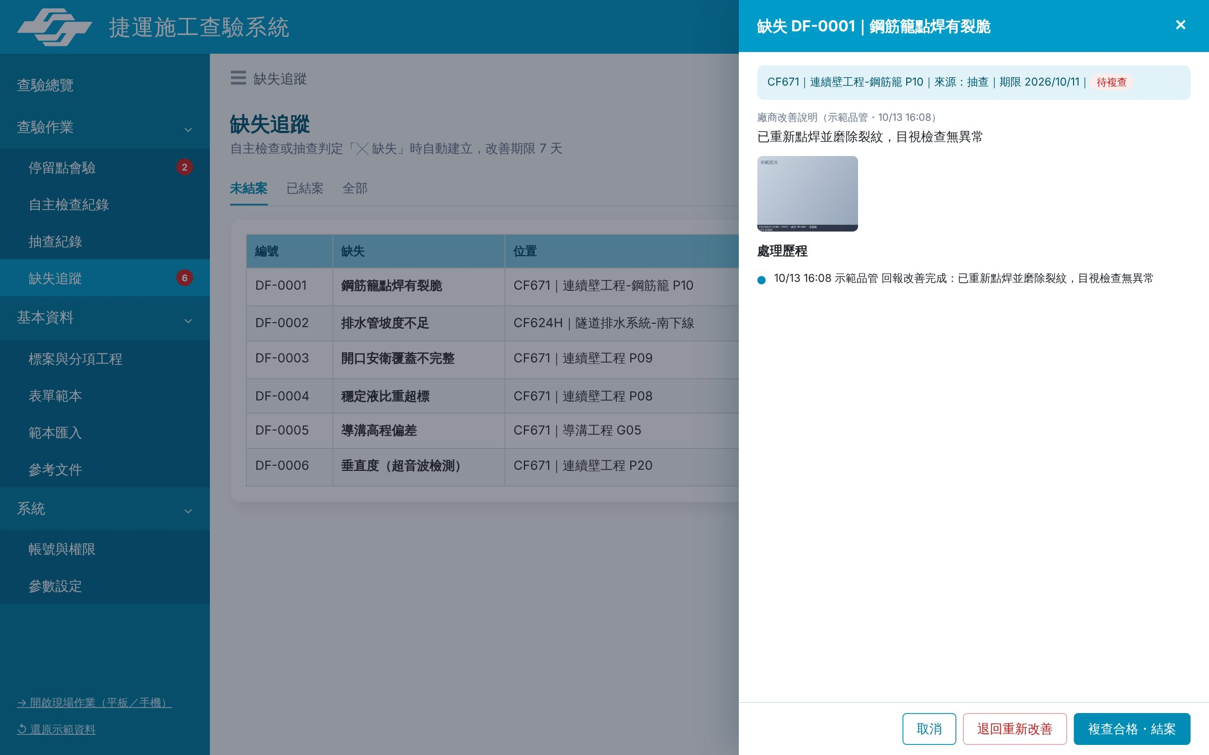
流程 D：缺失追蹤
不需另外登打：缺失判定自動建立；廠商附說明與照片回報，工務所複查後結案或退回
自主檢查表判 ╳（簽認完成時）
廠商回報
說明＋照片
工務所複查合格
★停留點判 ╳（判定當下立即建立）
待改善
待複查
已結案
抽查紀錄判「有缺失」（簽認完成時）
退回重新改善（須填原因）
PDF 表單選「有缺失」（結案時）
自動處理：停留點會驗合格 → 該停留點缺失自動結案；自檢表勾選「已完成改善」（須附照片）→ 簽認後直接進入待複查
後台與現場都看得到
廠商「缺失改善」待辦：填改善說明、至少 1 張照片後送出。
工務所「缺失複查」待辦／後台「缺失追蹤」：看說明與照片後結案或退回。
每一步記在處理歷程；總覽顯示未結案與逾期件數。
Notes:
缺失有四種來源，都自動建立。廠商回報改善時一定要有說明和照片，工務所看過後才能結案；不合格可以退回並寫原因。停留點會驗合格時，該停留點的缺失會自動結案。

Slide 16
流程 E：自主檢查表（空白範本 PDF）
廠商填寫；同一時間只有一人能「鎖定」。含 ★停留點的表單不可設為 PDF
下載鎖定
上傳並簽名
憑證加簽
未開始
鎖定中
待流轉
已結案
取消鎖定（V0）
他人下載續填（再鎖定）
解除結案（填原因）
步驟 | 操作者 | 系統行為
下載鎖定 | 廠商品管人員 | 下載空白範本（或最新版）並鎖定控制權；其他人只能檢視
離線填寫並簽名 | 廠商品管人員 | 在紙本或 PDF 工具填寫，現地手寫簽名
上傳並簽名 | 鎖定人 | 上傳 PDF（10 MB 內）＋選檢查結果（○／╳）＋手寫簽名，版本 +1，轉「待流轉」
憑證加簽結案 | 最後上傳人 | 自然人憑證或行動自然人憑證簽章後結案；判「有缺失」自動建立缺失
解除結案 | 最後上傳人 | 必須填寫原因；狀態回「待流轉」，軌跡保留
Notes:
PDF 版本的關鍵是「鎖定」：誰下載就由誰鎖定，只有鎖定人可以上傳或取消。每次上傳版本號加一，所有版本與辦理軌跡都保留可下載。

Slide 17
流程 F：抽查紀錄表（空白範本 PDF）
工務所同仁上傳時決定「下一關」，並選擇判定結果；結案時才決定是否放行、是否建立缺失
待流轉
（其他局內人員續填）
① 轉局內續填
他人再鎖定續填
下載鎖定
廠商上傳
憑證
未開始
鎖定中
待廠商簽名
待主任加簽
已結案
② 轉廠商
③ 免廠商簽名，逕轉主任
上傳並簽名時
工務所同仁上傳填好的 PDF、手寫簽名，並選「下一關」（三選一）與判定結果「○ 合格／╳ 有缺失」。
廠商簽名
狀態為「待廠商簽名」時，廠商品管人員下載最新版、簽名後按「上傳廠商簽名 PDF」，自動轉主任。
主任加簽結案
工務所主任以實體自然人憑證或行動自然人憑證（TW FidO）簽章結案；若為會驗抽查，合格即放行停留點。
有缺失
結案時自動建立缺失追蹤（來源：抽查（PDF））；已放行／已判定的會驗抽查不可解除結案。
Notes:
抽查 PDF 比自主檢查 PDF 多了「下一關」的選擇：可以轉給其他局內人員續填、轉廠商簽名，或免廠商簽名直接給主任。主任以憑證加簽後才算結案，結案時依判定結果決定放行或建立缺失。

Slide 18
業務規則與可調參數
規則寫在系統裡，參數由系統管理員在後台「參數設定」調整
24 小時
8 小時
400 KB
7 天
停留點會驗
最少提前申請
工務所
回覆期限
現場照片
壓縮上限
缺失
改善期限
範本版本控管 已被使用的範本修改須另存新版本；項目有永久代碼，改版或調整順序後，會驗仍對應正確項目。
防竄改 線上表單簽認、PDF 結案後產生內容雜湊並鎖定；已簽認的表單不再被會驗結果回寫。
唯讀控管 工務所只能檢視自主檢查表；抽查紀錄只能由工務所填寫；PDF 僅鎖定人可上傳。
關聯子表單 連到同單元的真實紀錄（如表5-4），簽認／結案後主表才可判 ○，送出時自動列為附件。
重複與刪除檢查 同單元同表已有填寫中的表單直接開啟；分項工程、參考文件仍被引用時不可刪除。
人員來自帳號 簽認人、會驗申請人、Email 收件人、逾時通知主管，都取自「帳號與權限」。

Slide 19
後台管理頁面操作
04
對象：系統管理員、捷運局工務所（桌機）

Slide 20
查驗總覽：一頁掌握待辦與風險
登入後首頁，可切換「全部標別／CF624H 水環標／CF671 土建標」
操作說明
1
四張統計卡
待回覆申請、未來 7 天會驗、未結案缺失、自檢表張數與抽查率（同一張表只算一次）
1
2
待處理停留點申請
依回覆期限排序，逾時以紅底標示
2
4
「處理」
直接進入停留點會驗管理該筆申請
3
3
4
未結案缺失
顯示逾期天數／待複查／改善中
5
分項工程查驗進度
各工項的自檢表、抽查表、停留點、抽查合格率
5
6
6
今日會驗與抽查行程
依時間排列今日現場行程
Notes:
首頁是給主管與工務所看的儀表板：最上面是四個關鍵數字，下面是需要處理的申請、未結案缺失，以及各分項工程的進度。

Slide 21
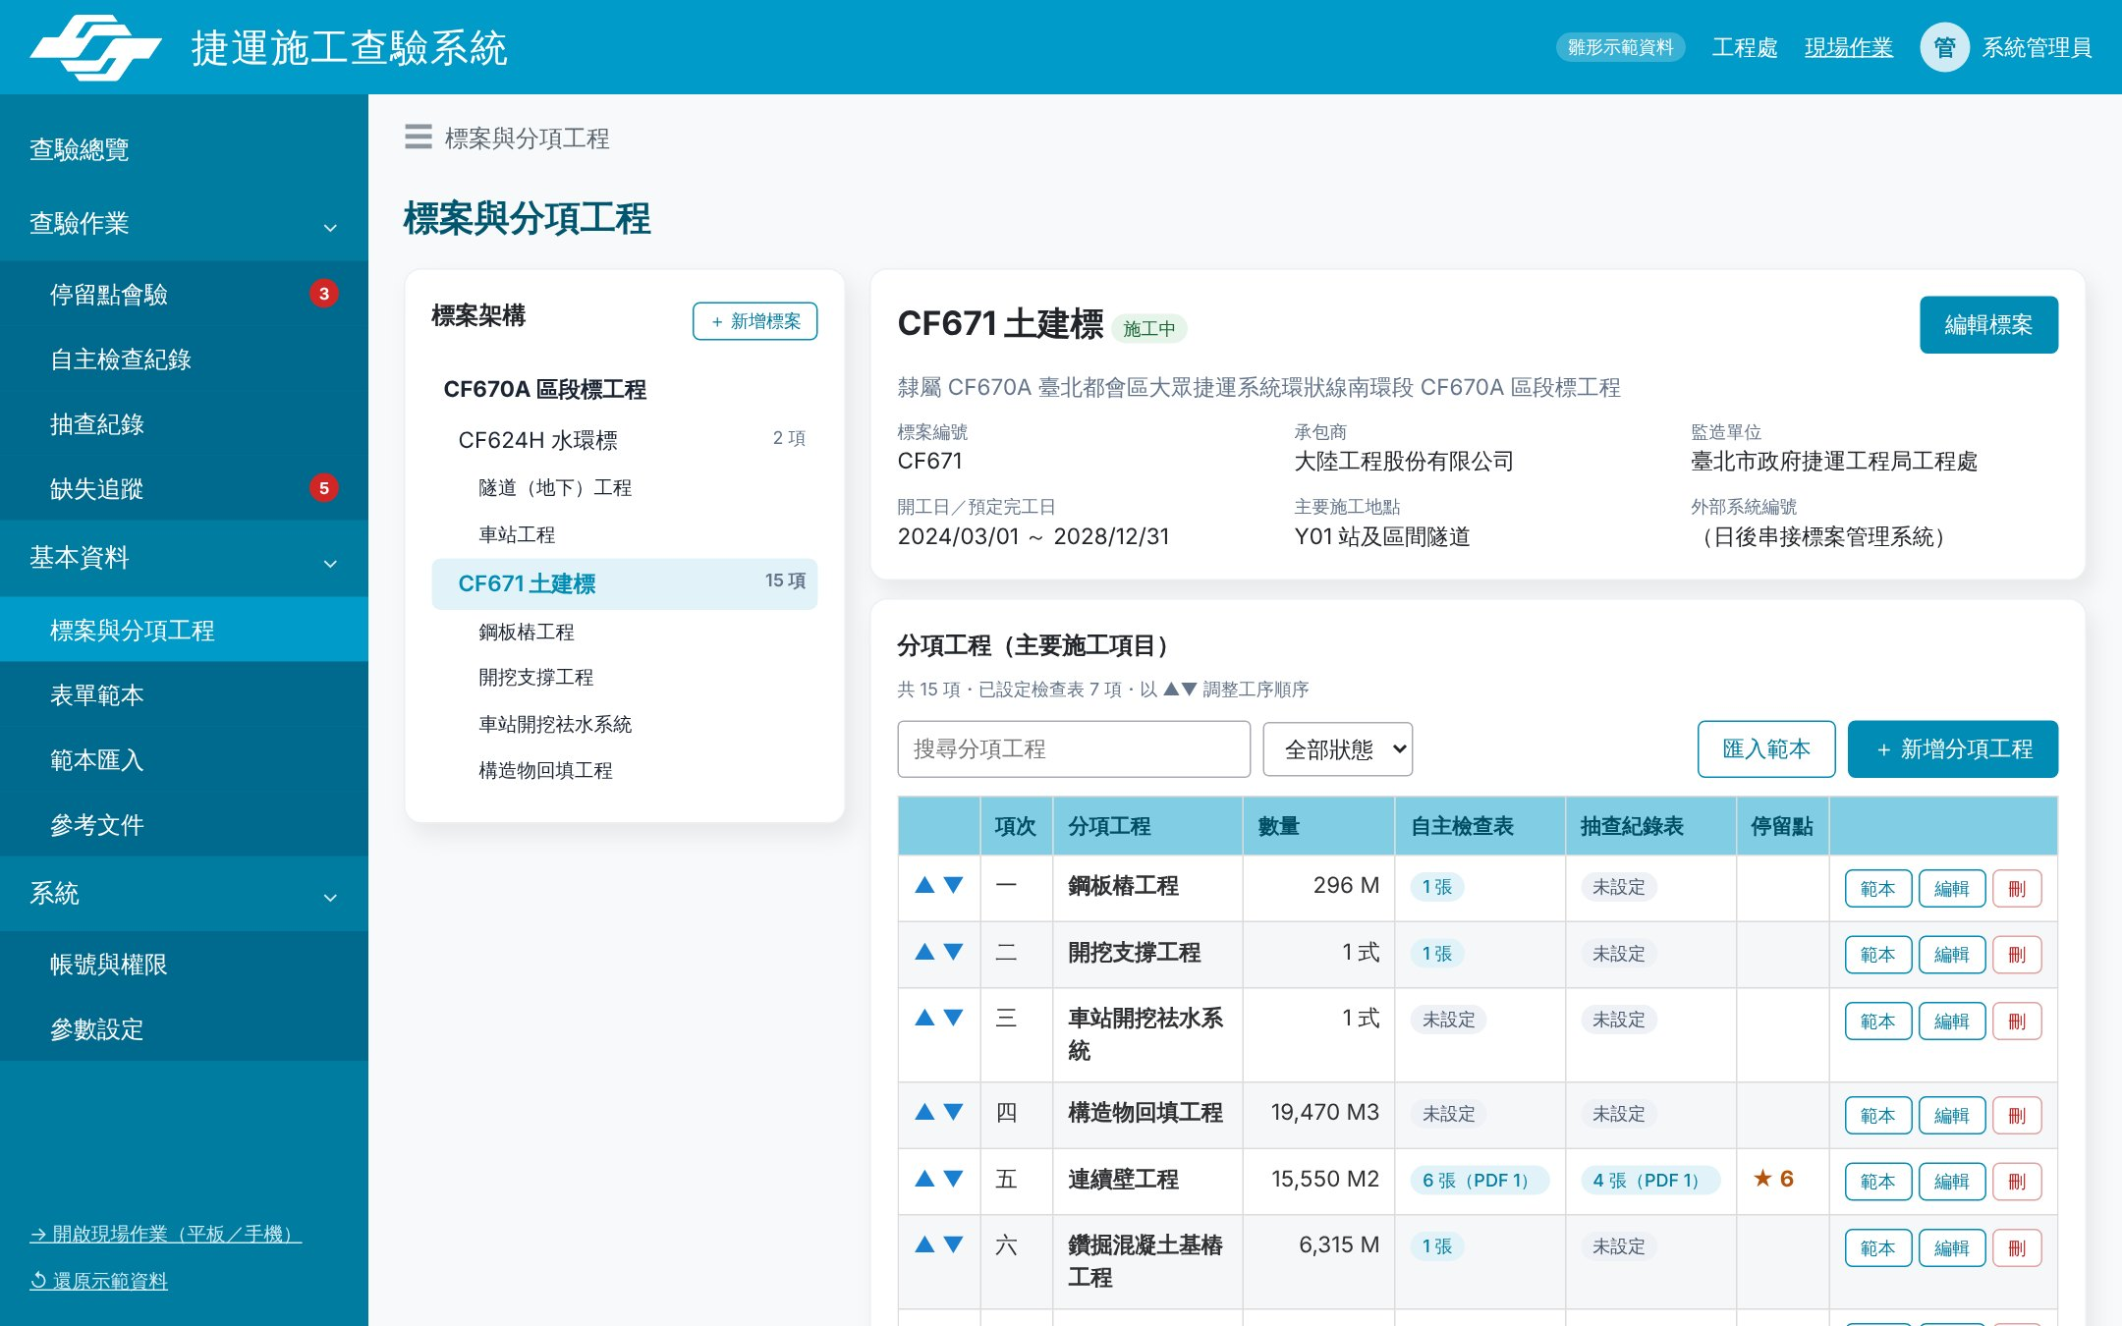
標案與分項工程
先建立「標案 → 分項工程」架構，表單範本掛在分項工程底下
操作說明
1
標案架構樹
區段標 → 標案 → 分項工程，點選切換
1
2
標案基本資料
承包商、監造單位、工期；「編輯標案」修改
2
3
分項工程清單
項次、數量單位、狀態，可搜尋與篩選
3
4
4
匯入範本／新增分項工程
批次匯入 Excel，或手動新增
5
範本／編輯／刪
「範本」直接跳到該工項的表單範本
5
6
範本設定數
顯示自主檢查表、抽查表數與 PDF 數，未設定會提示
6

Slide 22
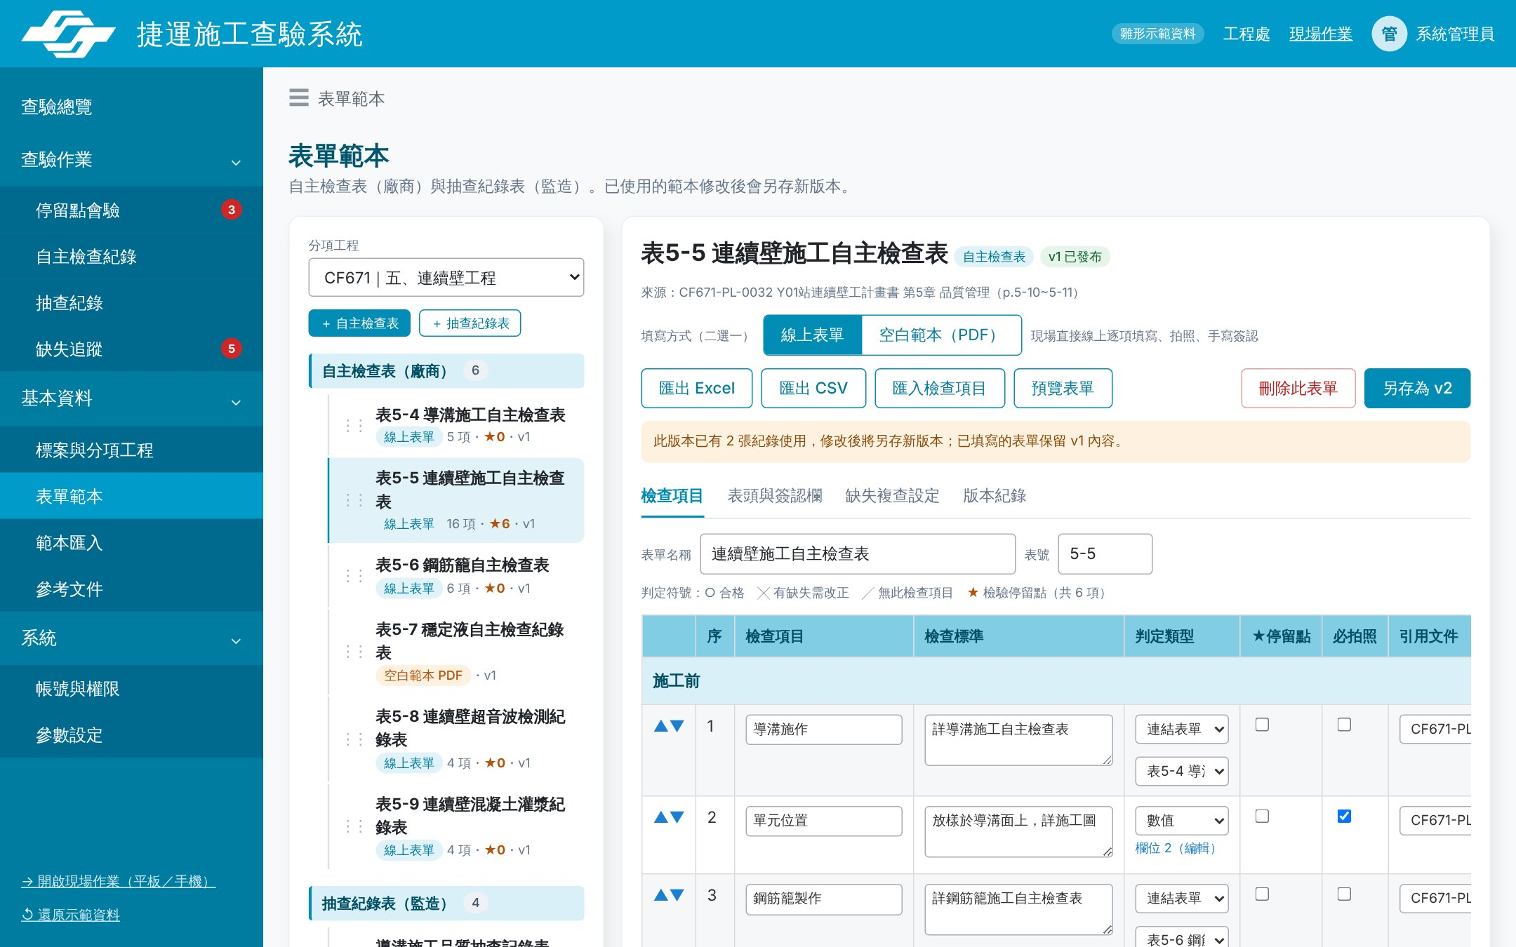
表單範本（一）：線上表單設定
以「表5-5 連續壁施工自主檢查表」為例；範本來源可對應施工計畫書頁次
操作說明
1
範本清單
依分項工程分「自主檢查表（廠商）」「抽查紀錄表（監造）」，可拖曳排序
1
2
填寫方式（二選一）
線上表單／空白範本（PDF）
2
3
4
3
工具列
匯出 Excel／CSV、匯入檢查項目、預覽表單；抽查表可從自檢表同步
4
另存新版本
已被使用的範本修改時另存新版本
5
5
檢查項目
每項設定階段、標準、判定類型（選項／數值／關聯表單）、★停留點、必拍照、引用文件
Notes:
範本是整個系統的基礎。每個檢查項目可以設定數值欄位與容許範圍，現場就能自動建議判定；勾選停留點的項目，現場就會出現申請會驗的按鈕。

Slide 23
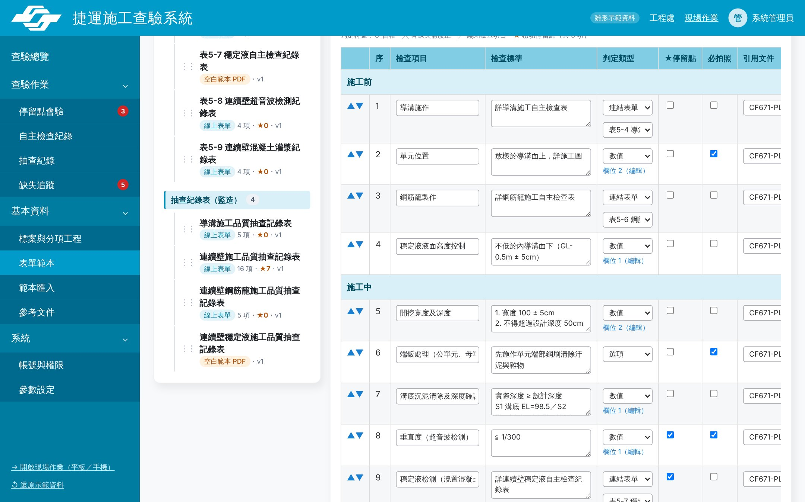
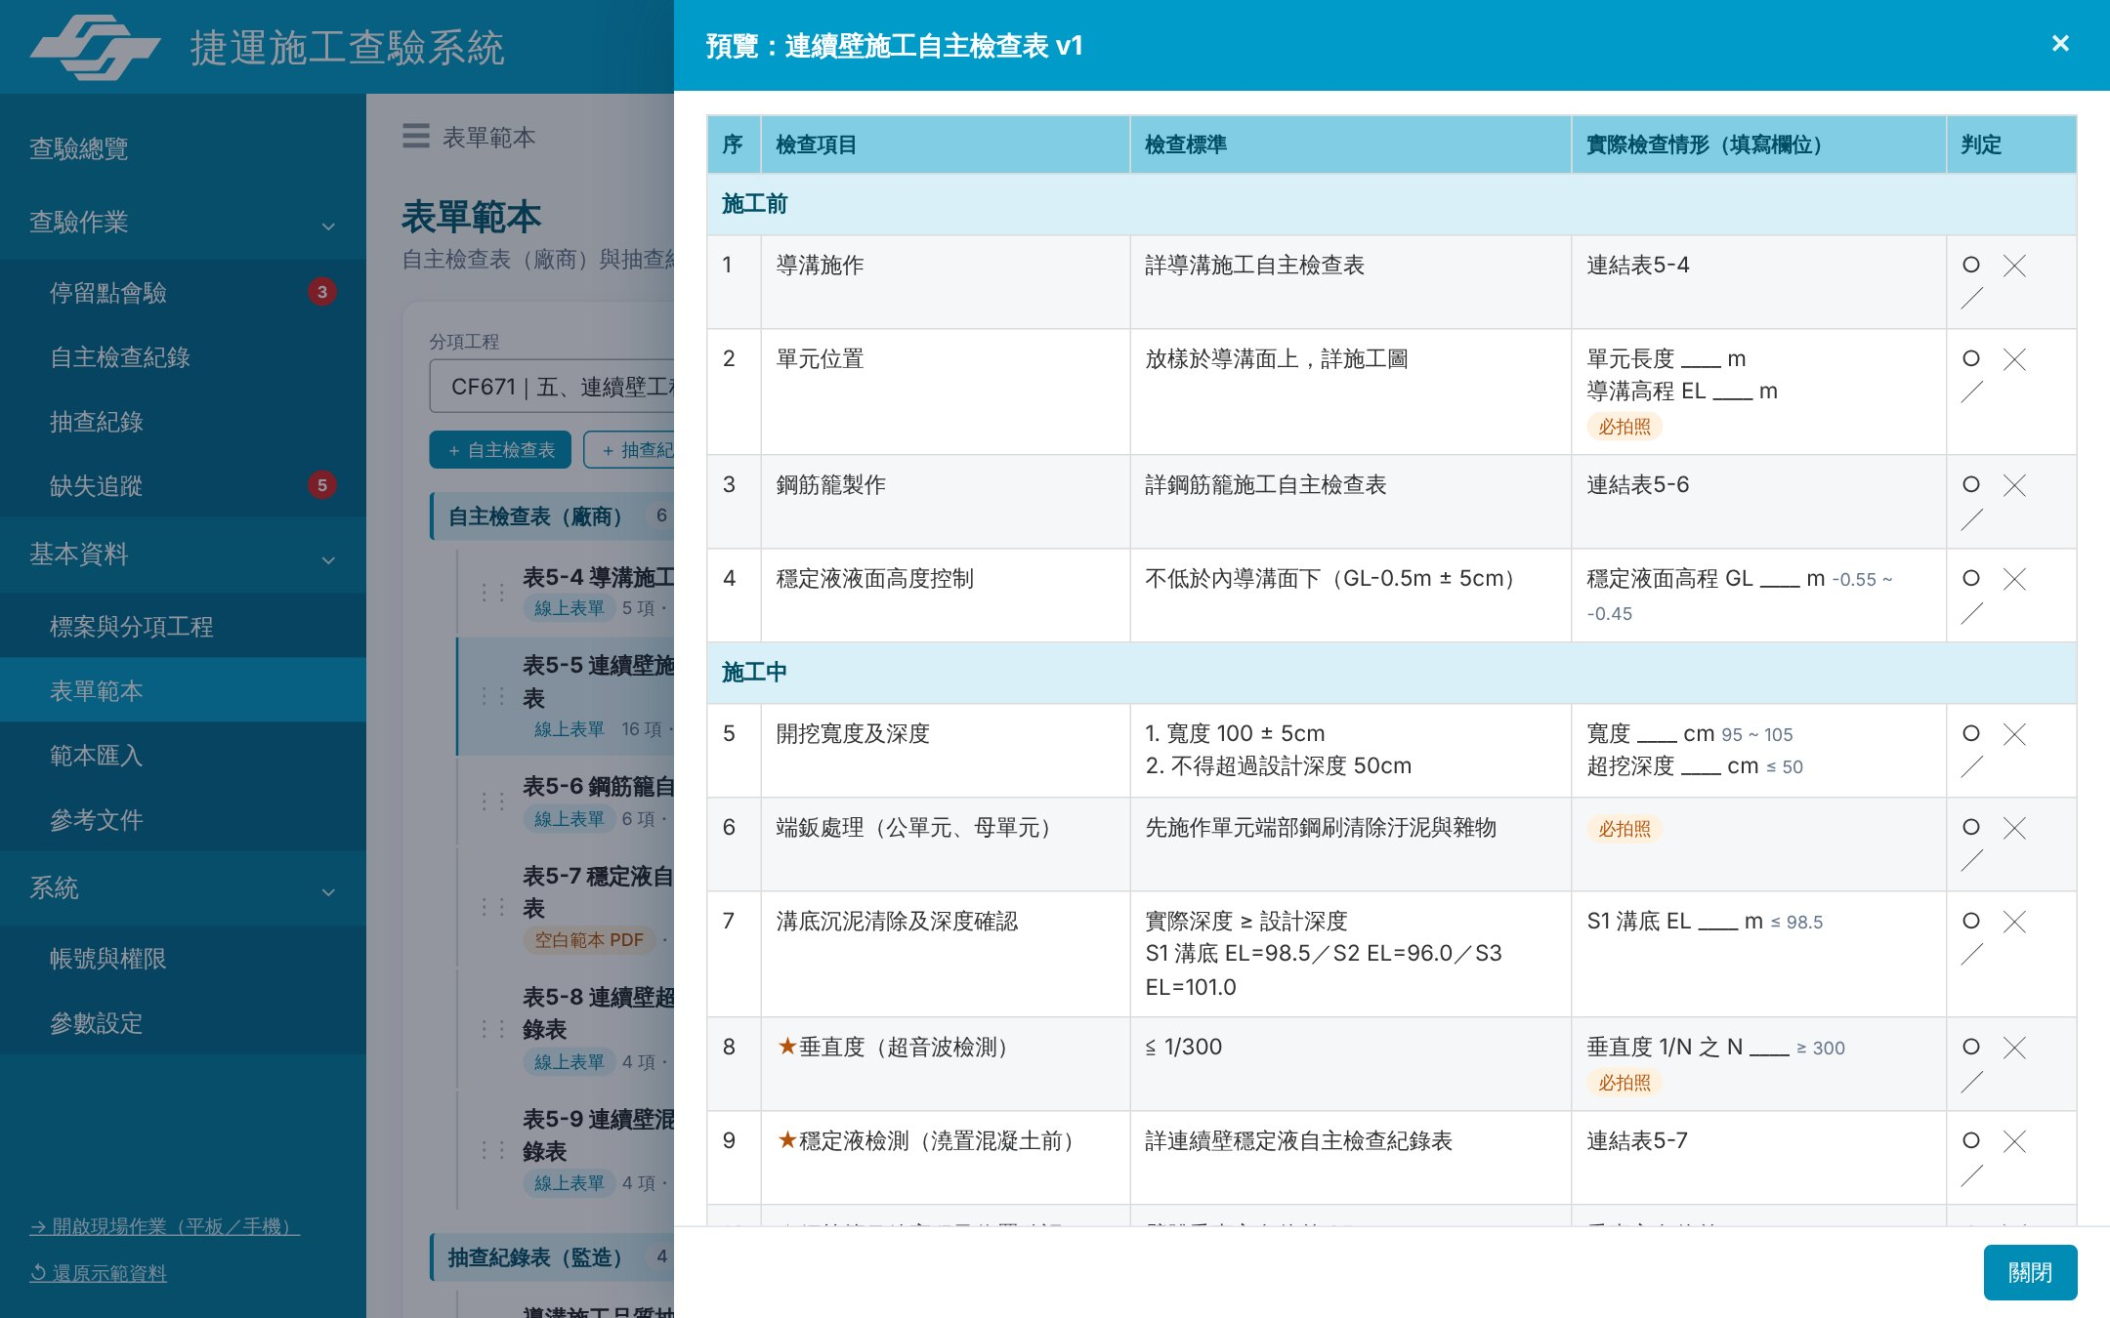
表單範本（二）：檢查項目明細與預覽
設定完成可先「預覽表單」，確認列印版面與判定欄位
A
檢查項目逐列設定
B
預覽表單（列印版）
分施工前／施工中／施工後三段，▲▼ 調整順序
判定類型選「數值」時，可設定多個欄位、單位與上下限
★停留點、必拍照用勾選；可引用參考文件編號
呈現紙本格式：項目、檢查標準、實際檢查情形、判定
數值欄位顯示容許範圍與「必拍照」標記
另可設定表頭欄位、簽認欄、計價欄位與表尾備註

Slide 24
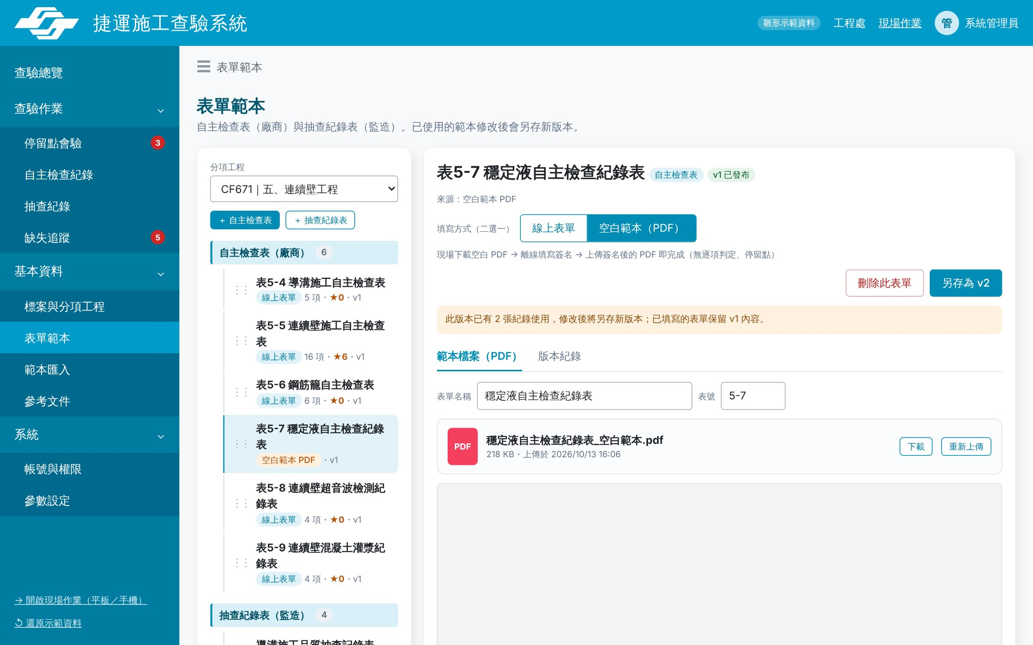
表單範本（三）：空白範本 PDF
以「表5-7 穩定液自主檢查紀錄表」為例，改為 PDF 填寫
操作說明
1
切換「空白範本（PDF）」
在範本編輯頁選擇填寫方式
1
2
清單標示
範本清單出現「空白範本 PDF」標籤，一眼可辨
3
4
3
上傳空白 PDF
上傳後顯示檔名、大小、上傳時間
2
4
預覽／下載／重新上傳
可直接在頁面預覽 PDF；更新範本另存新版本
Notes:
PDF 範本沒有逐項判定與停留點，所以適合格式複雜、或只需要留存紙本成果的表單。

Slide 25
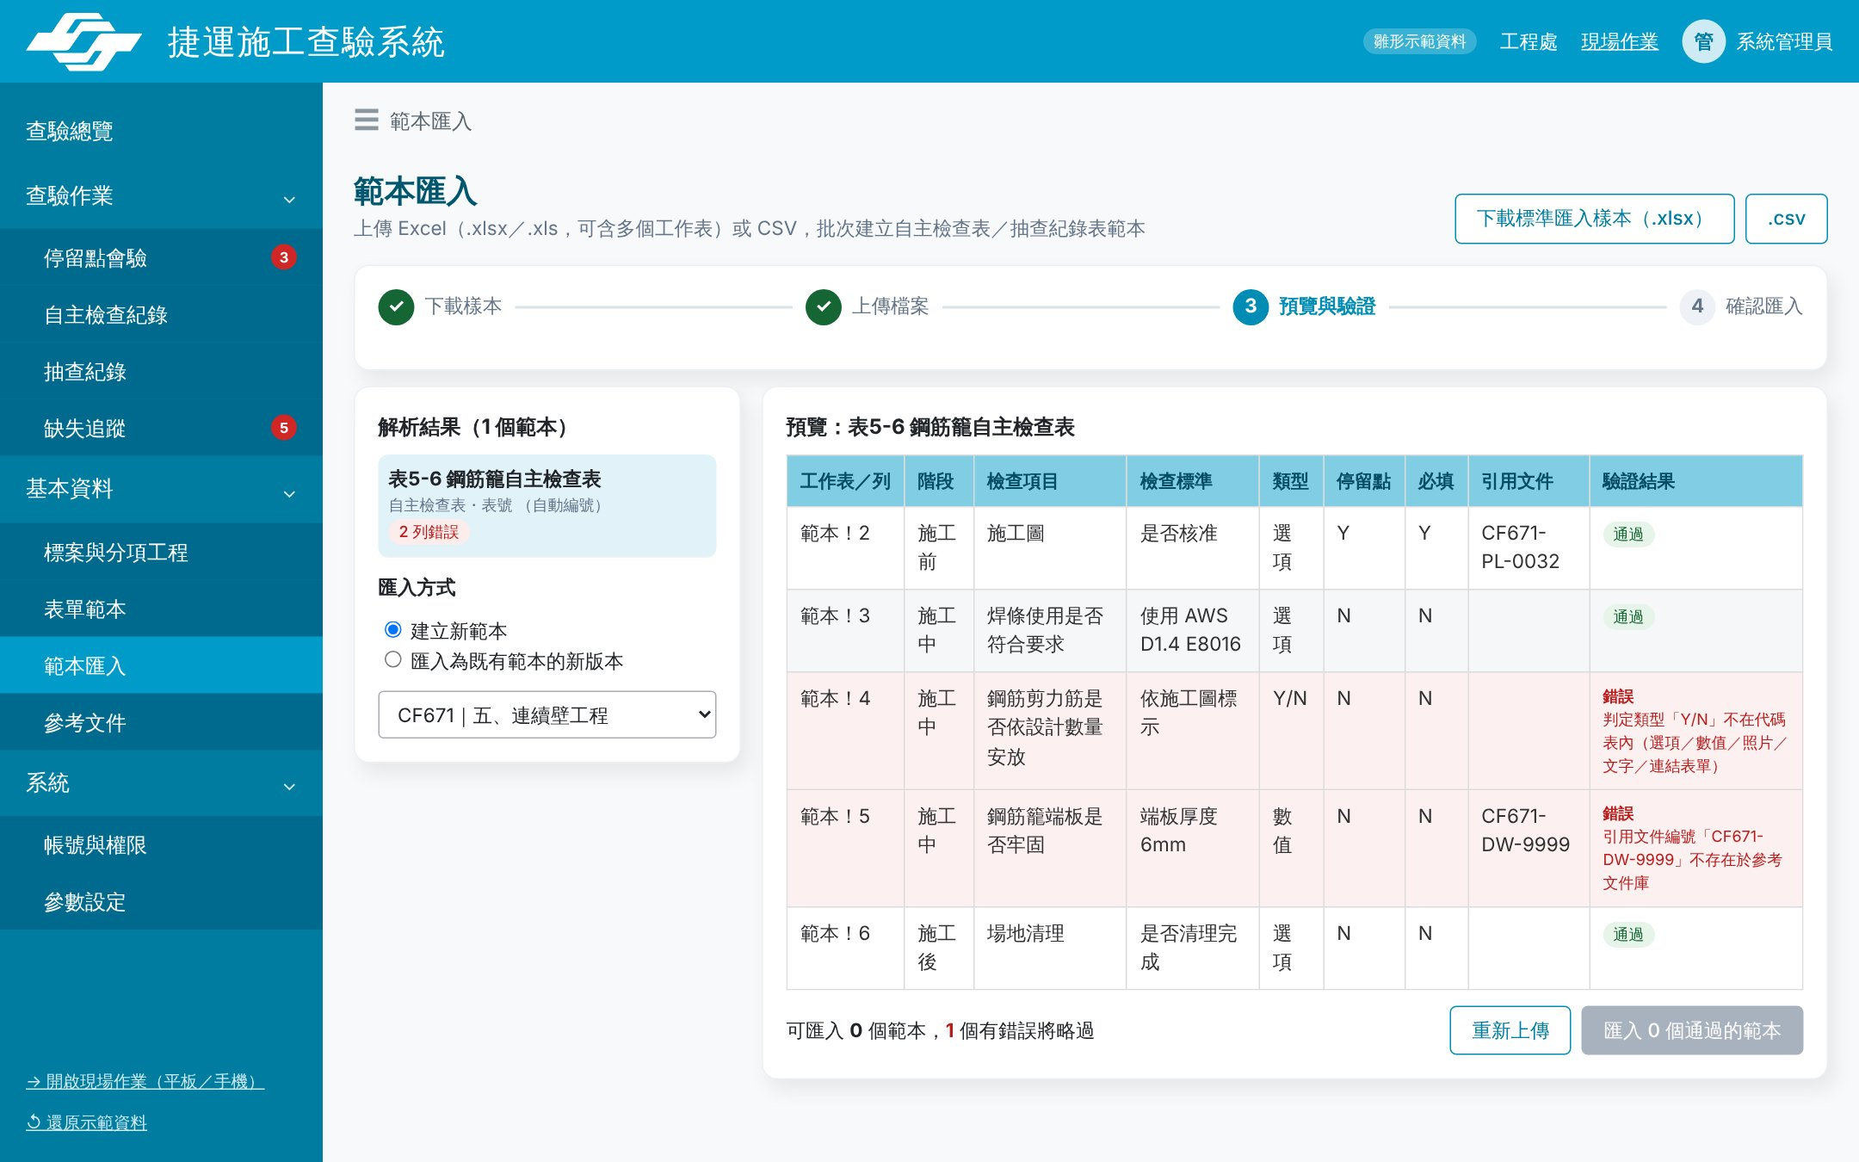
範本匯入：Excel 批次建立
把施工計畫書中的檢查表整理成 Excel，一次匯入多張範本
操作說明
1
1
下載標準匯入樣本
提供 .xlsx 與 .csv 格式
2
2
四步驟
下載樣本 → 上傳檔案 → 預覽與驗證 → 確認匯入
3
3
解析結果與匯入方式
建立新範本，或匯入為既有範本的新版本
4
4
預覽與驗證
逐列顯示驗證結果
5
5
錯誤提示
例如判定型別不符、引用文件不存在，標紅說明原因
6
6
匯入
只匯入驗證通過的列

Slide 26
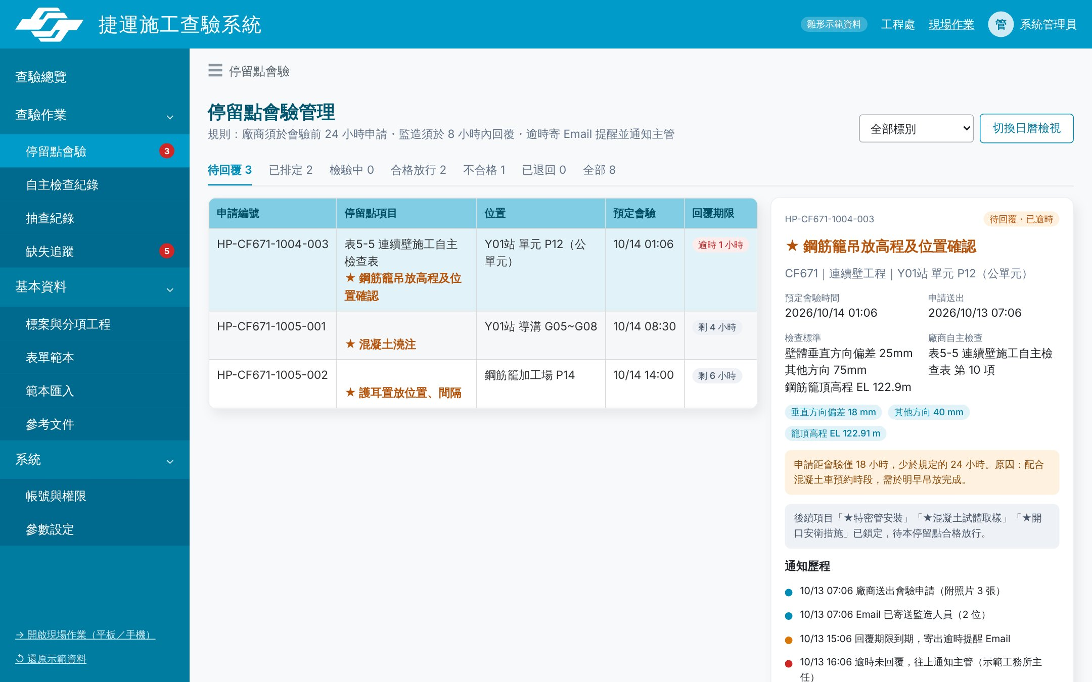
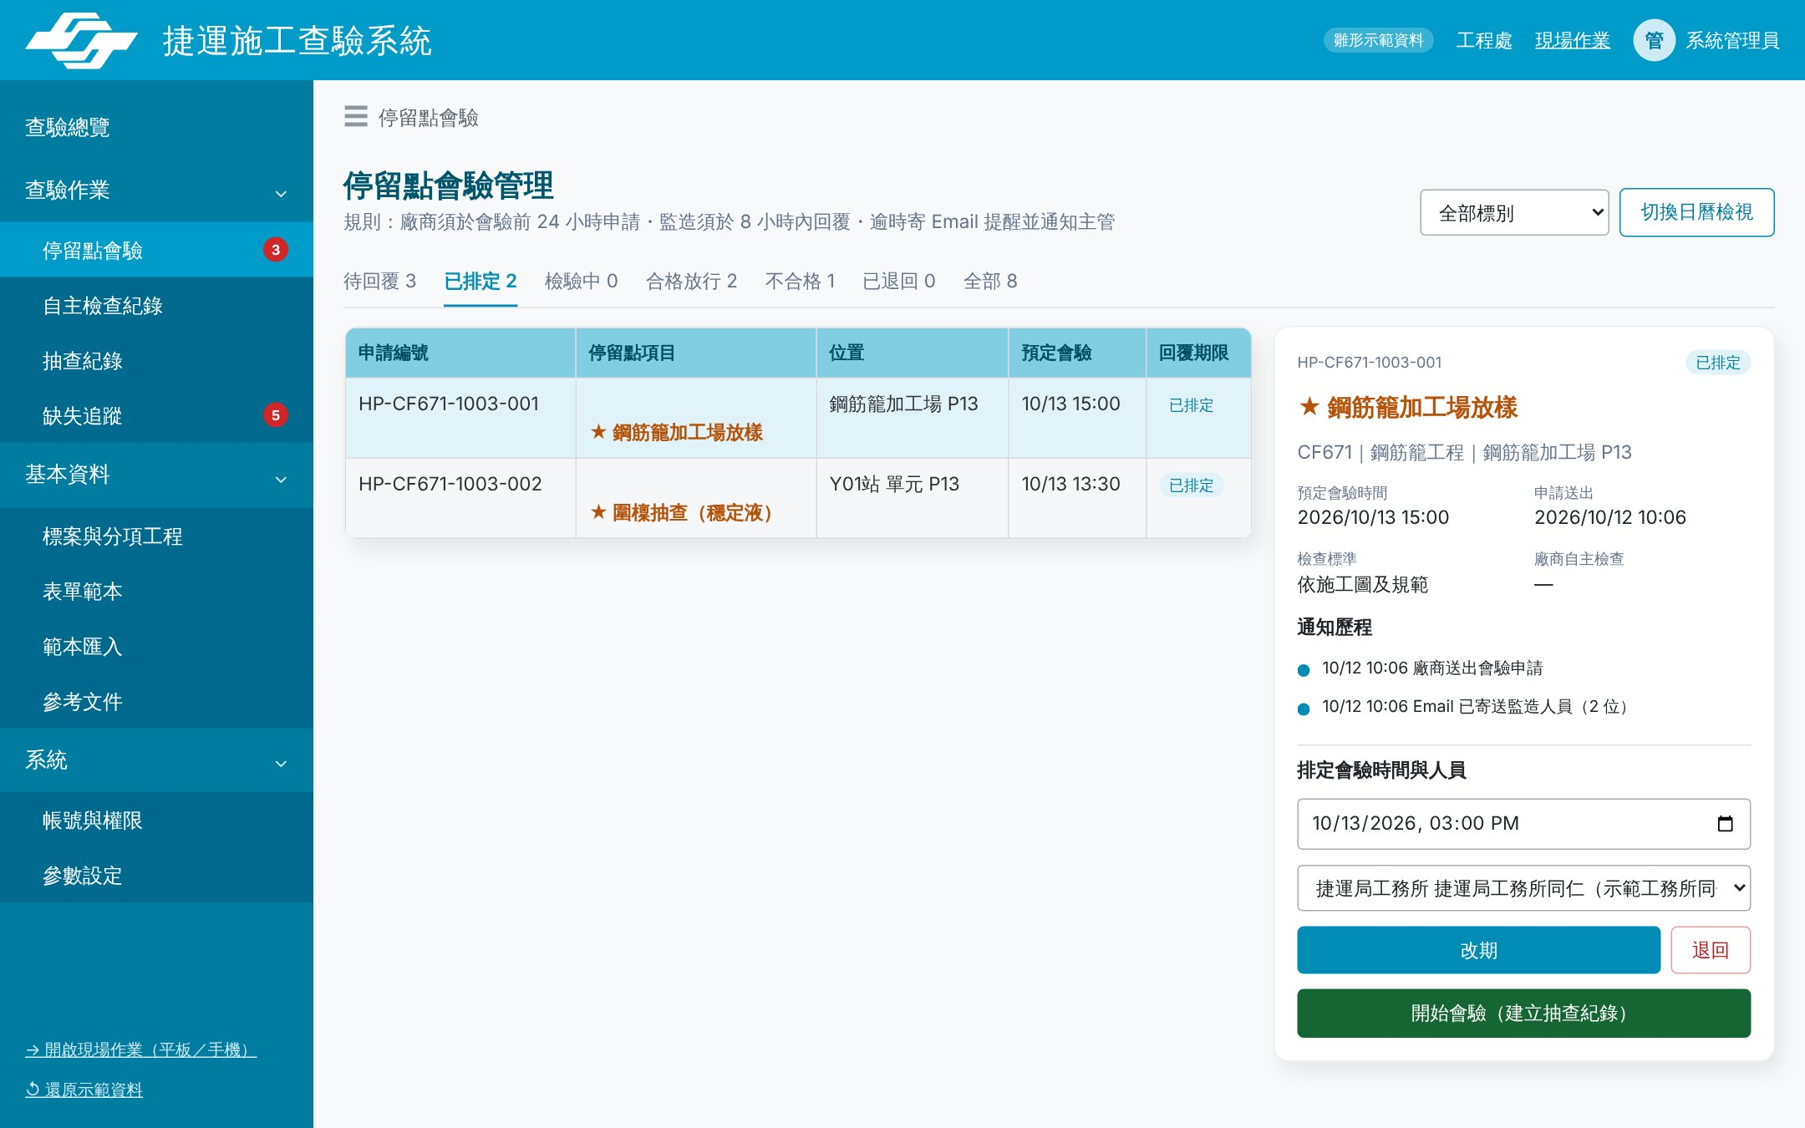
停留點會驗管理
工務所在後台處理會驗申請；也可切換「日曆檢視」
1
3
2
1
2
A
待回覆清單與申請詳情
B
排定、改期、退回、開始會驗
① 頁籤：待回覆／已排定／檢驗中／合格放行／不合格／已退回
② 清單顯示預定會驗時間與回覆倒數，逾時紅字
③ 詳情：檢查標準、廠商自檢數據、照片、短時間申請原因、通知歷程
① 排定會驗時間與人員（下拉選工務所同仁）
② 按鈕：改期、退回（須填原因）、開始會驗（建立抽查紀錄）
每個動作都寫入通知歷程，並 Email 通知廠商

Slide 27
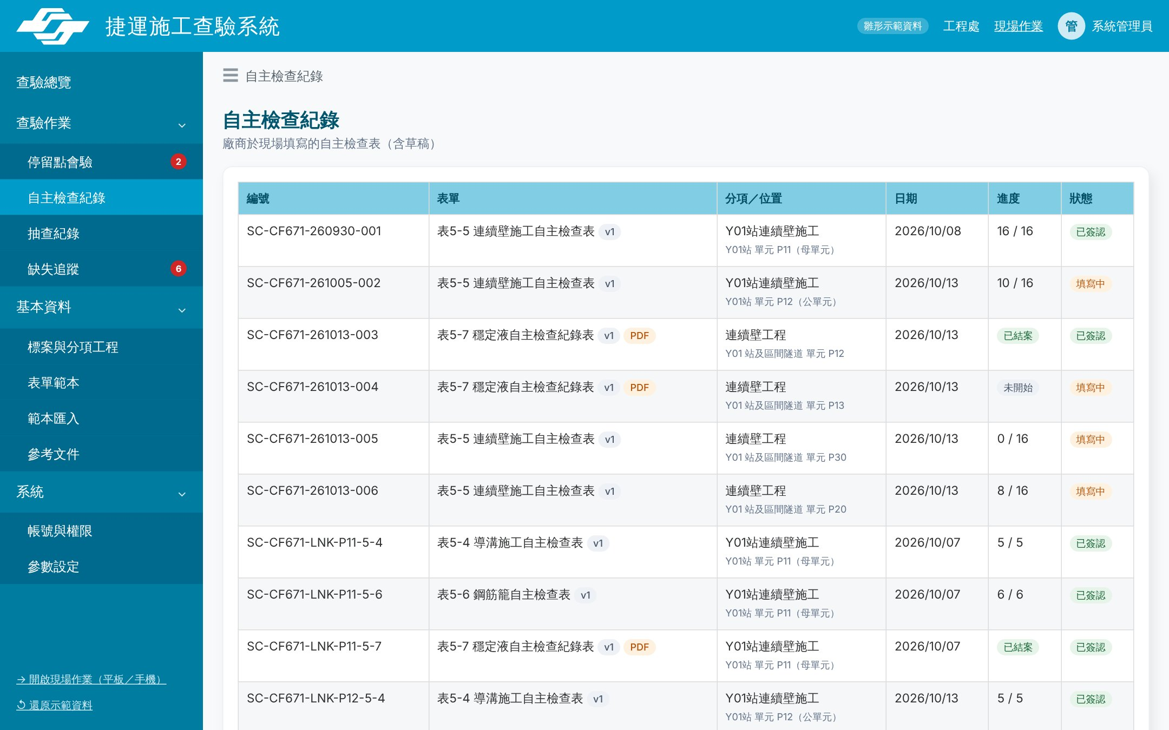
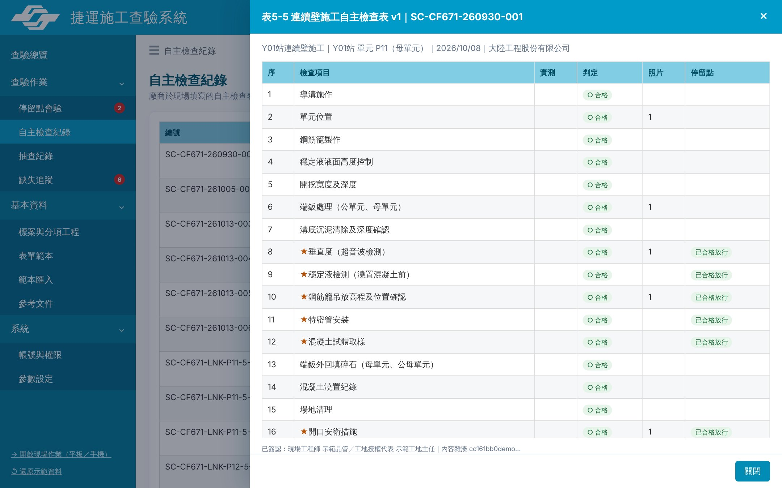
自主檢查紀錄查詢
後台查詢廠商送出的自主檢查表（含 PDF 版本）
A
紀錄清單
B
紀錄詳情
編號、表單版本、分項／單元位置、日期、進度、狀態
PDF 表單有「PDF」標籤，狀態顯示已結案／待流轉等
點選列開啟詳情
逐項顯示實測值、判定、照片數、停留點放行狀態
底部顯示簽認人、時間與內容雜湊
PDF 表單則顯示辦理軌跡與各版成果檔下載

Slide 28
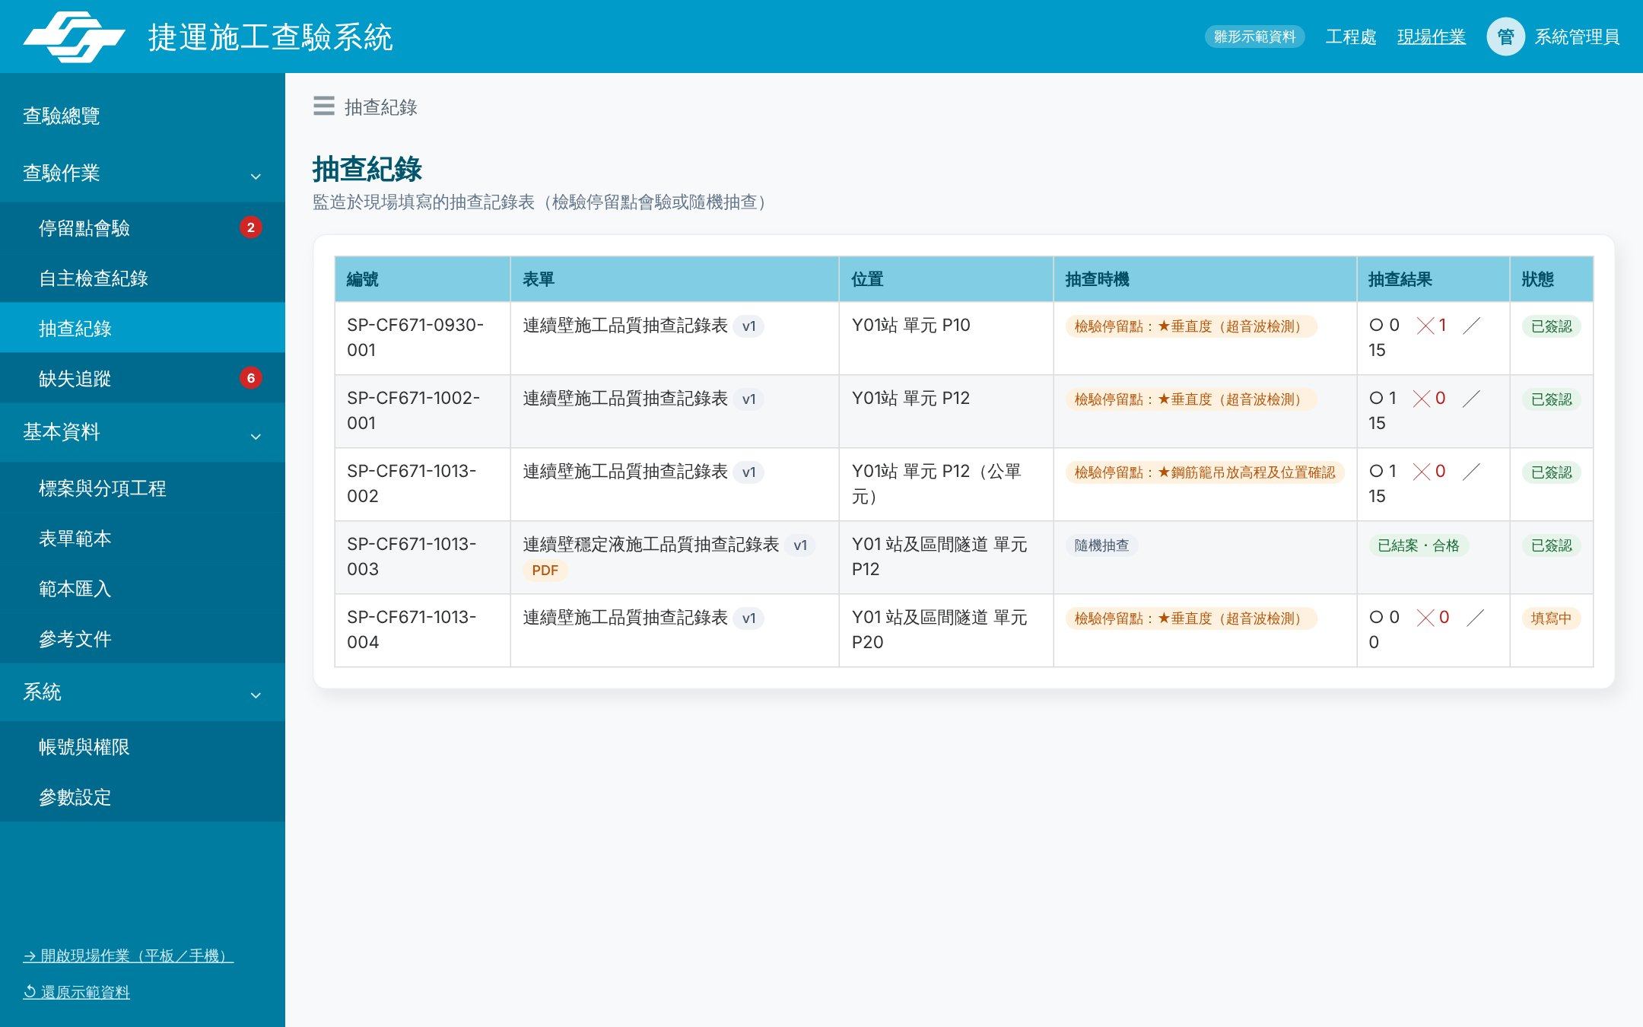
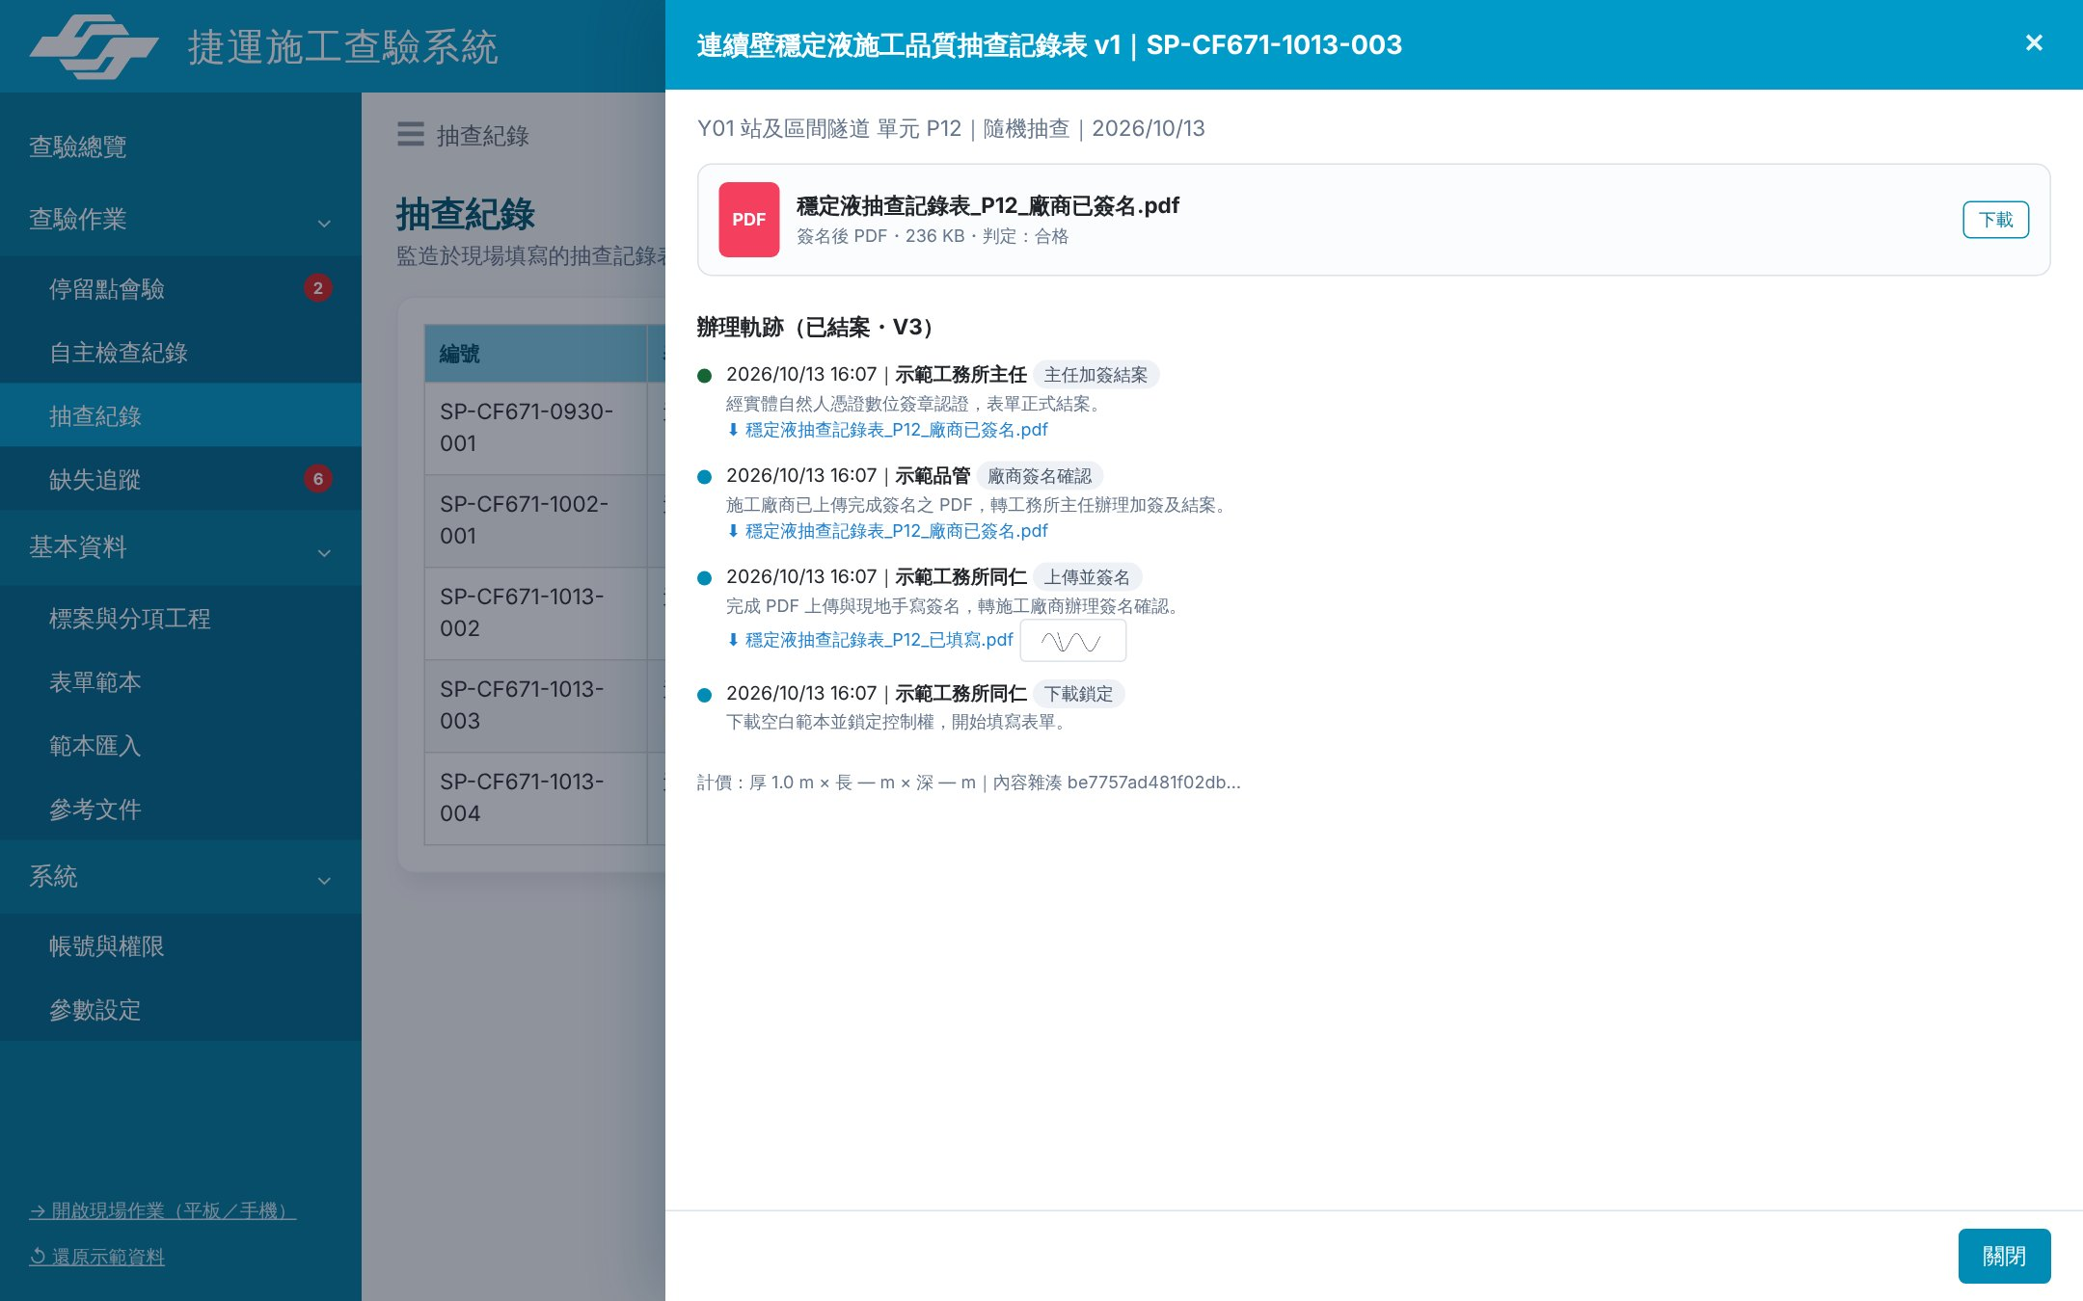
抽查紀錄查詢與 PDF 辦理軌跡
會驗抽查與隨機抽查都在這裡查
A
抽查紀錄清單
B
PDF 抽查表辦理軌跡
抽查時機：檢驗停留點（★項目）或隨機抽查
抽查結果：○／╳／╱ 統計，PDF 顯示「已結案・合格」
狀態：已簽認／已結案
目前成果檔（V3）可直接下載
軌跡：下載鎖定 → 上傳並簽名 → 廠商簽名確認 → 主任加簽結案
每一筆記錄人員、時間、說明與當時版本檔案

Slide 29
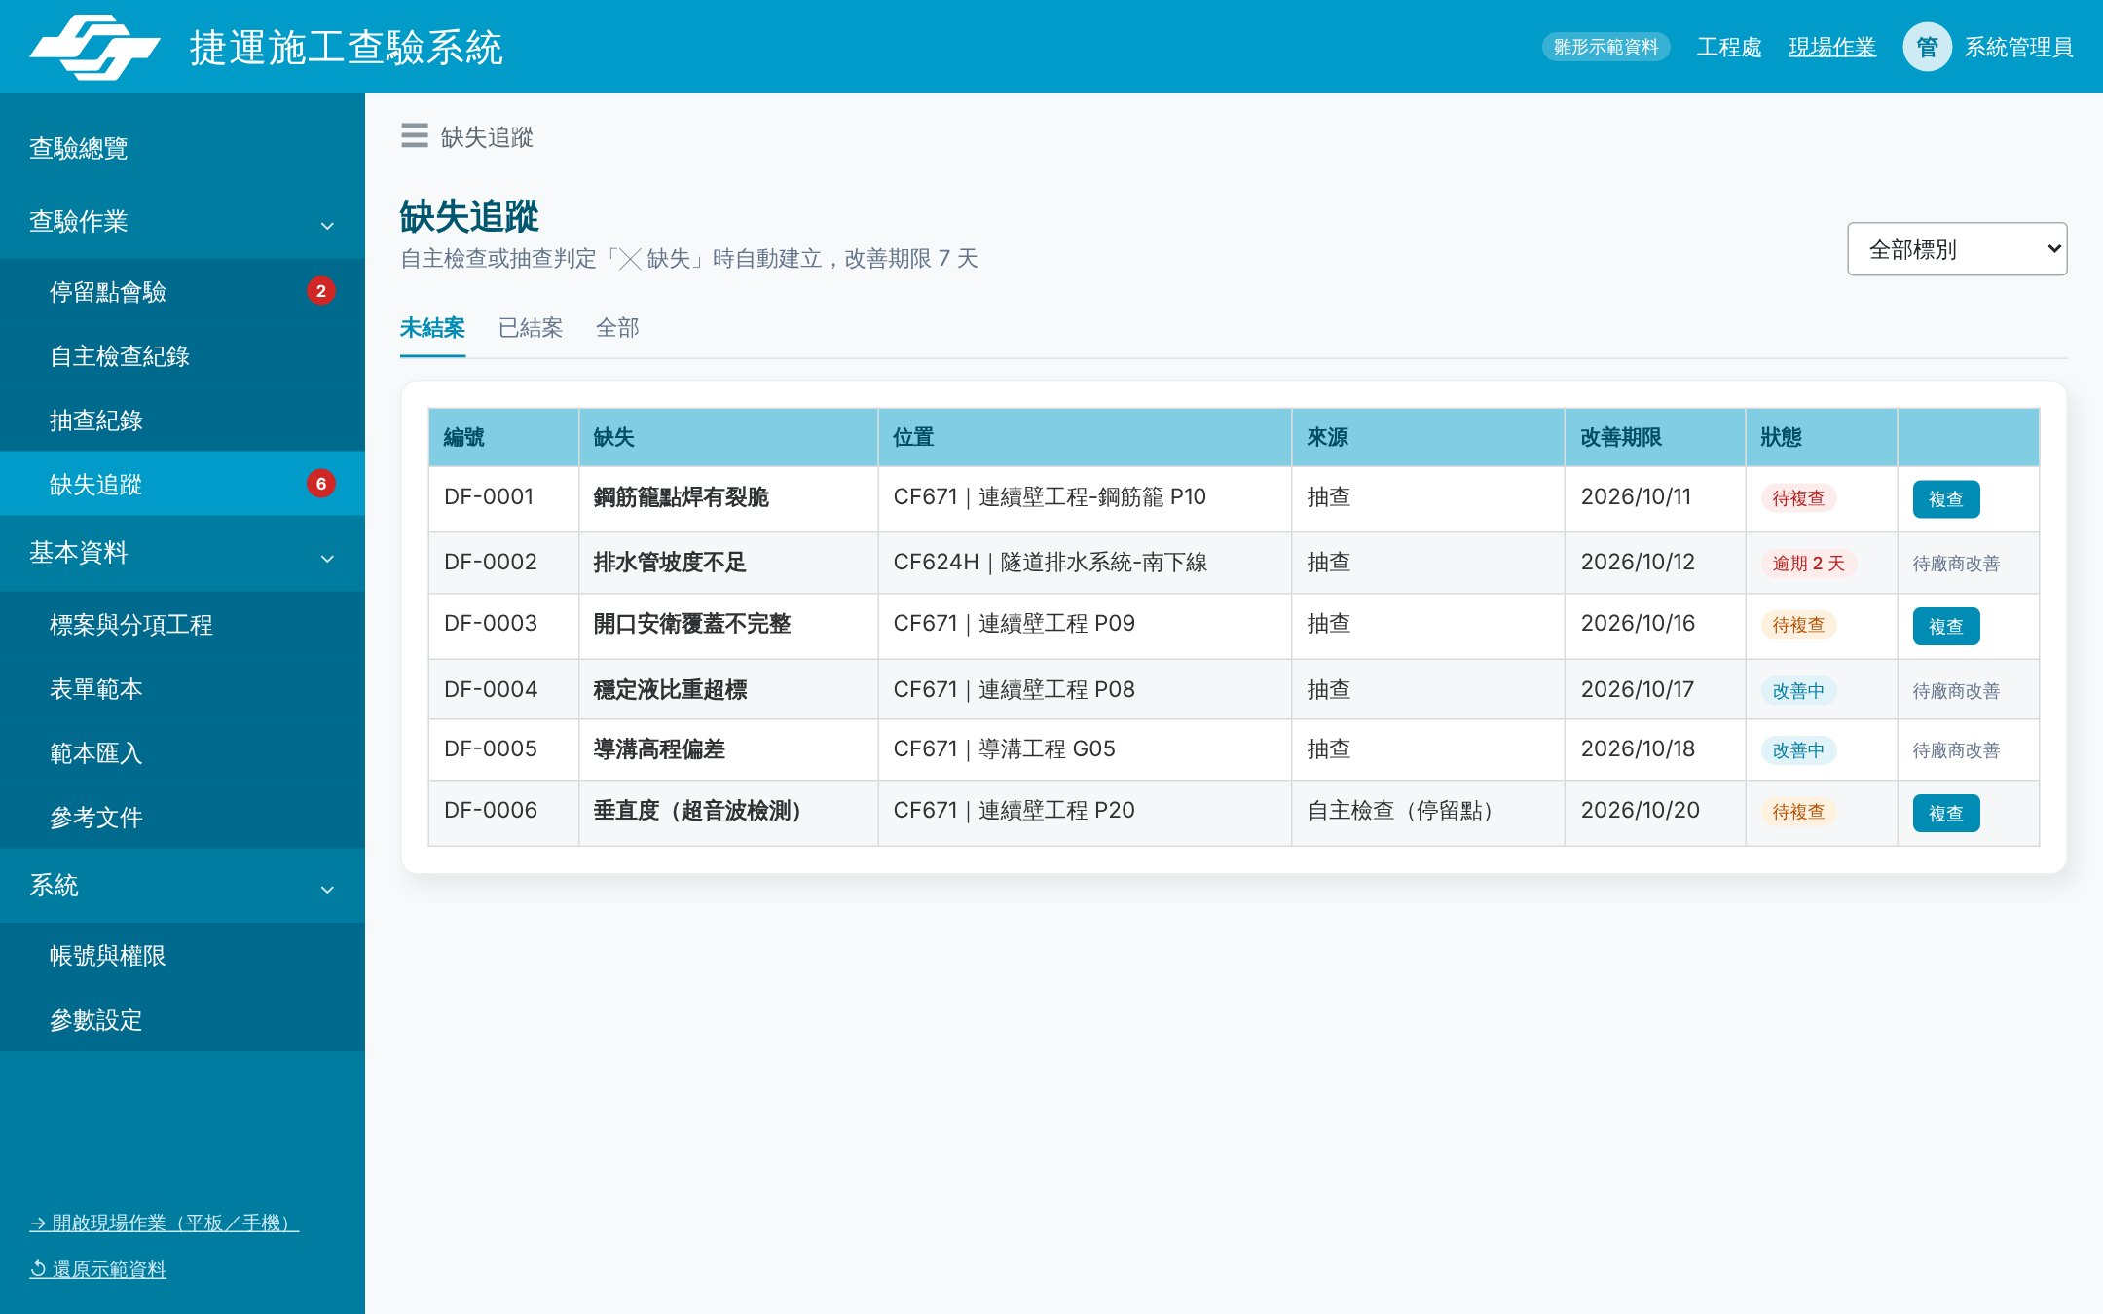
缺失追蹤與複查
自動建立的缺失在此管考；廠商回報改善後才能複查結案
1
1
2
2
3
4
3
4
A
缺失清單
B
複查視窗
① 未結案／已結案／全部；可依標別篩選
② 缺失名稱、位置、來源（自主檢查／停留點／抽查／PDF）
③ 改善期限，逾期紅字「逾期 N 天」
④ 待複查顯示「複查」；待改善顯示「待廠商改善」
① 廠商改善說明與回報人、時間
② 改善後照片與處理歷程
③ 「退回重新改善」（須填原因）
④ 「複查合格・結案」

Slide 30
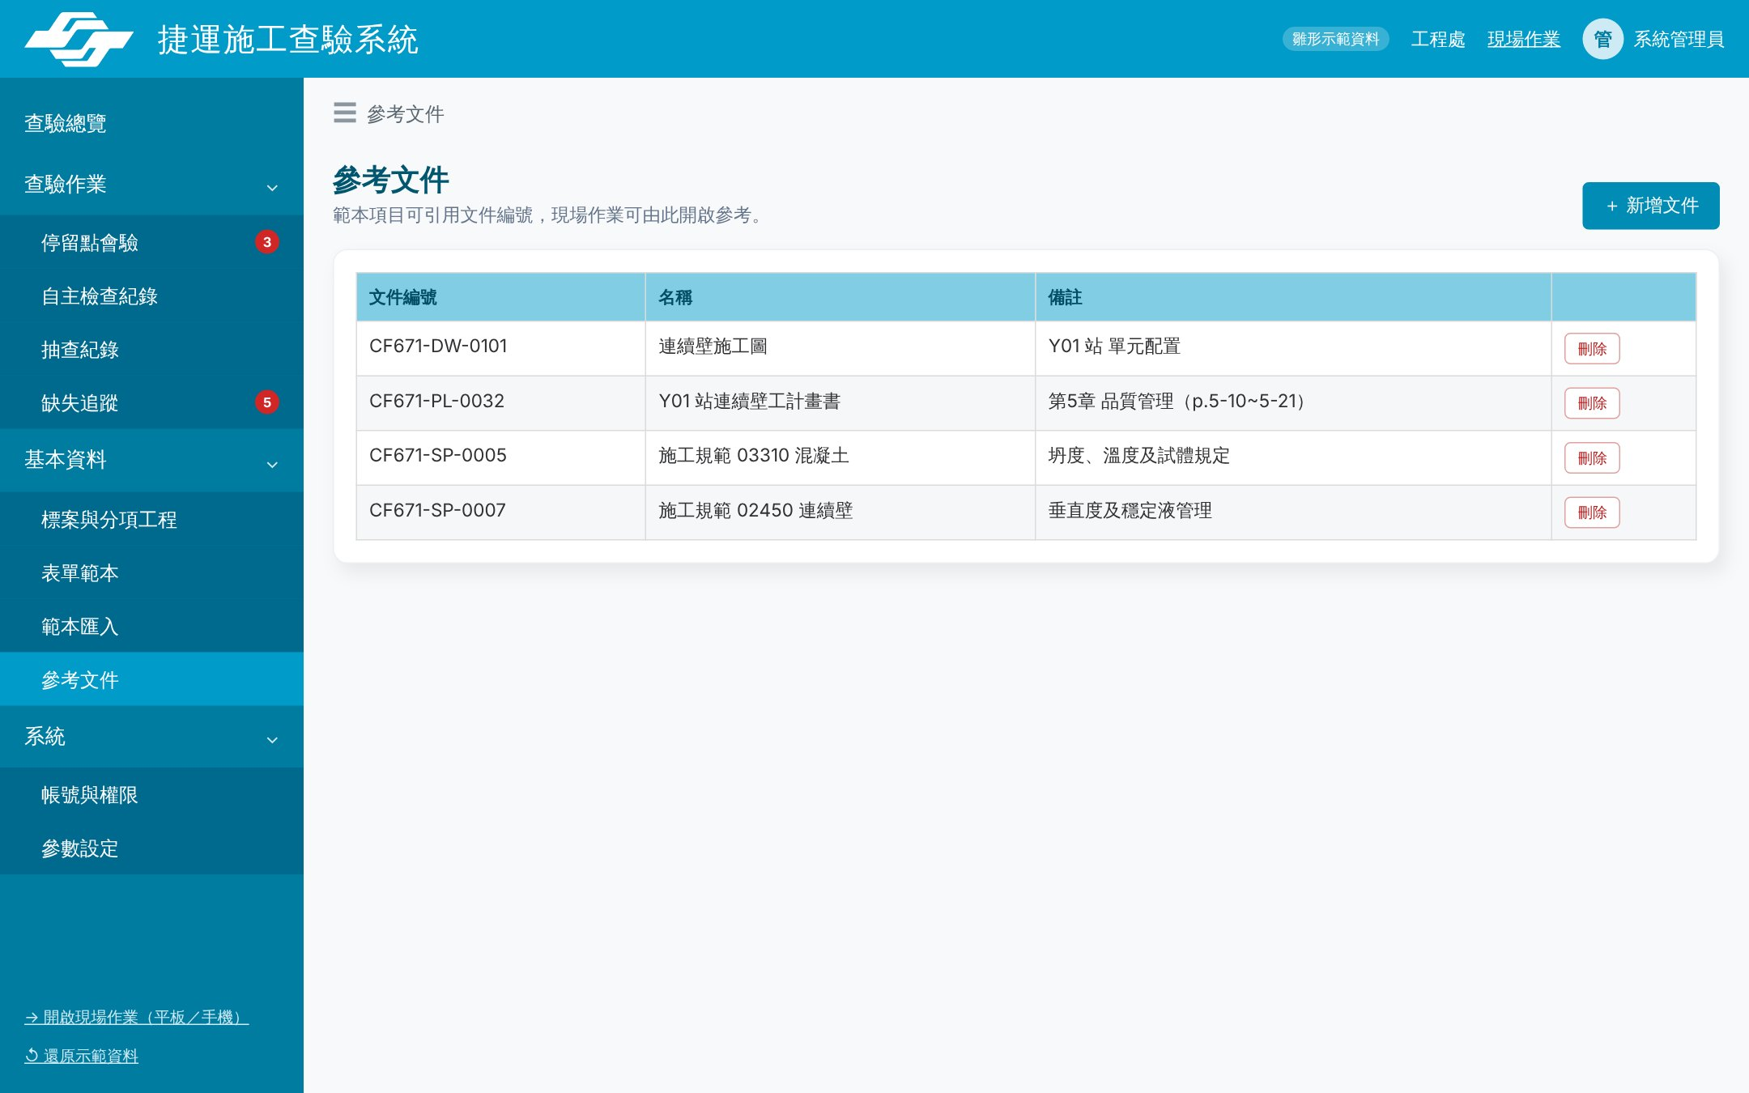
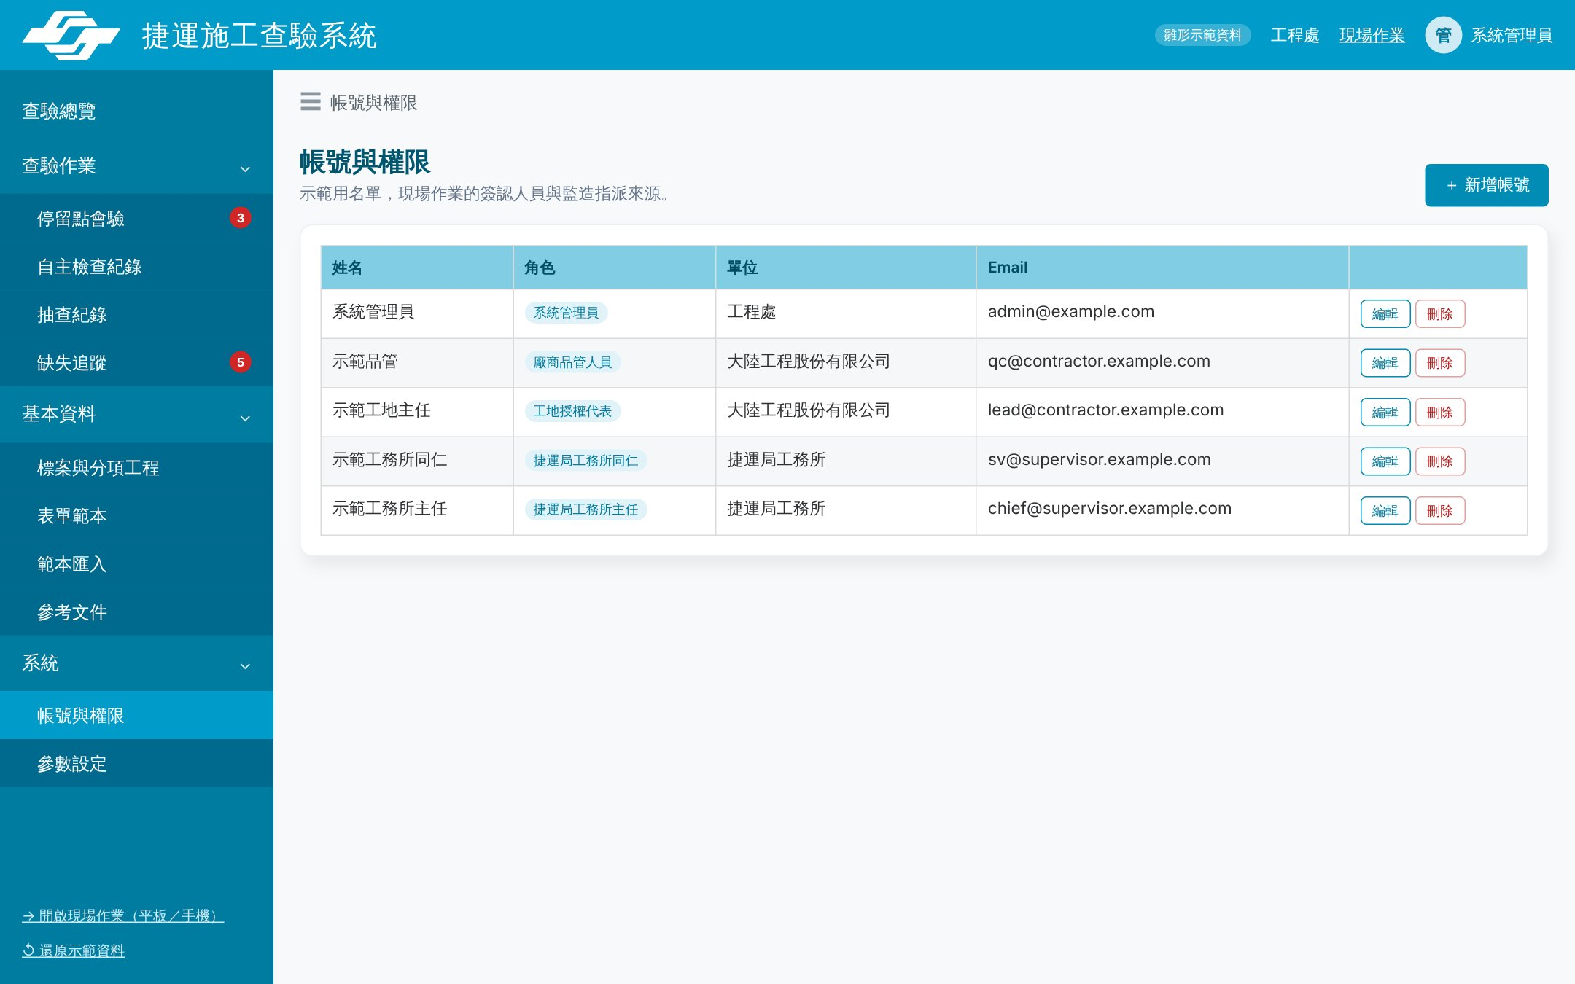
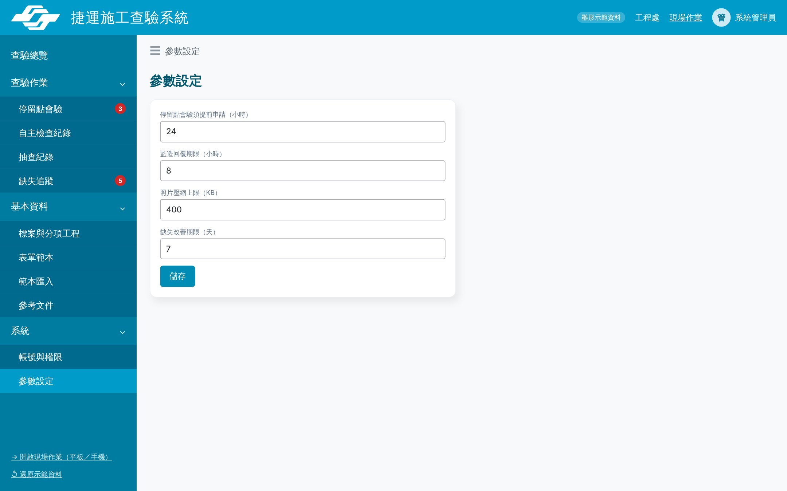
參考文件、帳號與權限、參數設定
基本資料與系統設定
參考文件
帳號與權限
參數設定
施工計畫書、施工圖、規範編號；範本項目可引用，現場可點開查閱
姓名、角色、單位、Email；角色決定可操作功能與 Email 通知對象
會驗提前時數、回覆時限、照片上限、缺失改善天數

Slide 31
現場作業頁面操作
05
對象：廠商品管人員、捷運局工務所同仁（平板／手機）

Slide 32
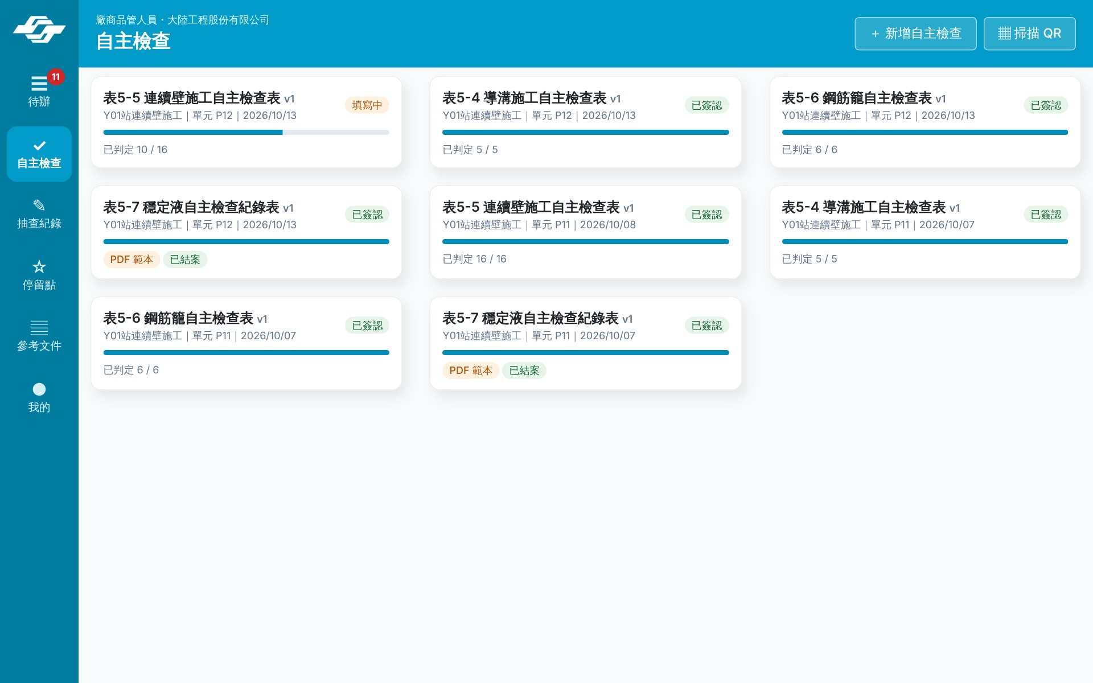
廠商：今日待辦與自主檢查清單
平板左側（手機在底部）導覽：待辦、自主檢查、抽查紀錄、停留點、參考文件
1
1
2
2
A
今日待辦
B
自主檢查清單
① 頁籤：會驗／表單簽辦／缺失改善，數字為待辦件數
② 會驗卡片依時間排列，顯示狀態（已排定／待回覆）與逾時
右上可「掃描單元 QR Code」直接開啟該單元表單
① 「＋新增自主檢查」「掃描 QR」
② 卡片顯示表單、單元、日期、已判定進度與狀態（填寫中／已簽認）
點卡片進入填寫畫面

Slide 33
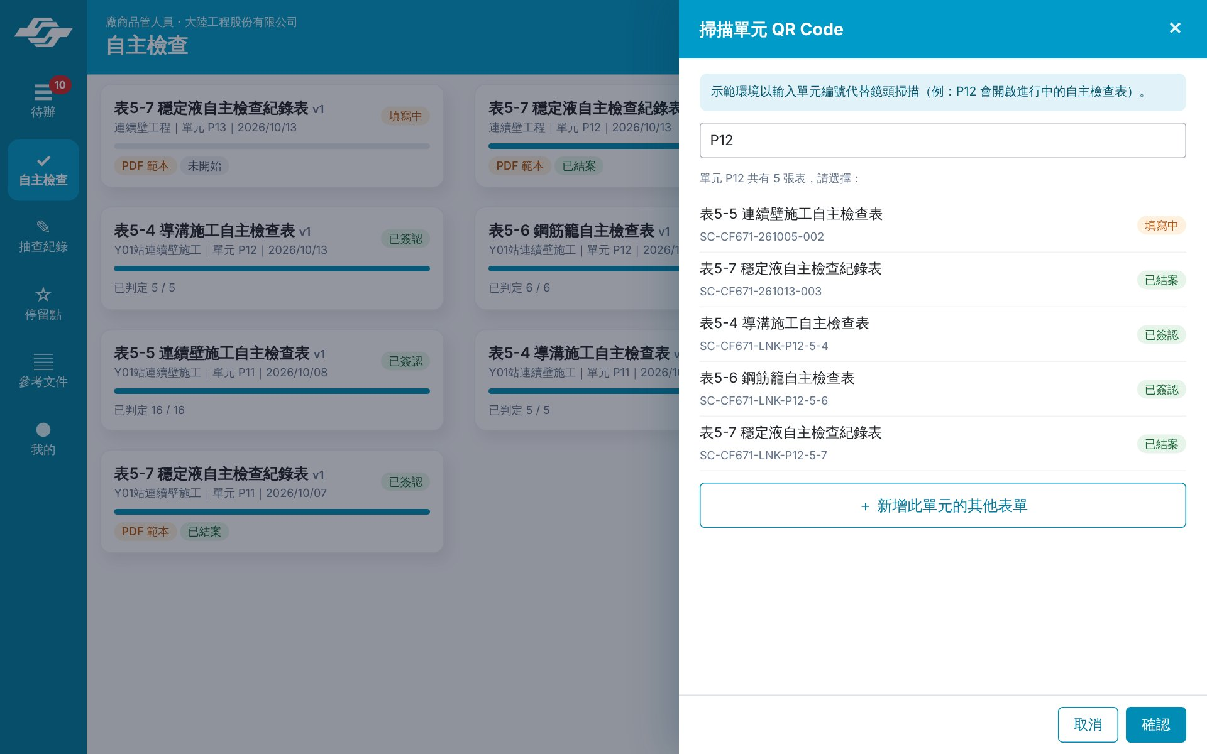
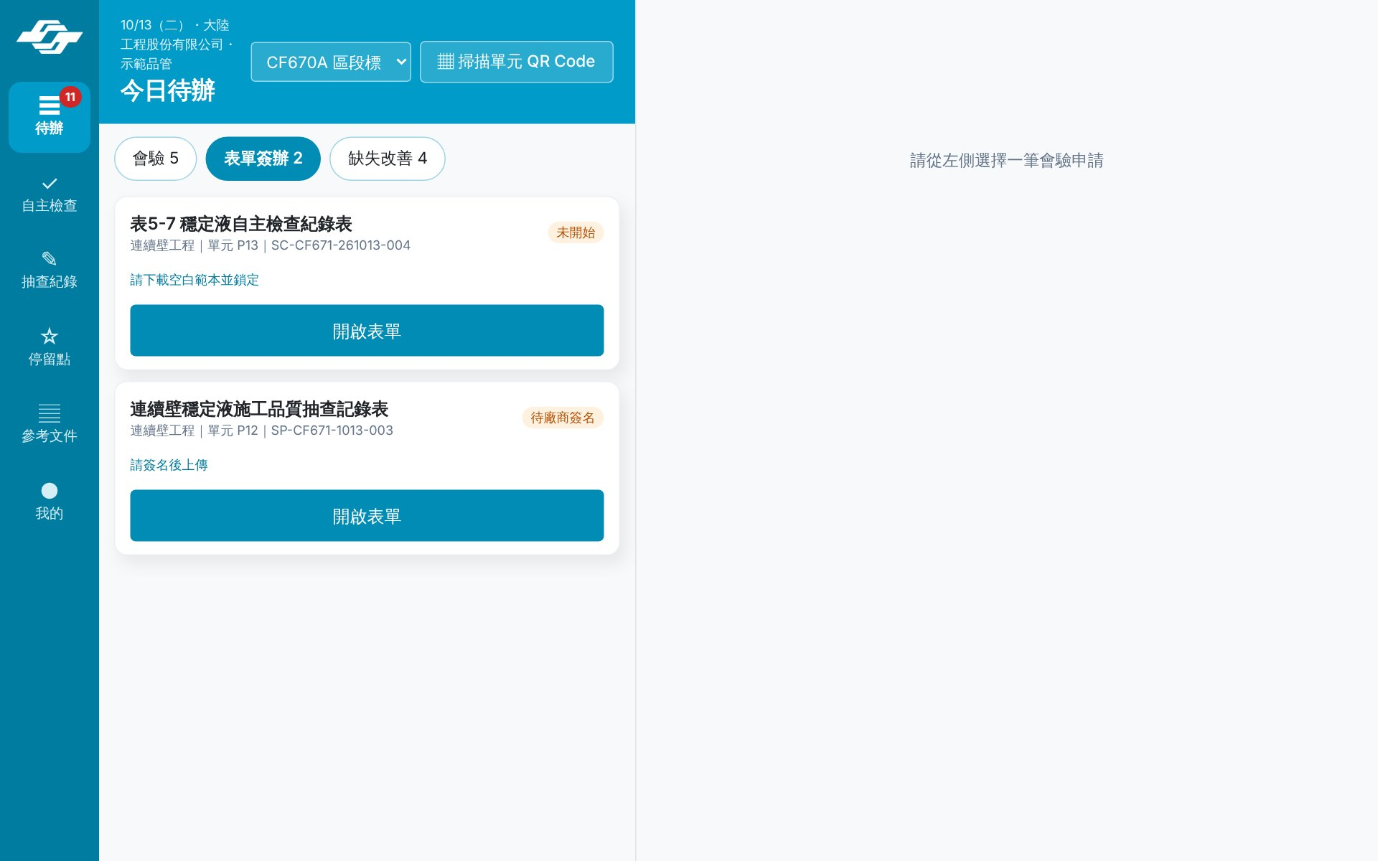
廠商：掃描 QR 與表單簽辦
單元有多張表時讓使用者選；PDF 表單只列出輪到自己辦理的
1
1
2
2
3
3
A
掃描單元 QR Code
B
今日待辦：表單簽辦
① 輸入或掃描單元編號（例：P12）
② 列出該單元所有表單與狀態，點選開啟
③ 「新增此單元的其他表單」
① 「表單簽辦」分頁：PDF 表單待辦
② 依身分只列輪到自己的表單（如待廠商簽名）
③ 提示下一步動作，按「開啟表單」辦理

Slide 34
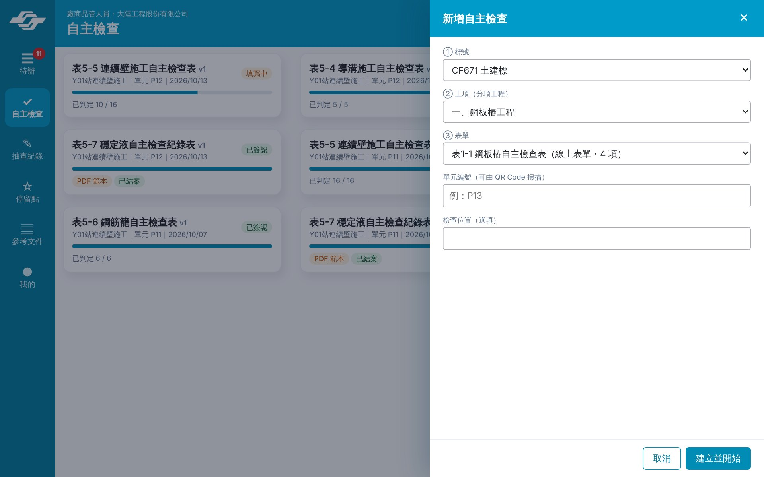
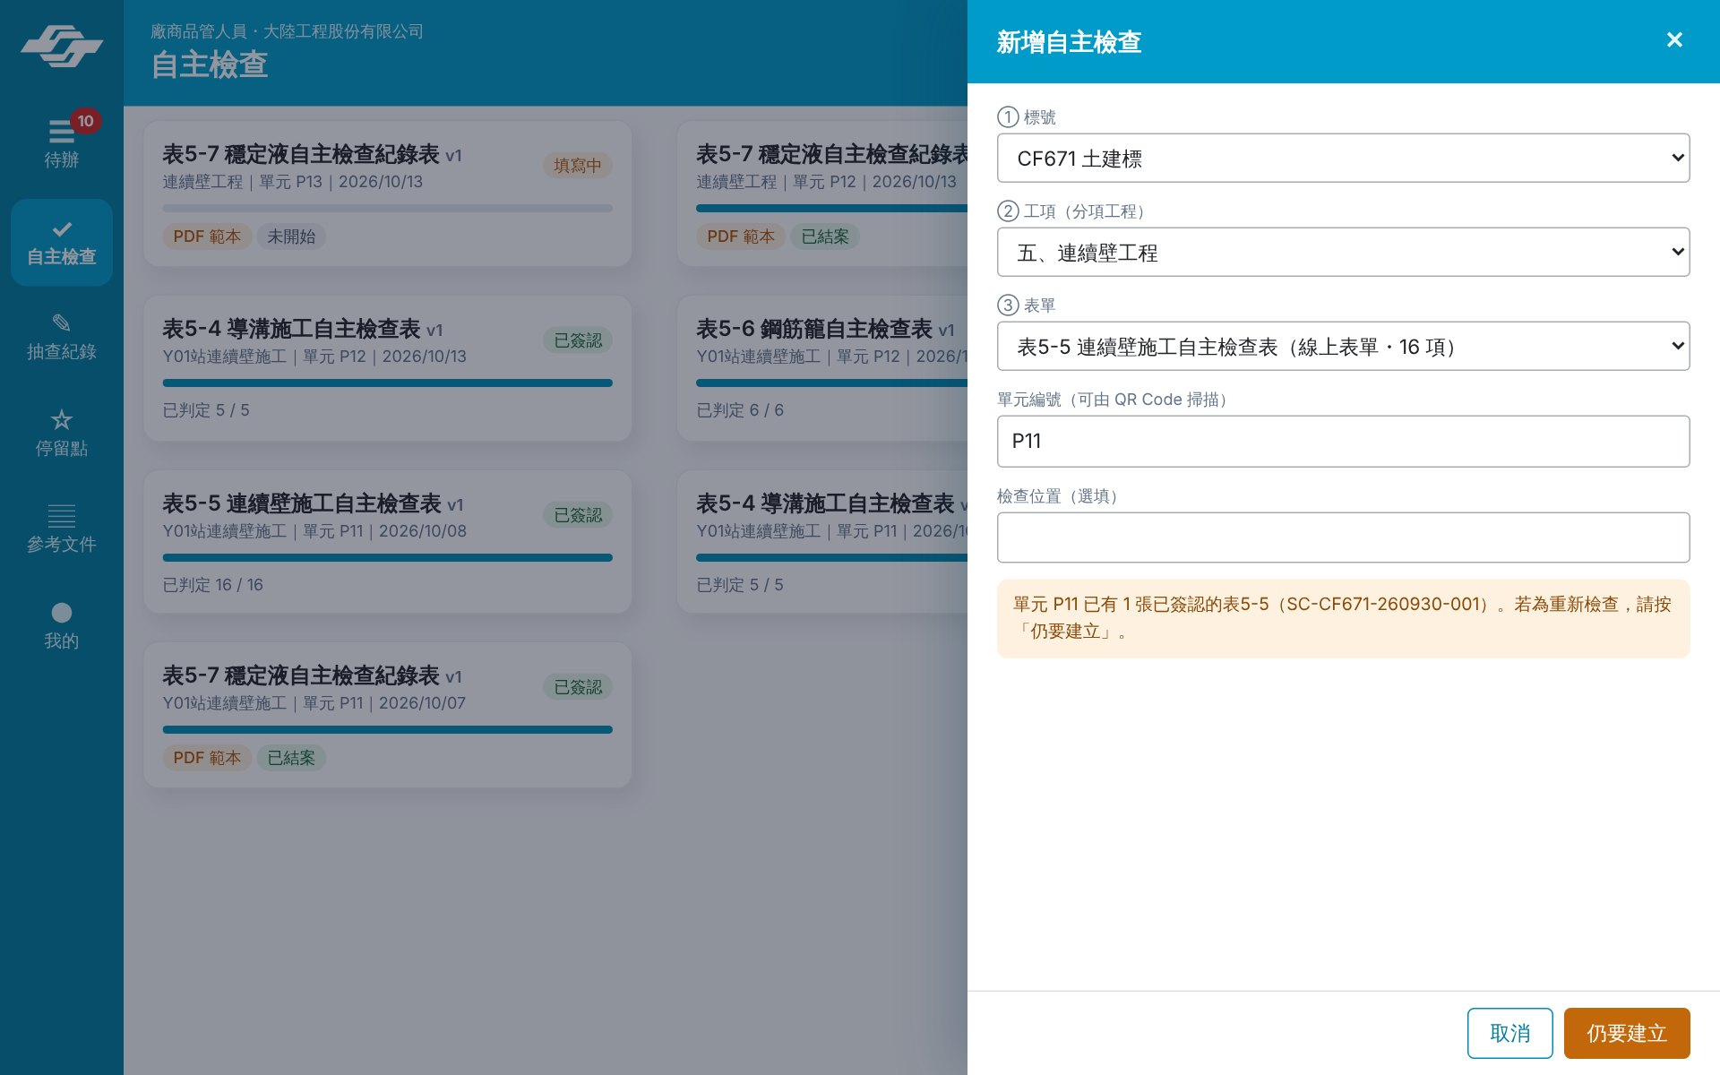
廠商：新增自主檢查
三層下拉選單避免選錯表單；同單元同一張表不會重複建立
1
2
3
4
1
2
A
新增自主檢查
B
重複建表提示
① 選標案 ② 選工項（分項工程）
③ 選表單：只列已發布範本，註明線上或 PDF
④ 單元編號與位置，可用 QR Code 帶入
按「建立並開始」產生編號、進入填寫
① 已有填寫中的同一張表 → 直接開啟；已有簽認完成的 → 提示紀錄編號
② 若為重新檢查，按「仍要建立」才會新增

Slide 35
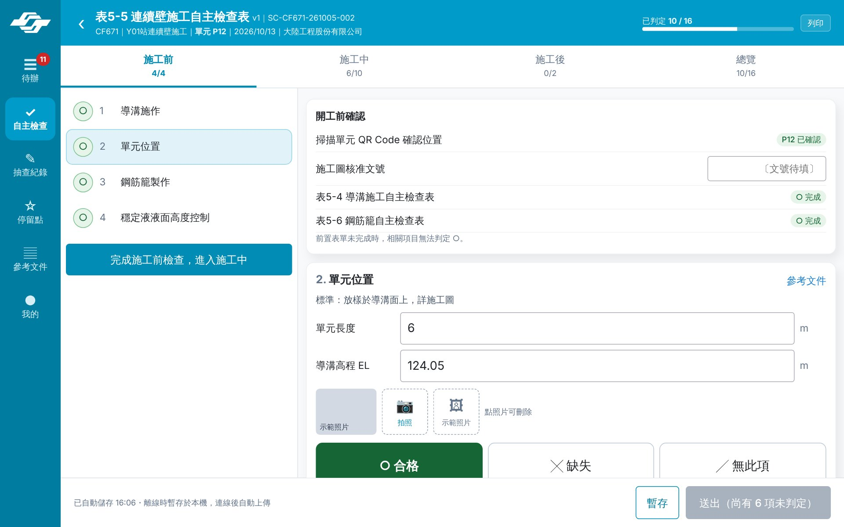
廠商：逐項檢查（施工前）
左邊項目清單、右邊填寫區；每個項目都看得到檢查標準
操作說明
1
階段頁籤
施工前／施工中／施工後／總覽，顯示各階段完成數
1
3
2
2
項目清單
○ 已判定、🔒 鎖定、★ 停留點，一目了然
3
開工前確認
掃描單元 QR 確認位置、施工圖核准文號、關聯表單完成狀態
4
數值輸入
輸入量測值，系統比對容許範圍
4
5
拍照
📷 相機拍照（自動壓縮、加註標案單元與項目）
5
6
判定
○ 合格／╳ 缺失／╱ 無此項；底部「暫存」與「送出」
6
Notes:
填寫畫面是左右分欄：左邊是所有項目，右邊是目前這一項。檢查標準直接顯示在項目上方，不需要翻計畫書。

Slide 36
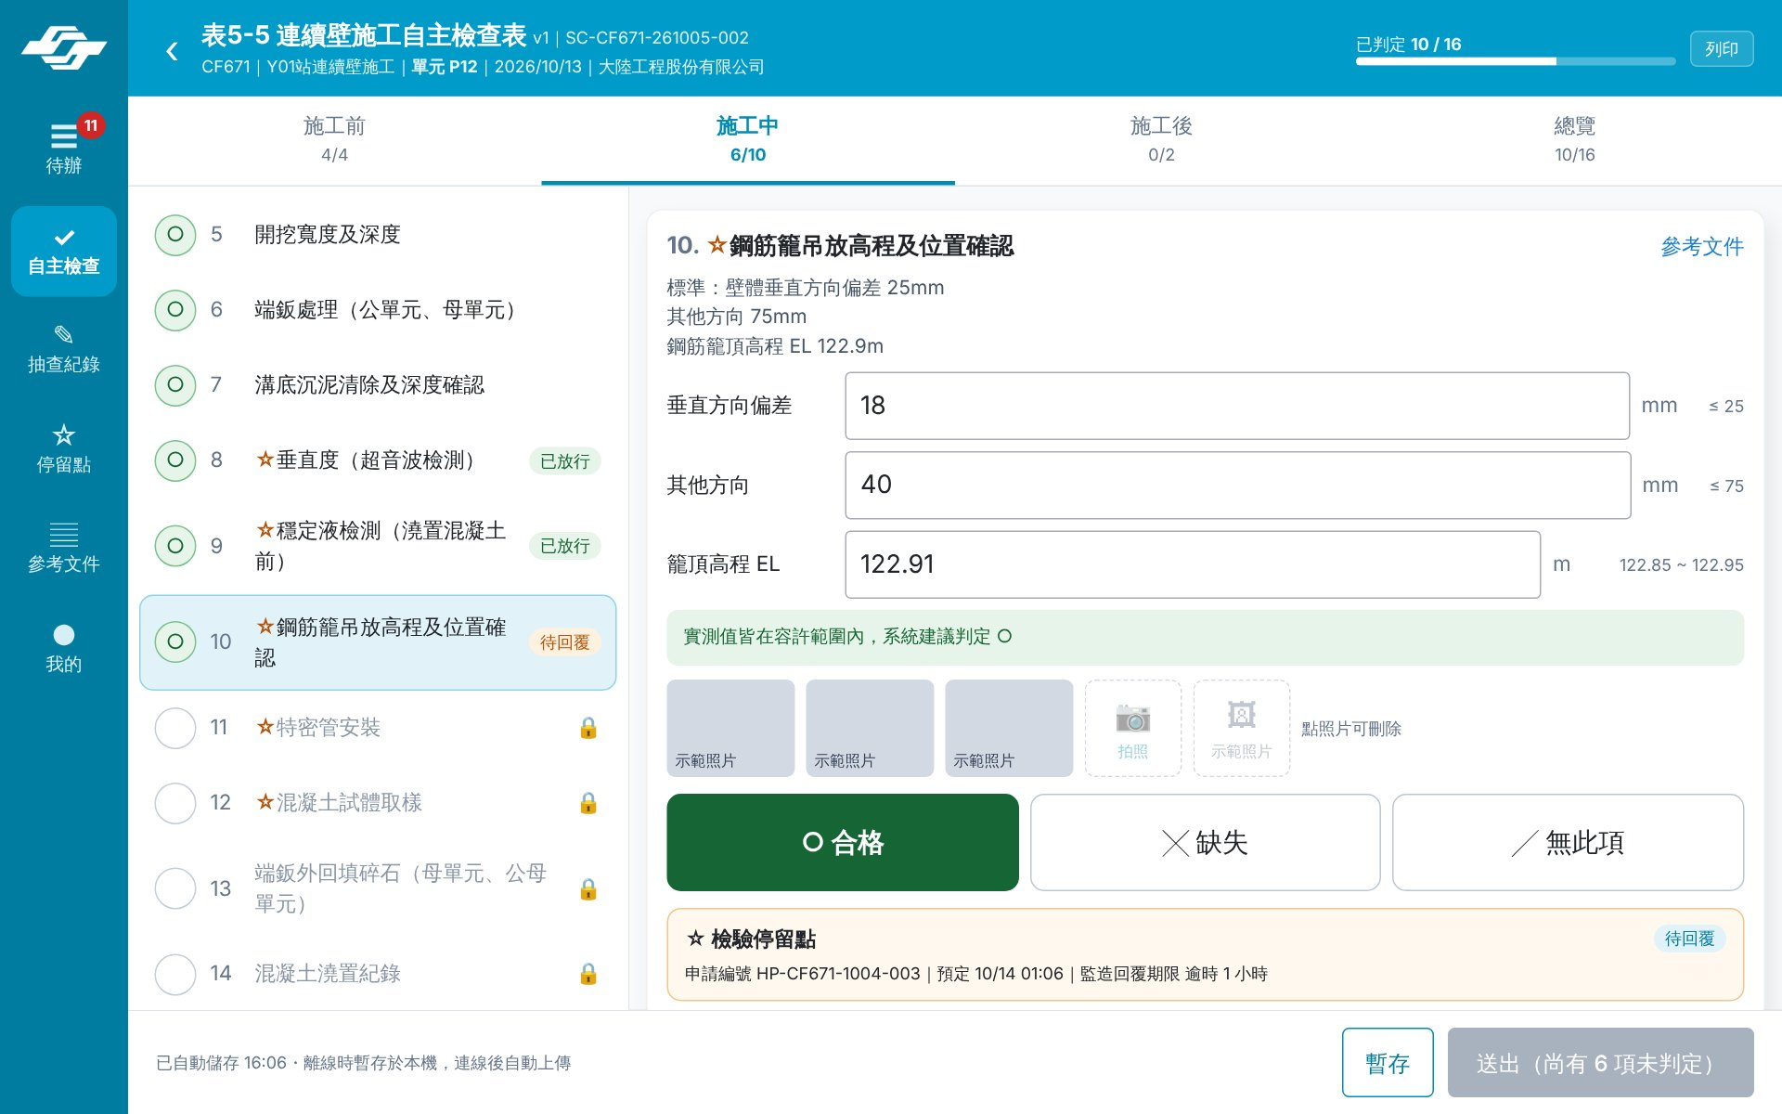
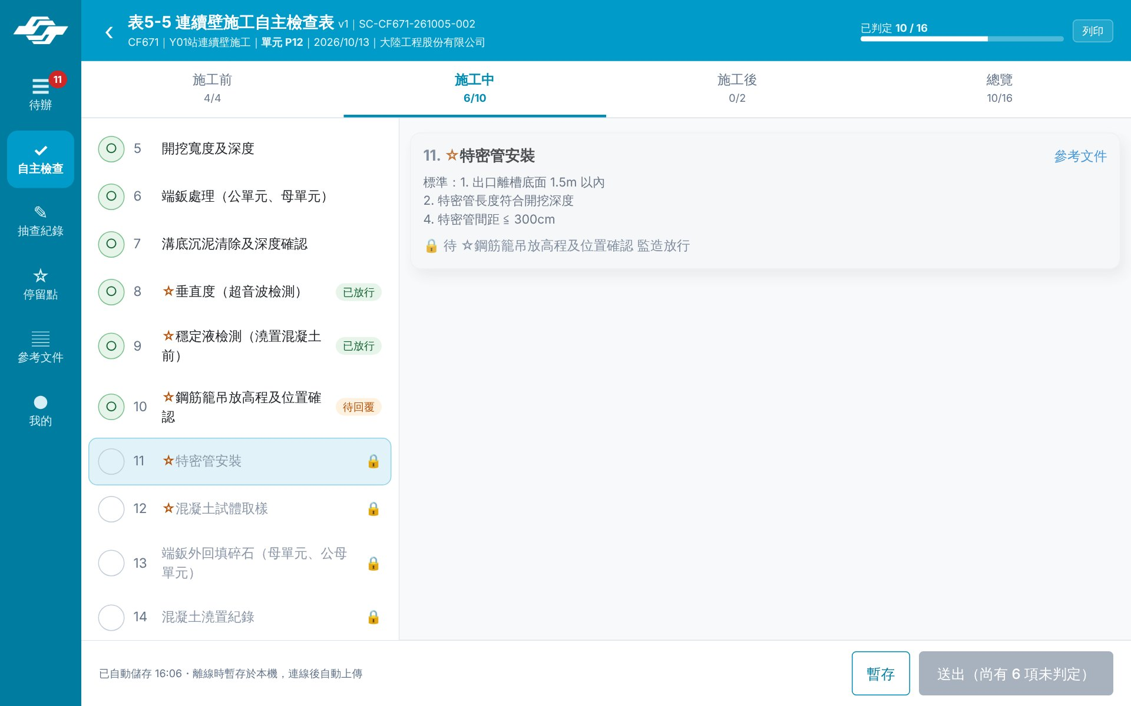
廠商：停留點與項目鎖定
★ 停留點項目判 ○ 後申請會驗；未放行前，後面項目自動上鎖
2
1
2
1
3
A
停留點項目（已申請、待回覆）
B
後續項目鎖定
① 實測值在容許範圍內，系統建議判定 ○
② 必拍照項目已附 3 張照片
③ 檢驗停留點卡：申請編號、預定時間、回覆期限倒數
① 清單中鎖頭圖示的項目暫時不能填
② 點開會說明原因：「待 ☆鋼筋籠吊放高程及位置確認 監造放行」
工務所會驗合格後自動解鎖，不需人工通知

Slide 37
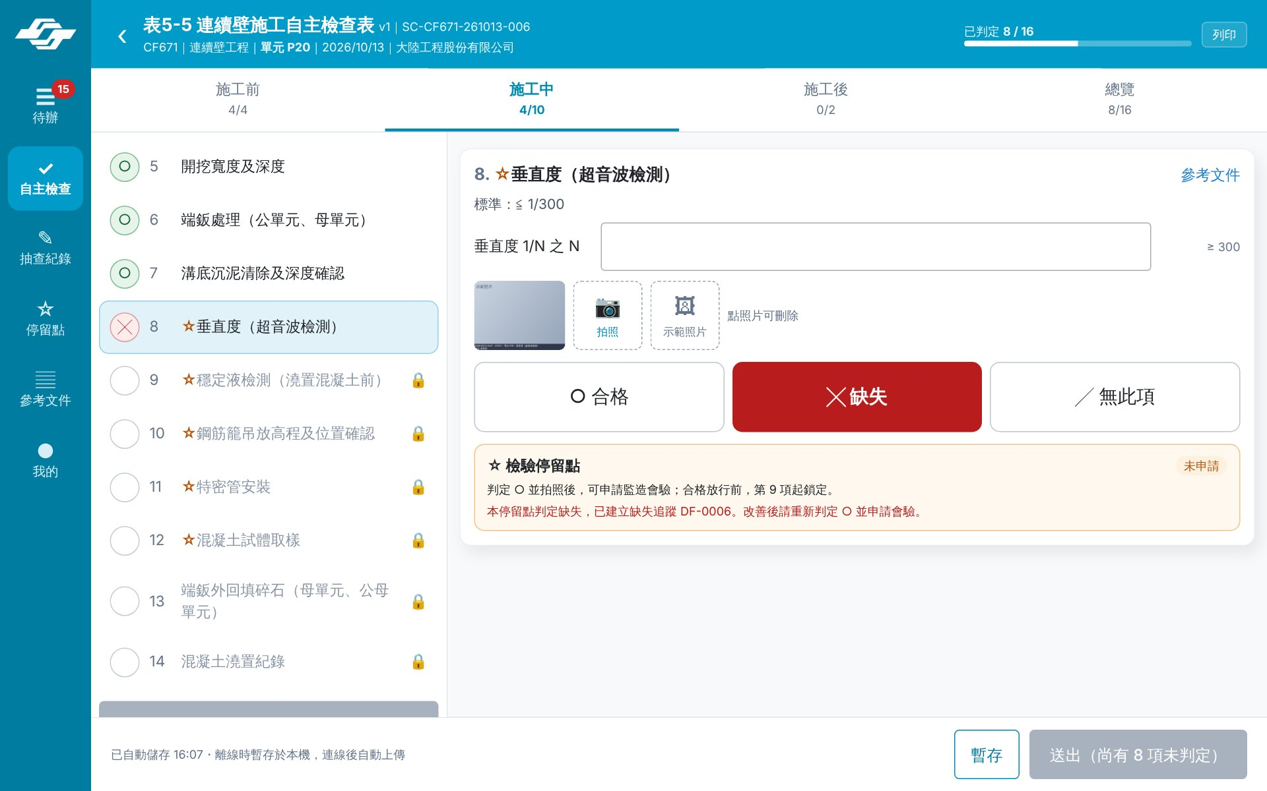
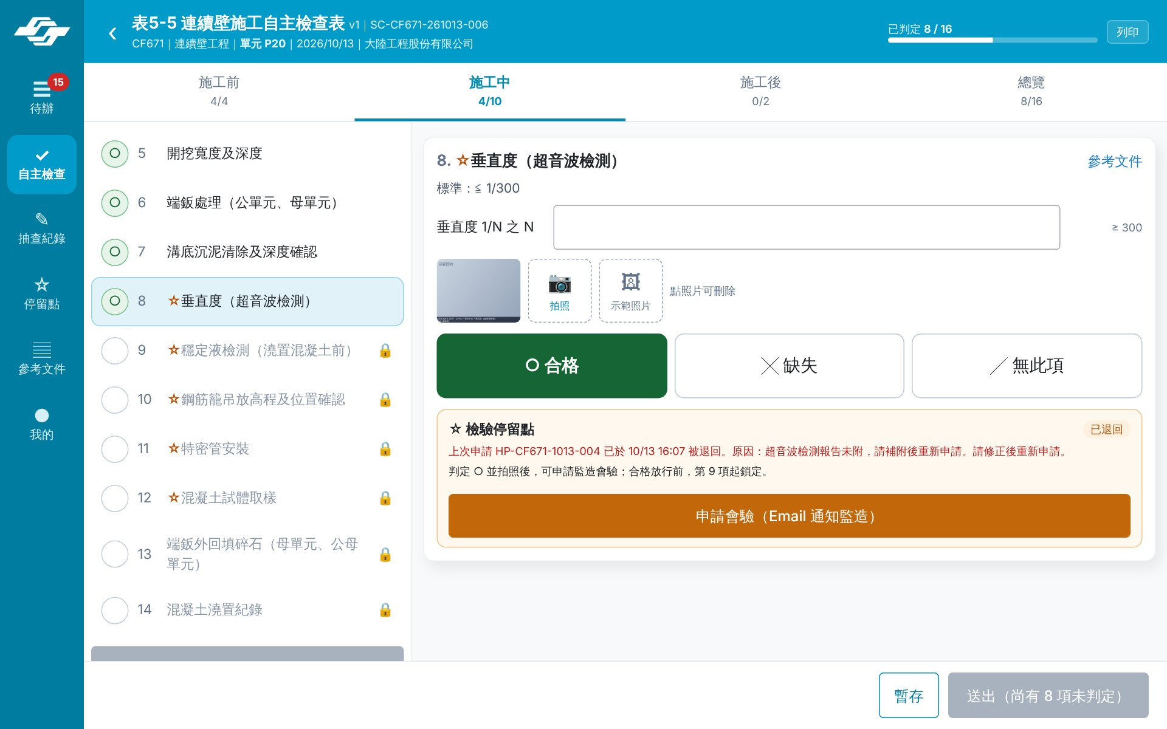
廠商：停留點判缺失與被退回
停留點不合格或申請被退回時，系統告訴廠商下一步怎麼做
1
2
3
1
2
A
停留點判 ╳ 缺失
B
會驗申請被退回
① 清單紅色 ╳，後續項目鎖定並說明「待缺失改善、重新判定」
② 判定缺失當下立即建立缺失追蹤
③ 改善後重新判 ○（缺失轉待複查）再申請會驗，會驗合格缺失自動結案
① 停留點顯示「已退回」、退回時間與原因
② 修正後可直接重新申請會驗
待辦「會驗」分頁也會出現已退回卡片

Slide 38
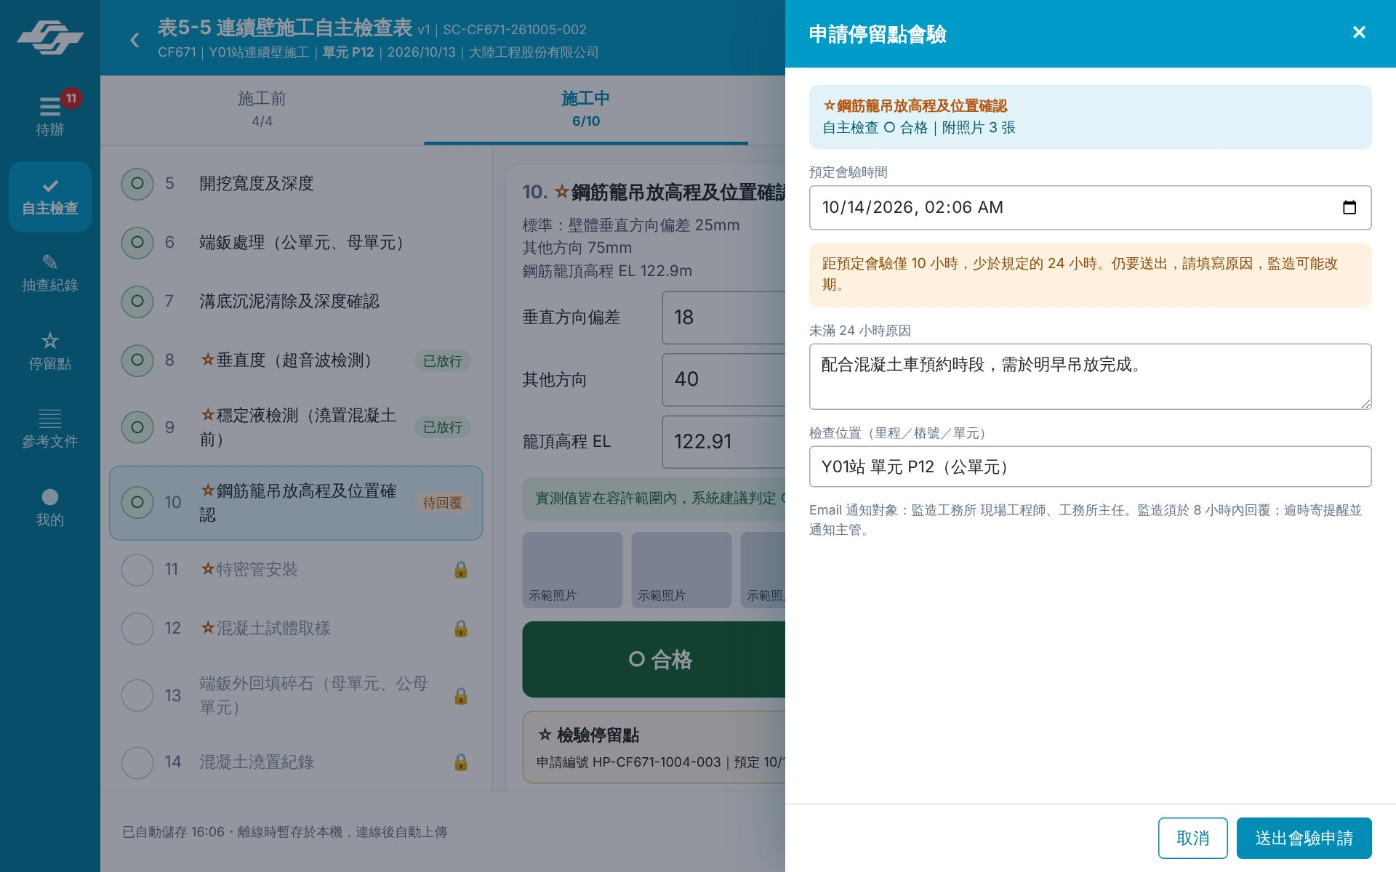
廠商：申請停留點會驗
在停留點項目按「申請會驗（Email 通知監造）」
操作說明
1
預定會驗時間
選日期時間
1
2
短時間申請警示
距預定時間不足 24 小時，系統提醒並要求填原因
2
3
4
3
原因
例：配合混凝土車預約時段
4
檢查位置
預帶單元位置，可修改
5
送出會驗申請
產生申請編號，Email 通知工務所並開始 8 小時回覆倒數
5

Slide 39
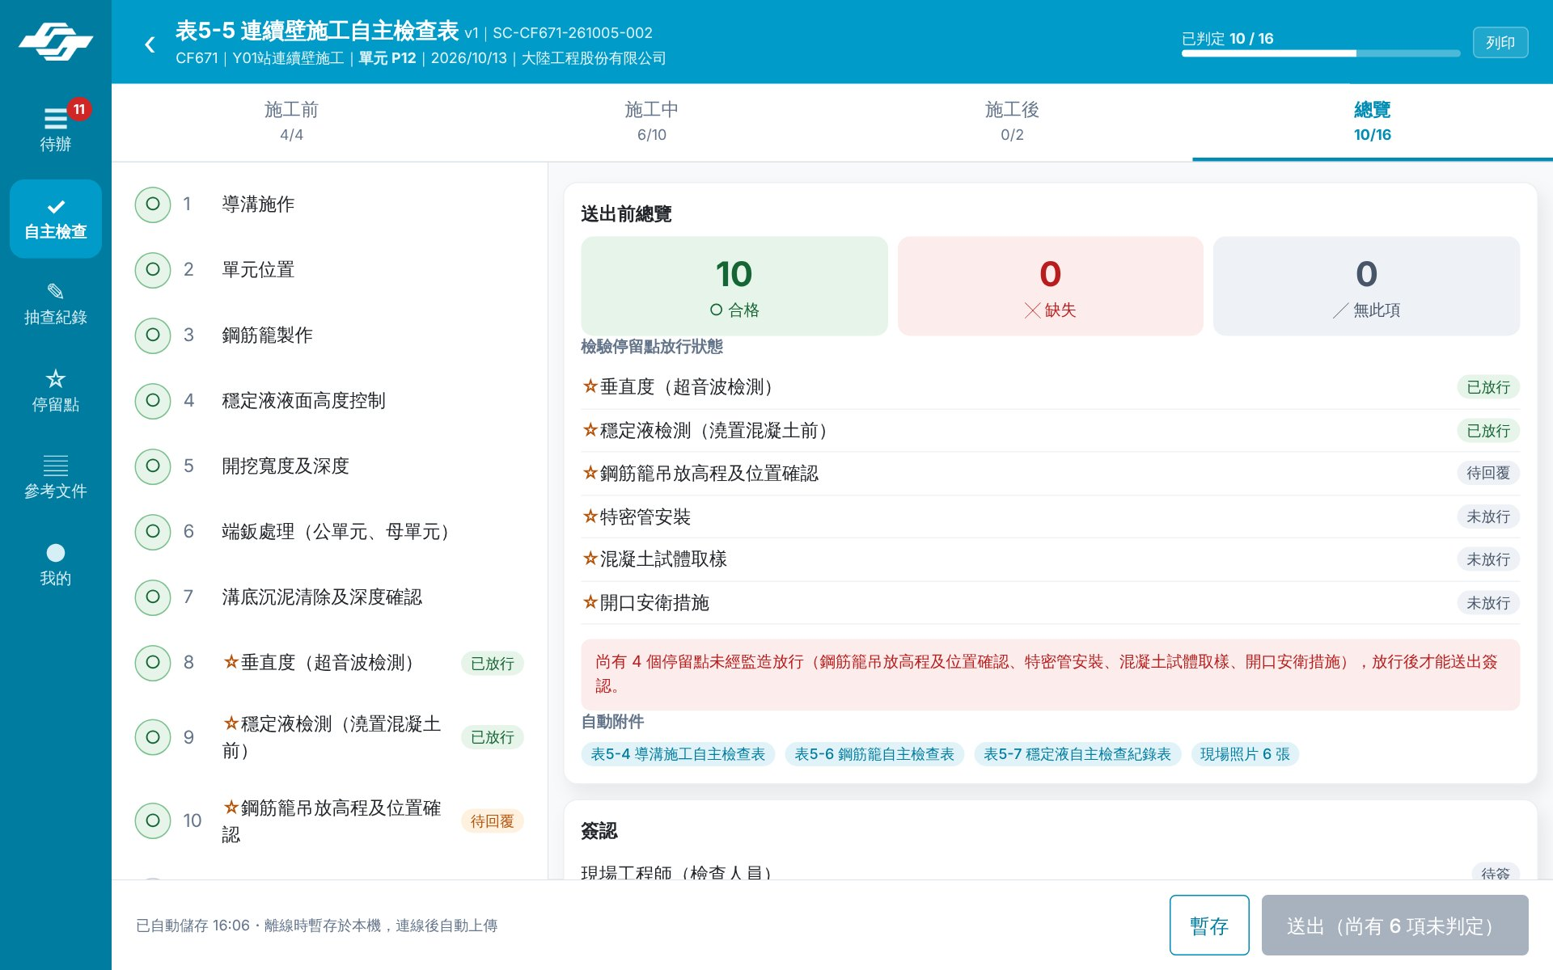
廠商：送出前總覽
全部項目判定後進入「總覽」；停留點全部放行才能送出簽認
操作說明
1
結果統計
○ 合格／╳ 缺失／╱ 無此項
1
停留點放行狀態
已放行／待回覆／未放行
2
2
3
未放行提示
仍有停留點未放行時紅字列出，不能送出
4
自動附件
已完成的關聯子表單與現場照片
3
4
5
送出
依序由現場工程師、工地授權代表手寫簽認
5

Slide 40
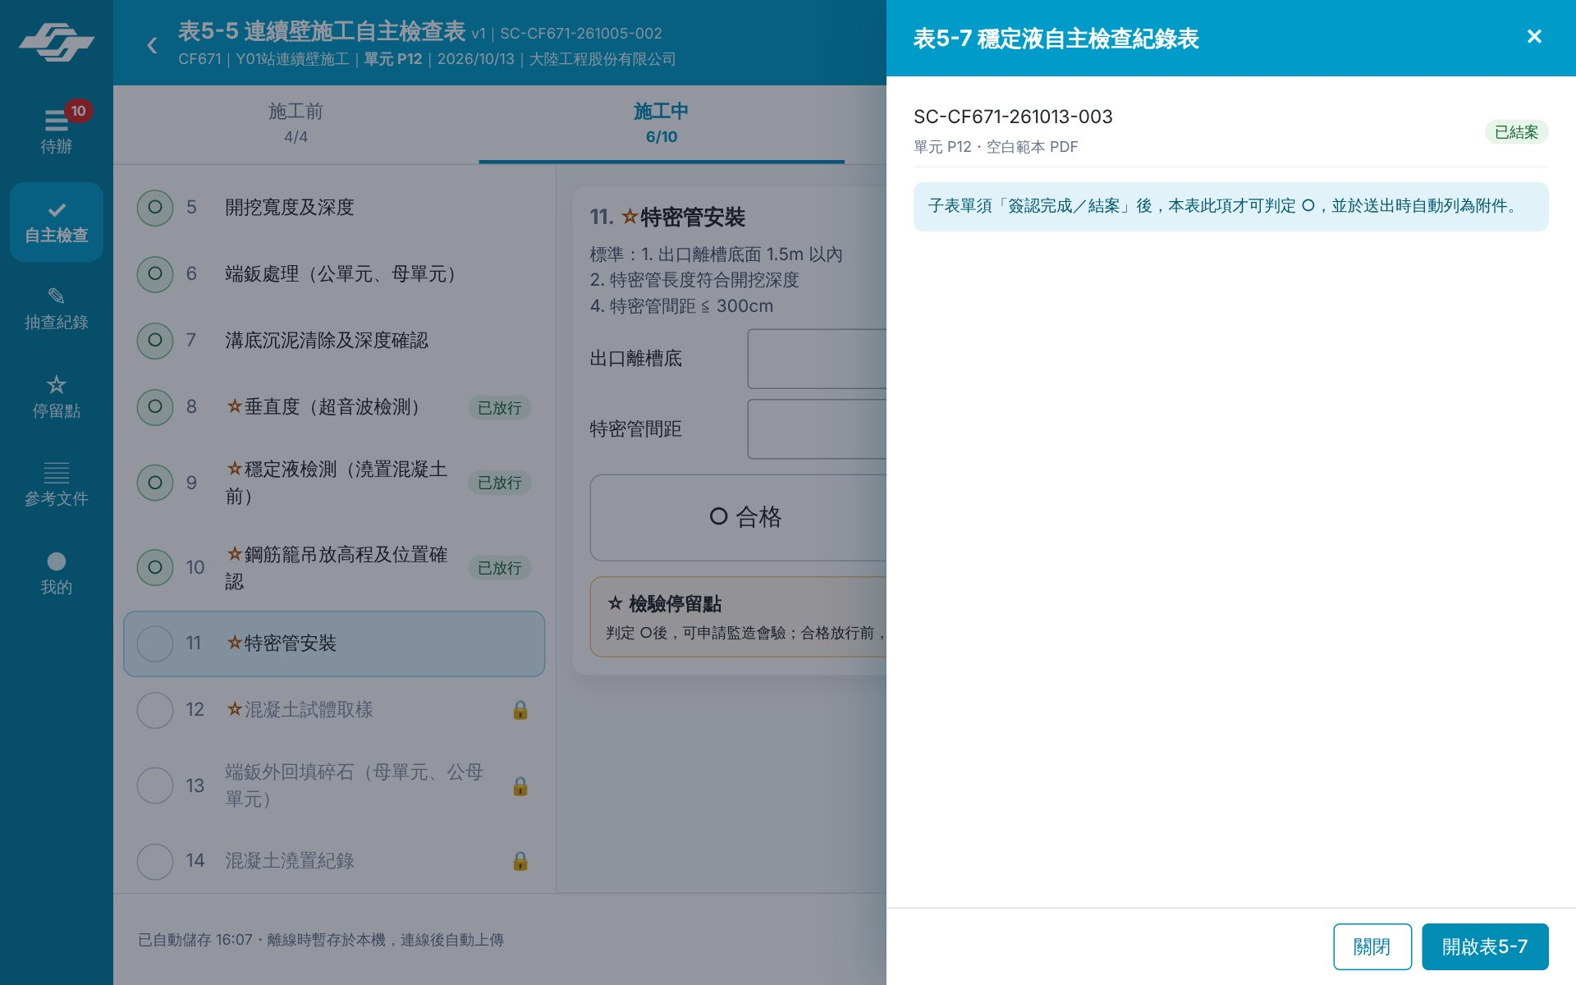
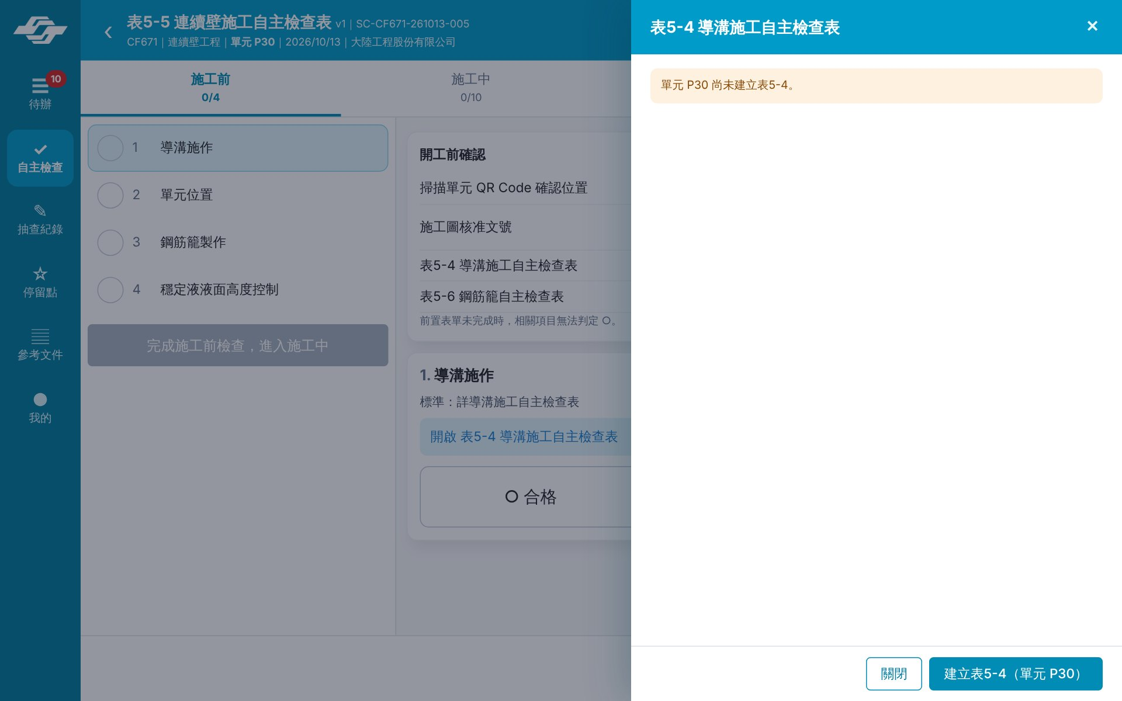
廠商：關聯子表單
主表的連結項目對應同一單元的真實子表單，簽認／結案後主表才可判 ○
1
1
2
3
2
A
已有子表單紀錄
B
尚未建立子表單
① 顯示子表單編號與狀態（已簽認／已結案／填寫中）
② 說明完成條件與自動附件
③ 「開啟表5-7」，看完返回主表
① 提示「單元 P30 尚未建立表5-4」
② 直接「建立表5-4（單元 P30）」，填完返回主表自動帶入完成狀態

Slide 41
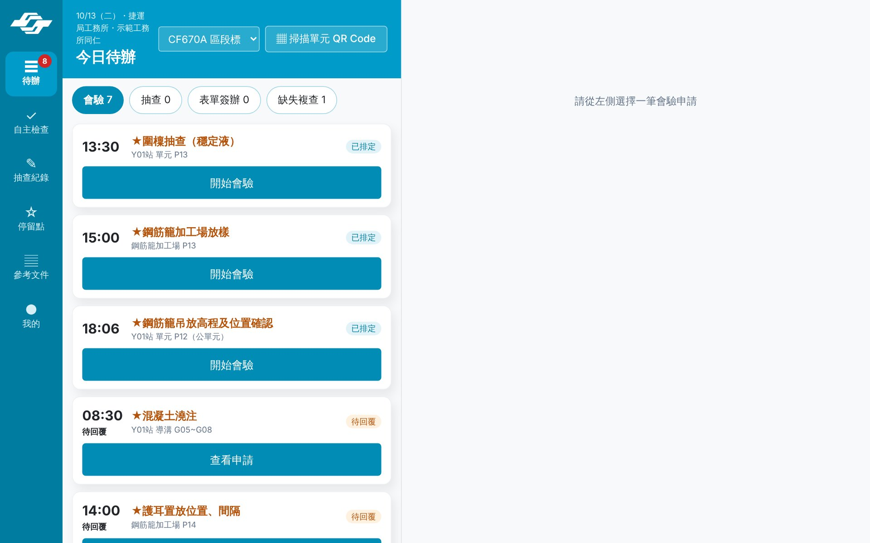
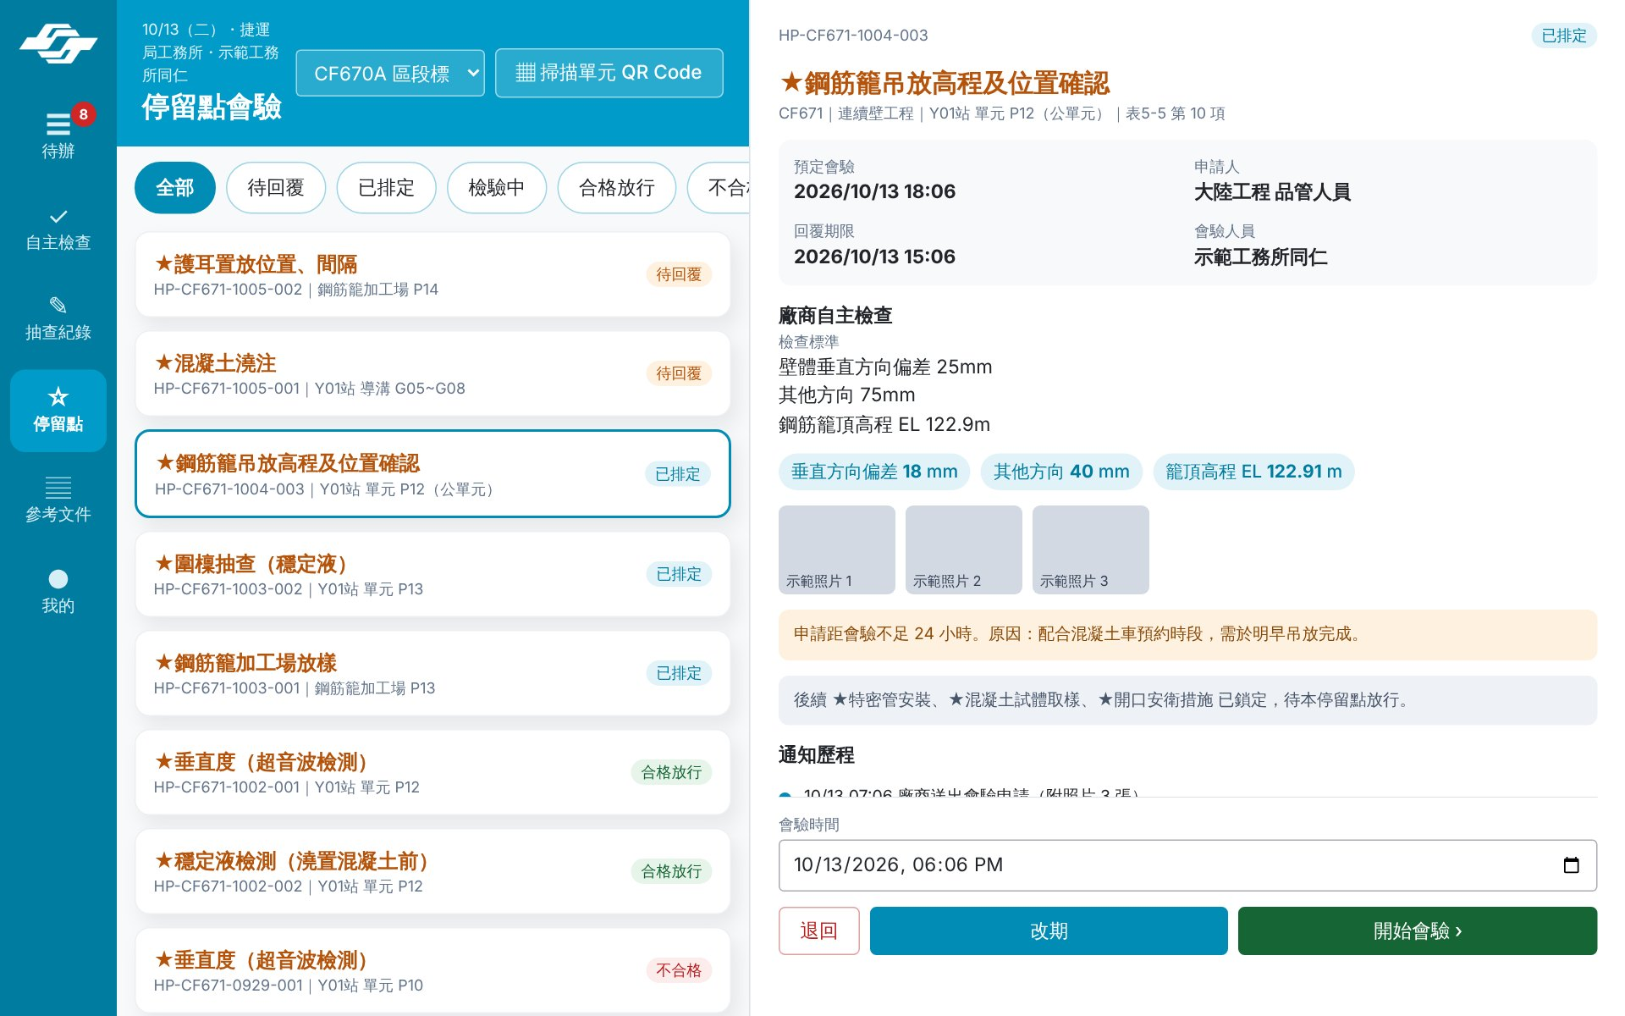
工務所：今日待辦與會驗申請
捷運局工務所同仁的現場畫面
1
2
1
2
3
A
今日待辦（工務所）
B
會驗申請詳情
① 會驗／抽查／缺失複查待辦
② 已排定的會驗直接顯示「開始會驗」；待回覆的顯示「查看申請」
① 廠商自主檢查：檢查標準、自檢數據、照片
② 短時間申請原因、後續鎖定項目提示
③ 現場也能「退回」「改期」「開始會驗」；檢驗中可「取消會驗」

Slide 42
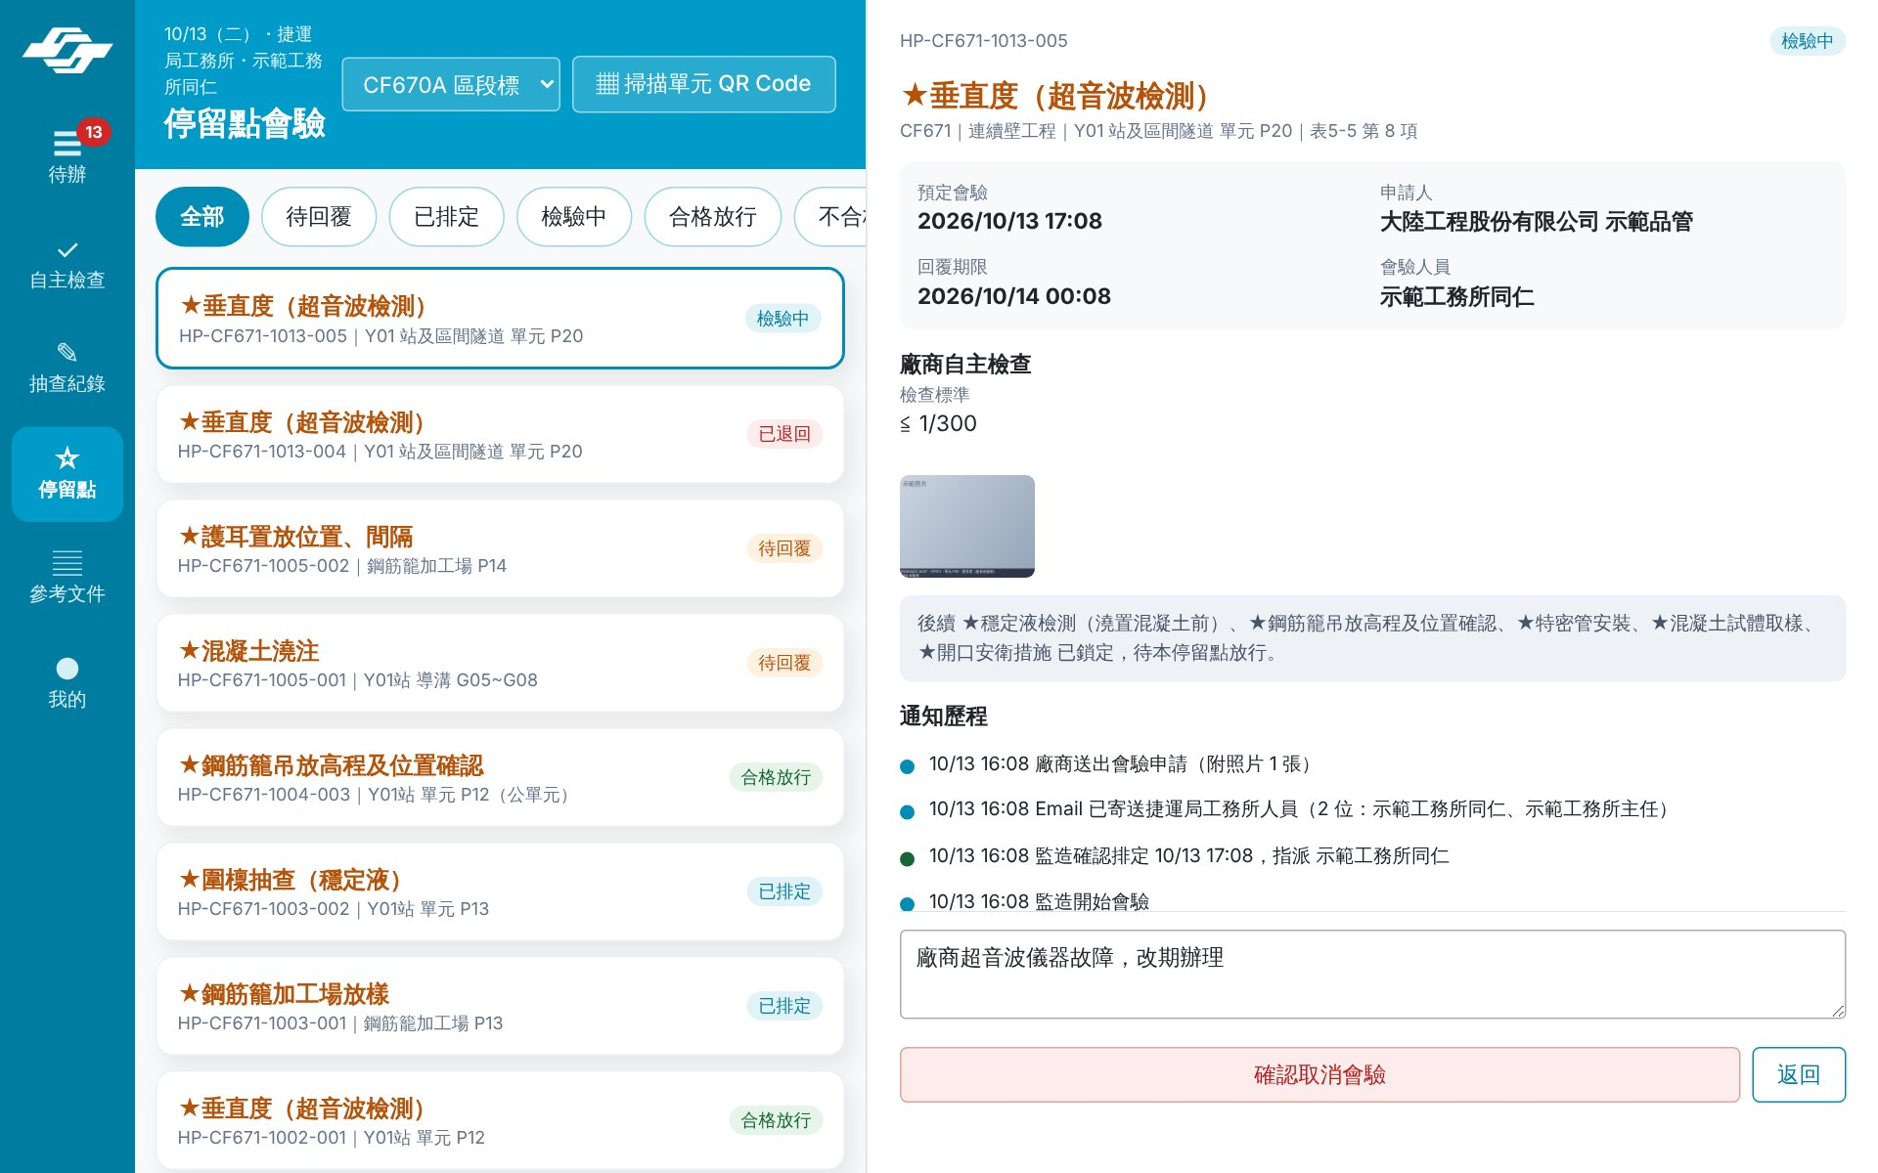
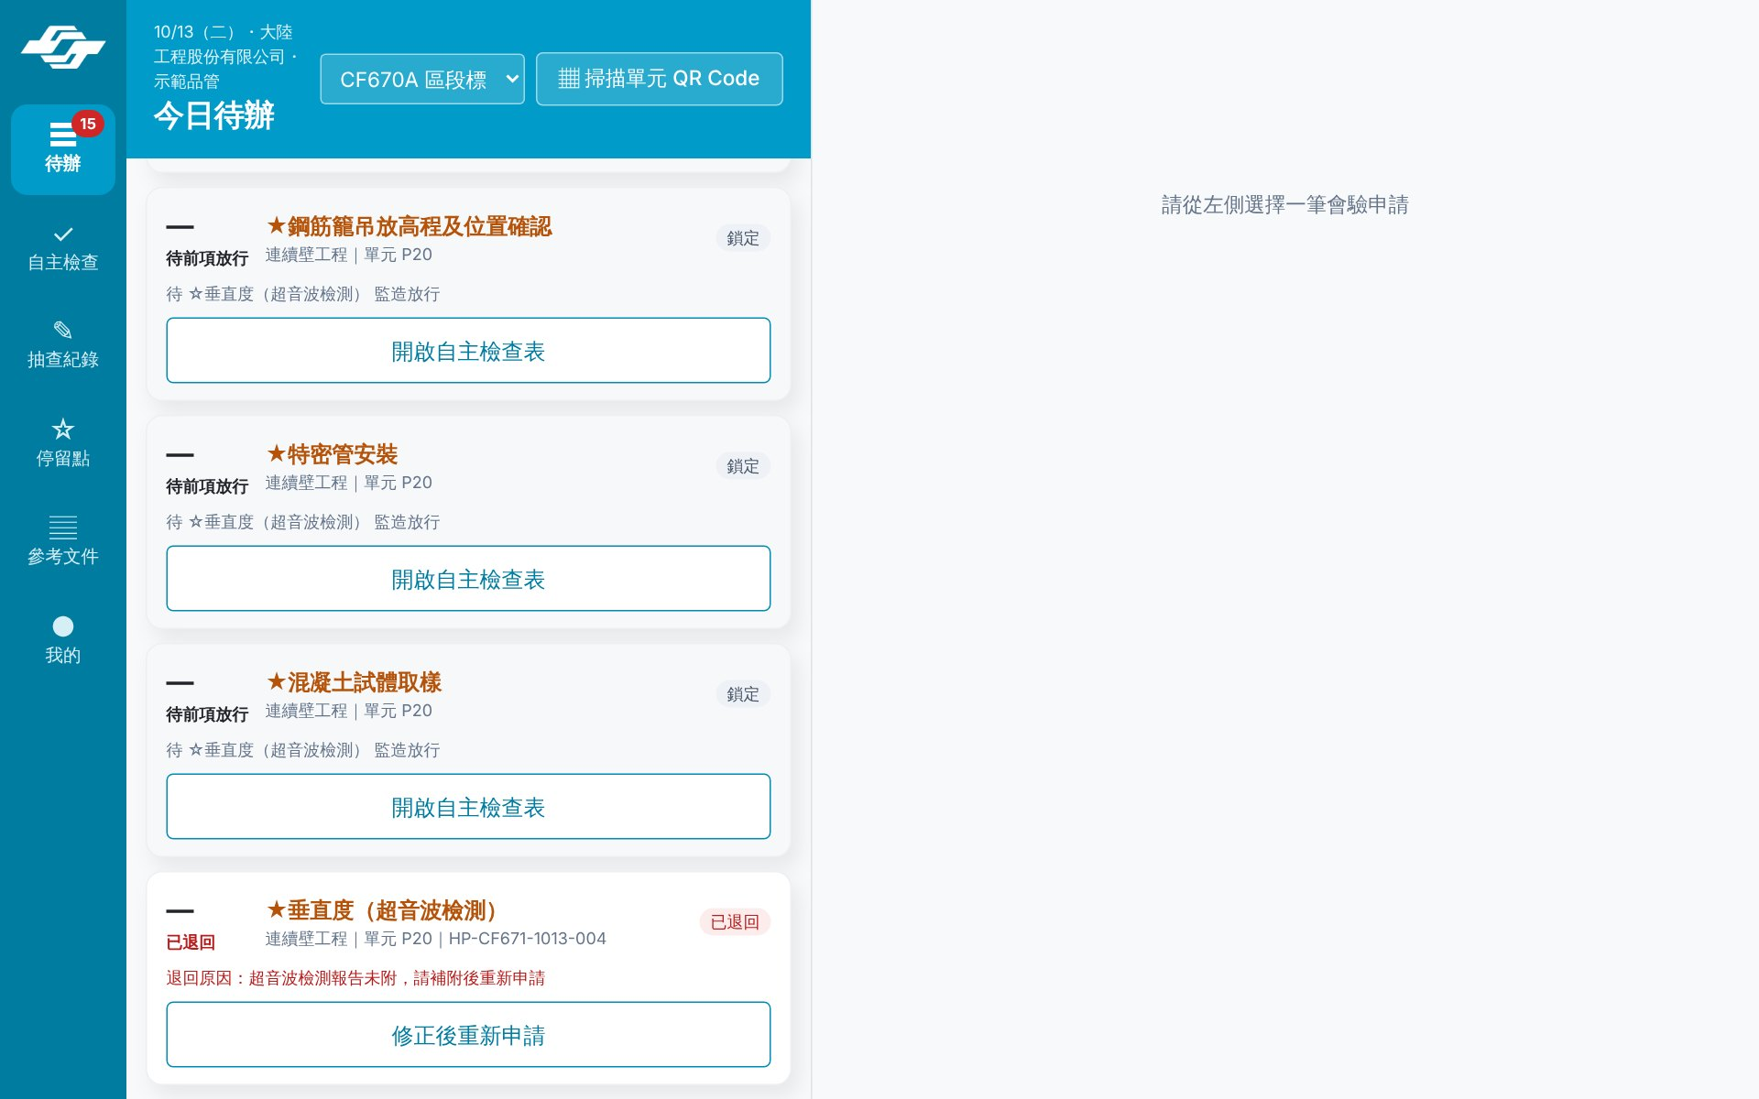
取消會驗與退回待辦
檢驗中可取消並作廢抽查草稿；被退回的申請會出現在廠商待辦
1
1
2
2
A
工務所：取消會驗
B
廠商：已退回待辦
① 填寫取消原因（例：儀器故障改期）
② 確認後回到「已排定」，抽查草稿作廢，可改期或重新開始
取消紀錄寫入通知歷程
① 「已退回」卡片顯示退回原因
② 「修正後重新申請」直接開啟自主檢查表

Slide 43
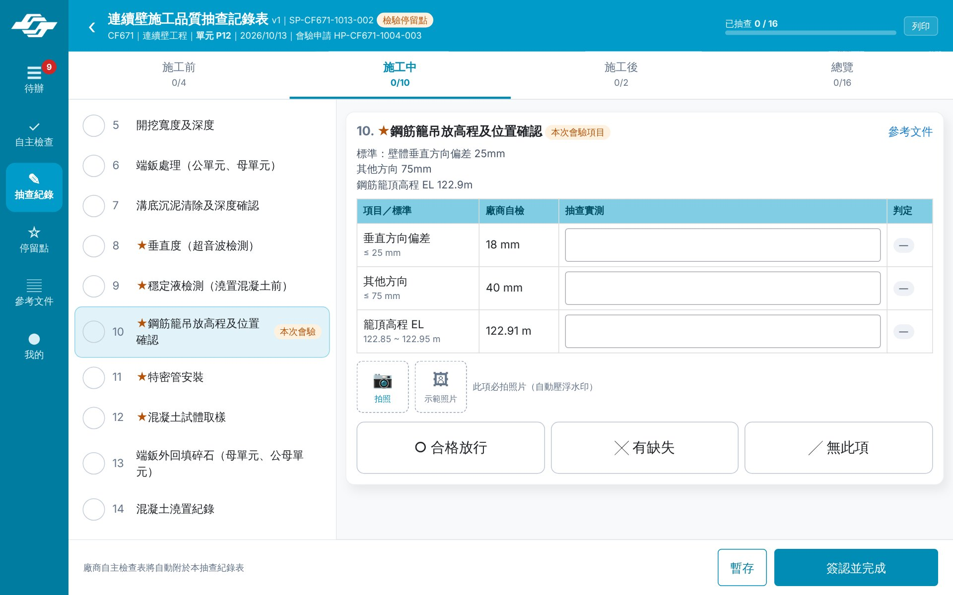
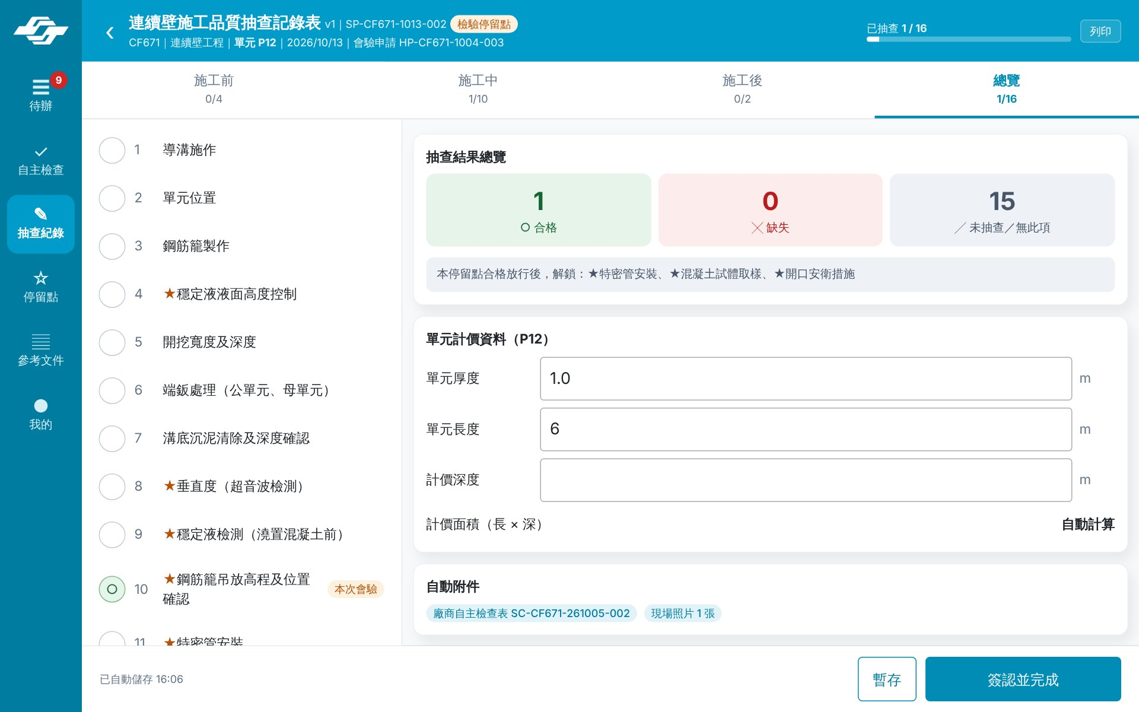
工務所：填寫抽查紀錄
按「開始會驗」後自動建立抽查紀錄，並跳到「本次會驗」項目
1
1
2
3
2
3
A
對照廠商自檢值填寫
B
抽查結果總覽
① 標示「本次會驗」項目
② 左欄帶入廠商自檢值，右欄填抽查實測值
③ 判定：○ 合格放行／╳ 有缺失／╱ 無此項
① ○／╳／╱ 統計（未抽查項目送出時自動填 ╱）
② 單元計價資料：厚度、長度、深度，自動計算計價面積
③ 自動附件：廠商自主檢查表、現場照片

Slide 44
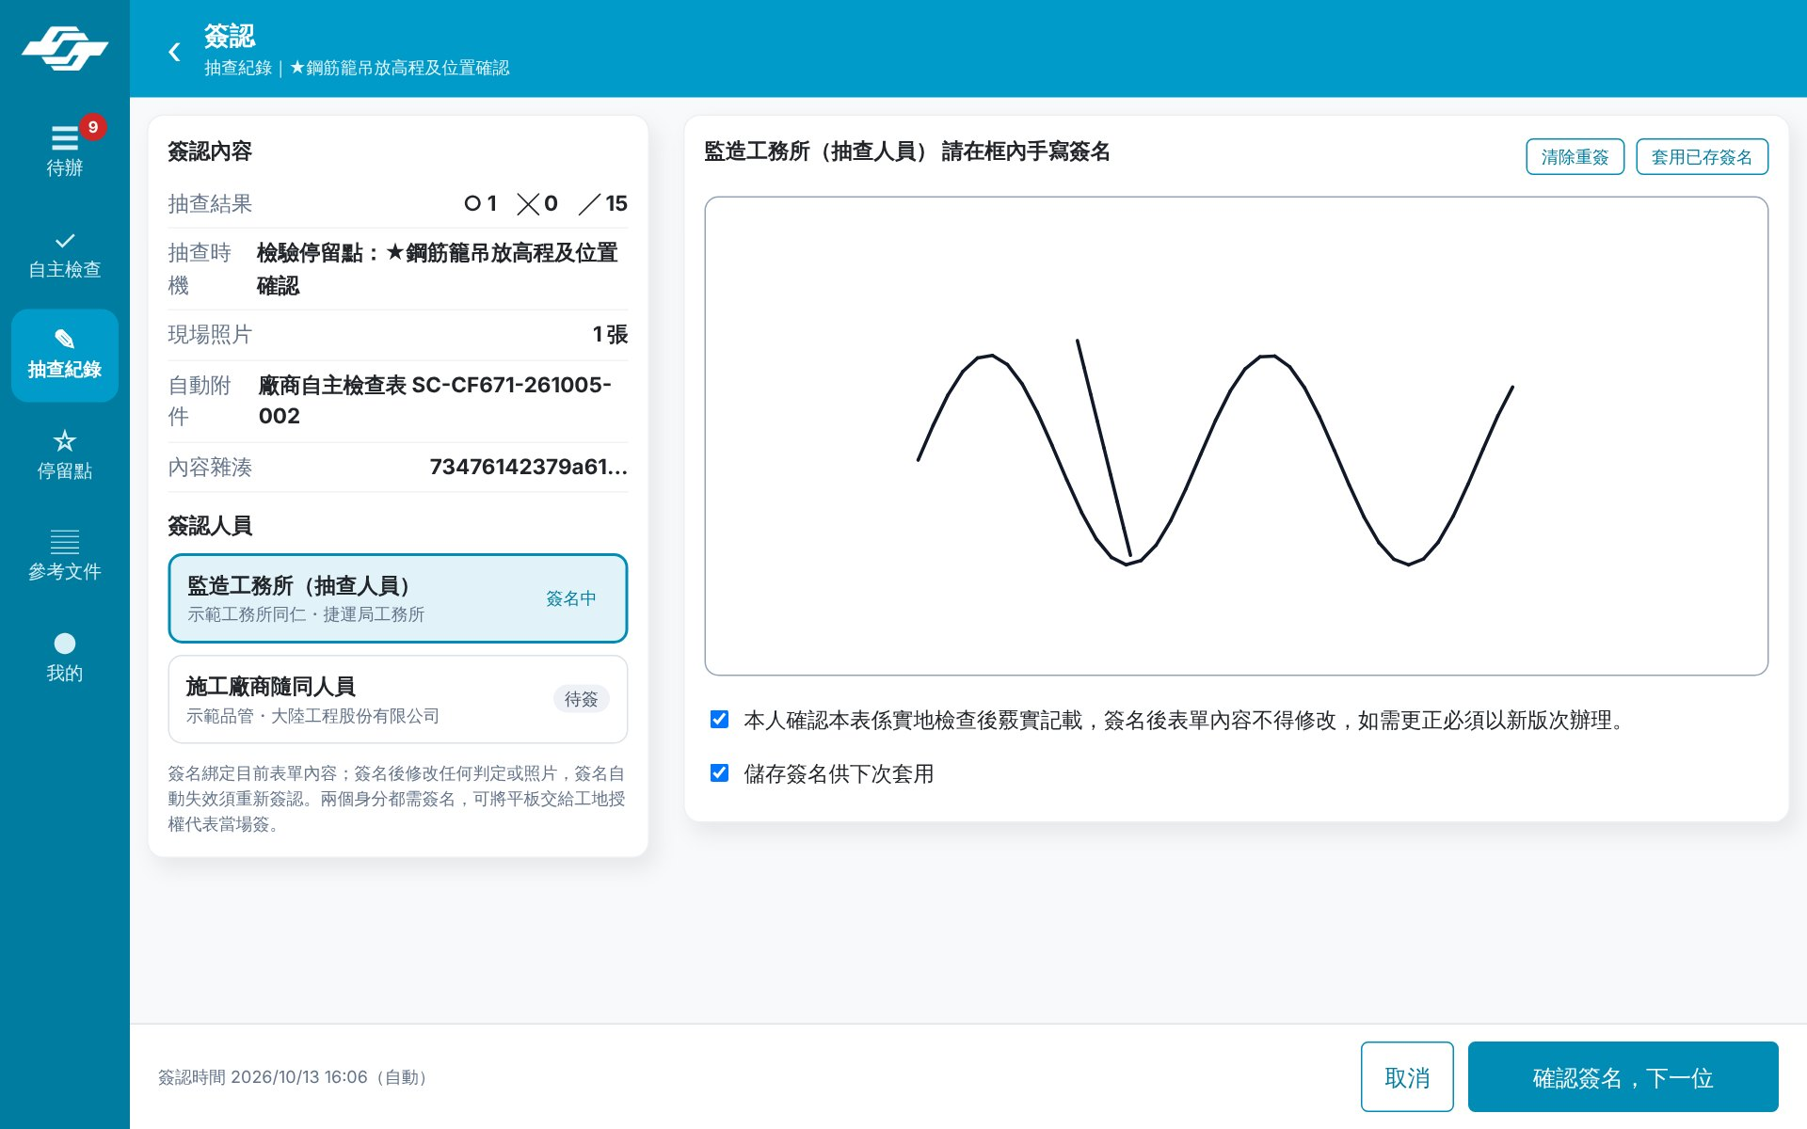
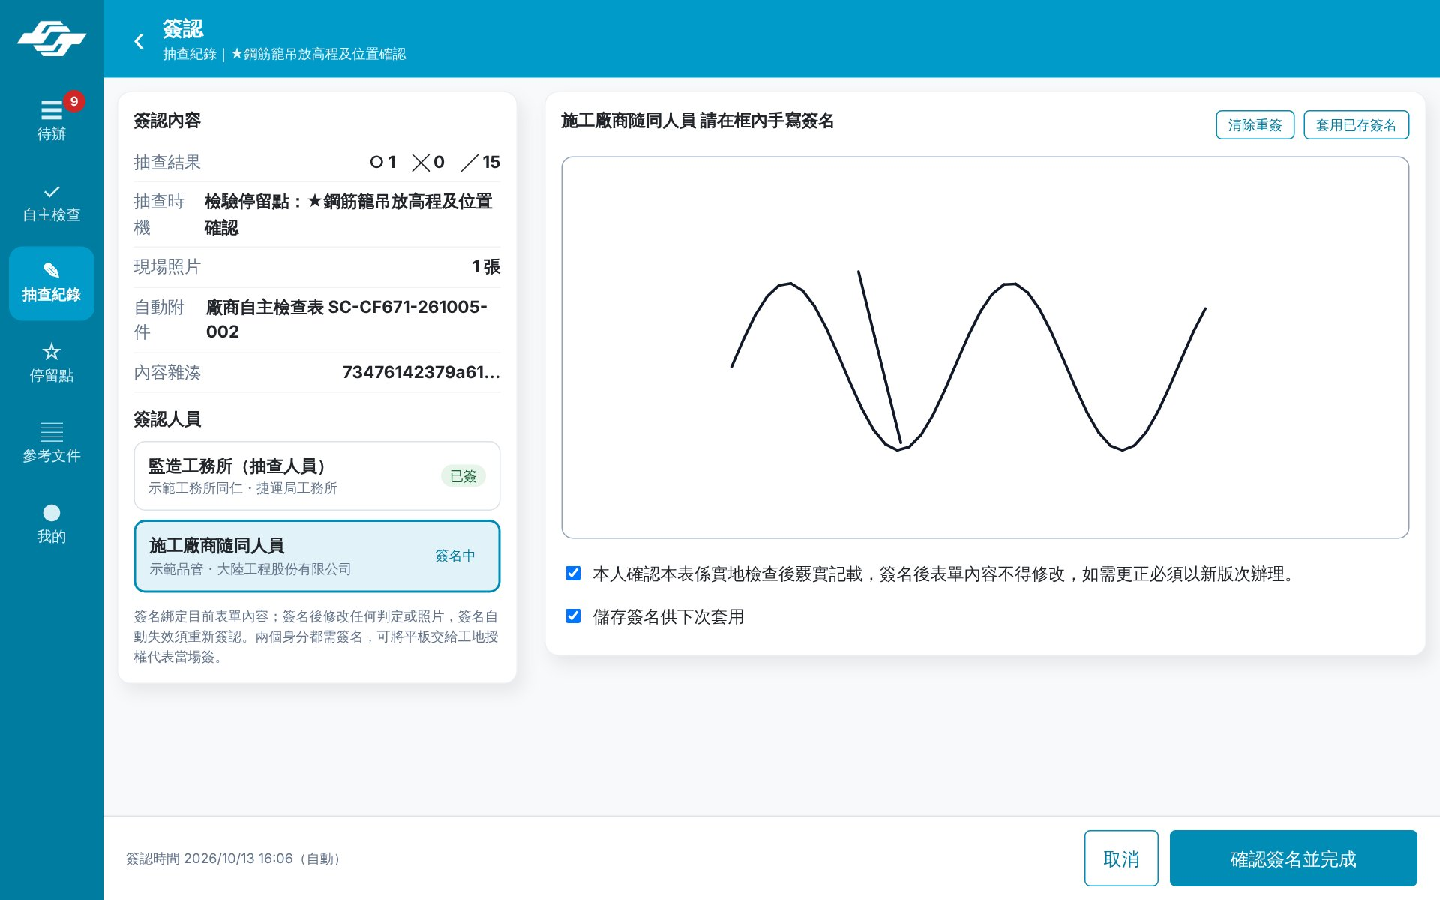
手寫簽認（抽查紀錄為例）
左側確認簽認內容與雜湊，右側畫布手寫；依序由兩位人員簽名
1
3
2
4
A
第 1 位：監造工務所（抽查人員）
B
第 2 位：施工廠商隨同人員
① 簽認內容：結果、抽查時機、照片數、自動附件、內容雜湊
② 簽認人員順序與狀態（簽名中／待簽／已簽）
③ 手寫簽名區，可「清除重簽」「套用已存簽名」
④ 勾選確認聲明，可儲存簽名下次套用
第 1 位簽完自動切換下一位
最後一位按「確認簽名並完成」：產生雜湊、鎖定
會驗項目合格 → 停留點放行；有缺失 → 建立缺失追蹤
自主檢查表流程相同，簽認人為：現場工程師 → 工地授權代表

Slide 45
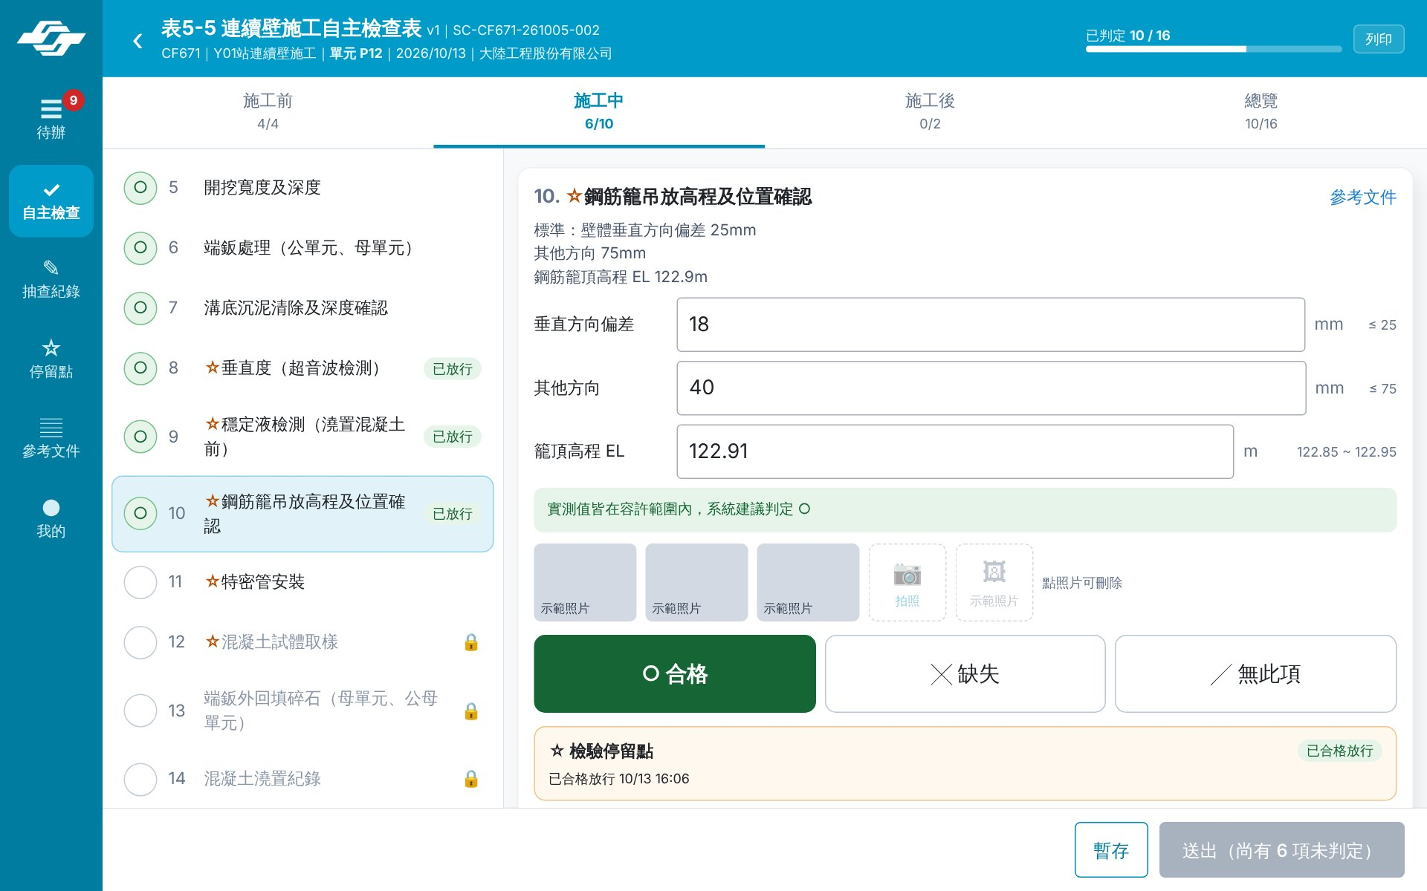

會驗合格後：自動放行、自動解鎖
抽查簽認完成的那一刻，後台與現場同步更新
2
1
1
2
3
A
廠商端：停留點「已合格放行」
B
後台：申請單轉「合格放行」
① 停留點項目顯示「已放行」
② 原本鎖定的「特密管安裝」解鎖可填
③ 停留點卡片顯示「已合格放行」與時間
① 「合格放行」頁籤計數增加
② 申請詳情狀態更新，通知歷程記錄「抽查完成，合格放行（後續項目解鎖）」

Slide 46
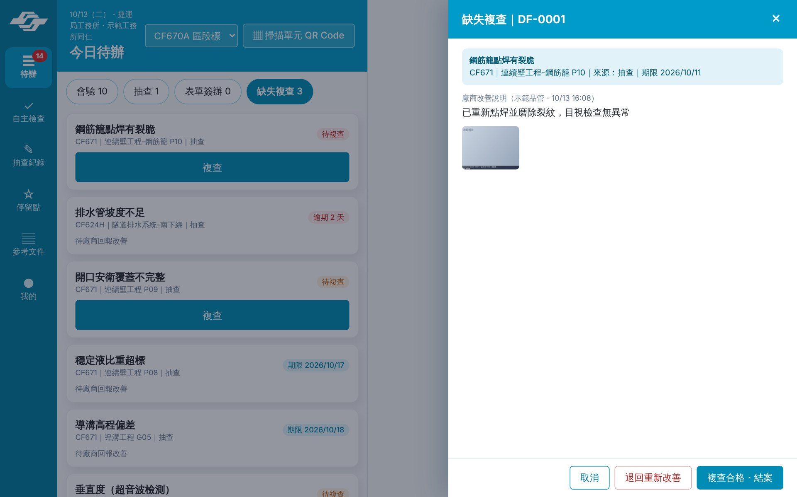
缺失改善與複查（現場）
廠商附說明與照片回報；工務所看過後結案或退回
1
1
2
2
3
3
4
A
廠商：回報改善完成
B
工務所：缺失複查
① 改善說明（必填）
② 改善後照片（至少 1 張，可現場拍照）
③ 送出後轉「待複查」
① 廠商改善說明
② 改善照片
③ 退回重新改善（須填原因） ④ 複查合格・結案

Slide 47
空白範本 PDF 操作
06
自主檢查表（廠商）與抽查紀錄表（工務所 → 廠商 → 主任）

Slide 48
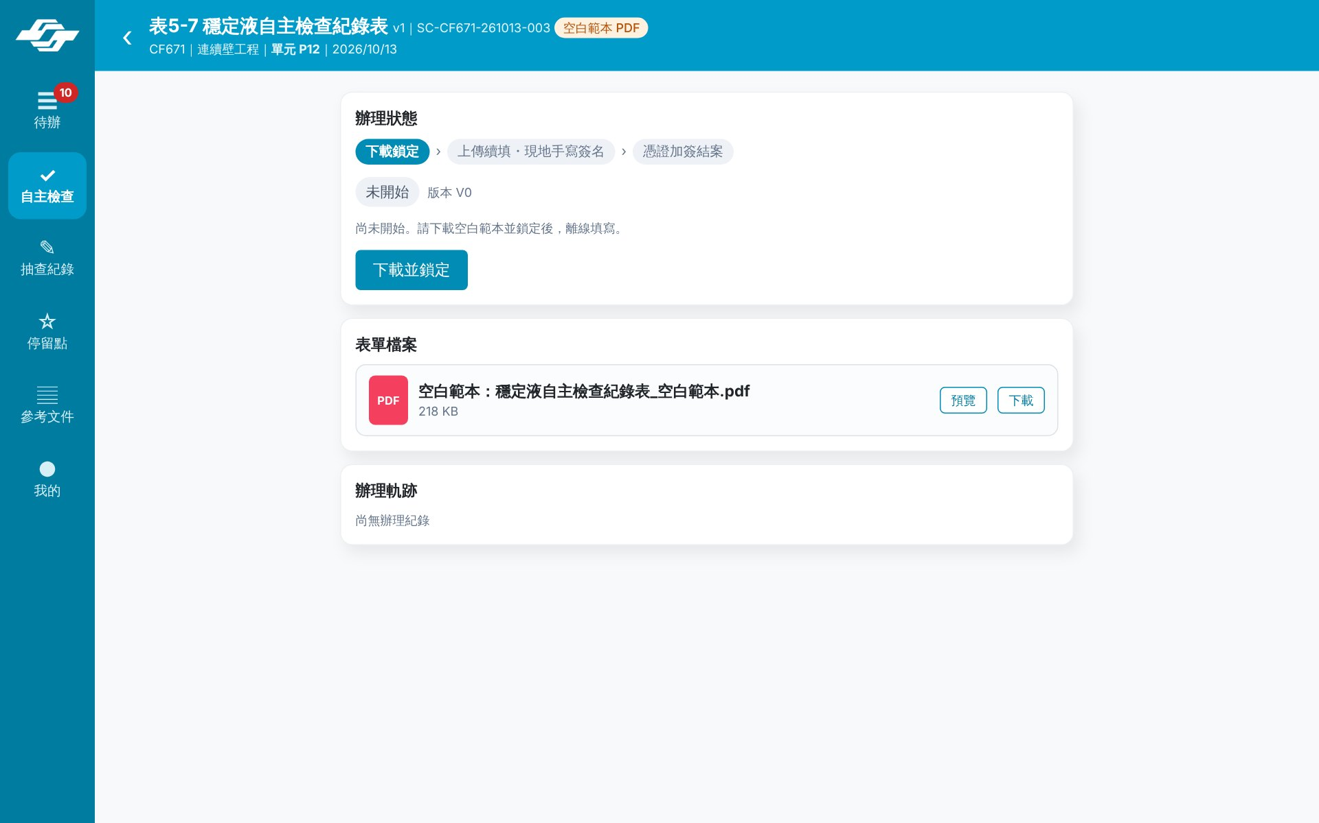
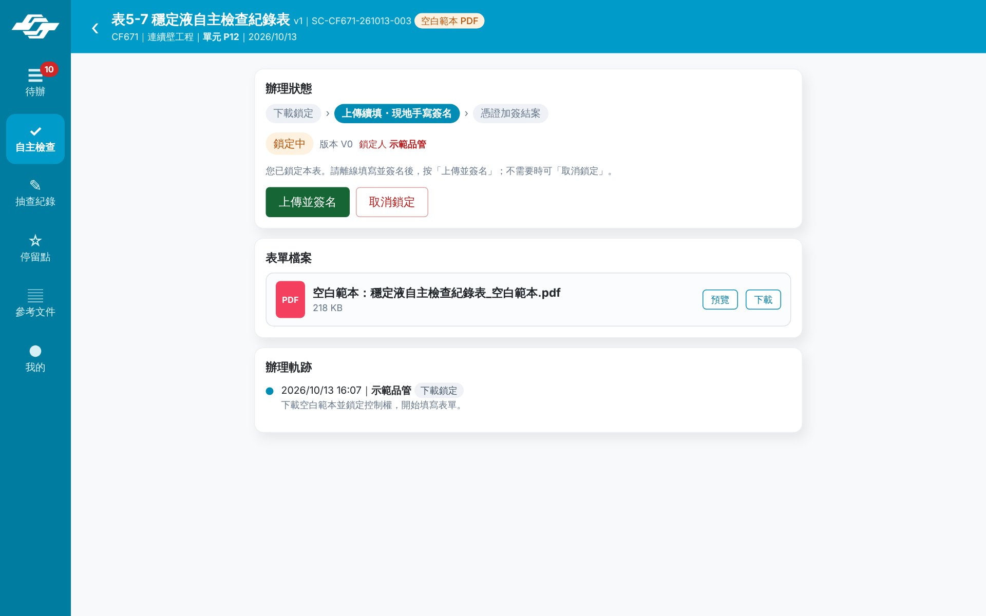
PDF 自主檢查（1/3）：下載並鎖定
新增「表5-7 穩定液自主檢查紀錄表」（PDF 範本）後的畫面
1
2
1
2
3
3
A
未開始
B
鎖定中
① 標題顯示「空白範本 PDF」
② 辦理狀態列：下載鎖定 → 上傳續填・現地手寫簽名 → 憑證加簽結案
③ 表單檔案：空白範本可預覽、下載
按「下載並鎖定」：下載空白範本並取得控制權
① 狀態「鎖定中・V0・鎖定人 示範品管」
② 鎖定人可「上傳並簽名」或「取消鎖定」
③ 辦理軌跡開始記錄（下載鎖定）
其他人此時只能檢視

Slide 49
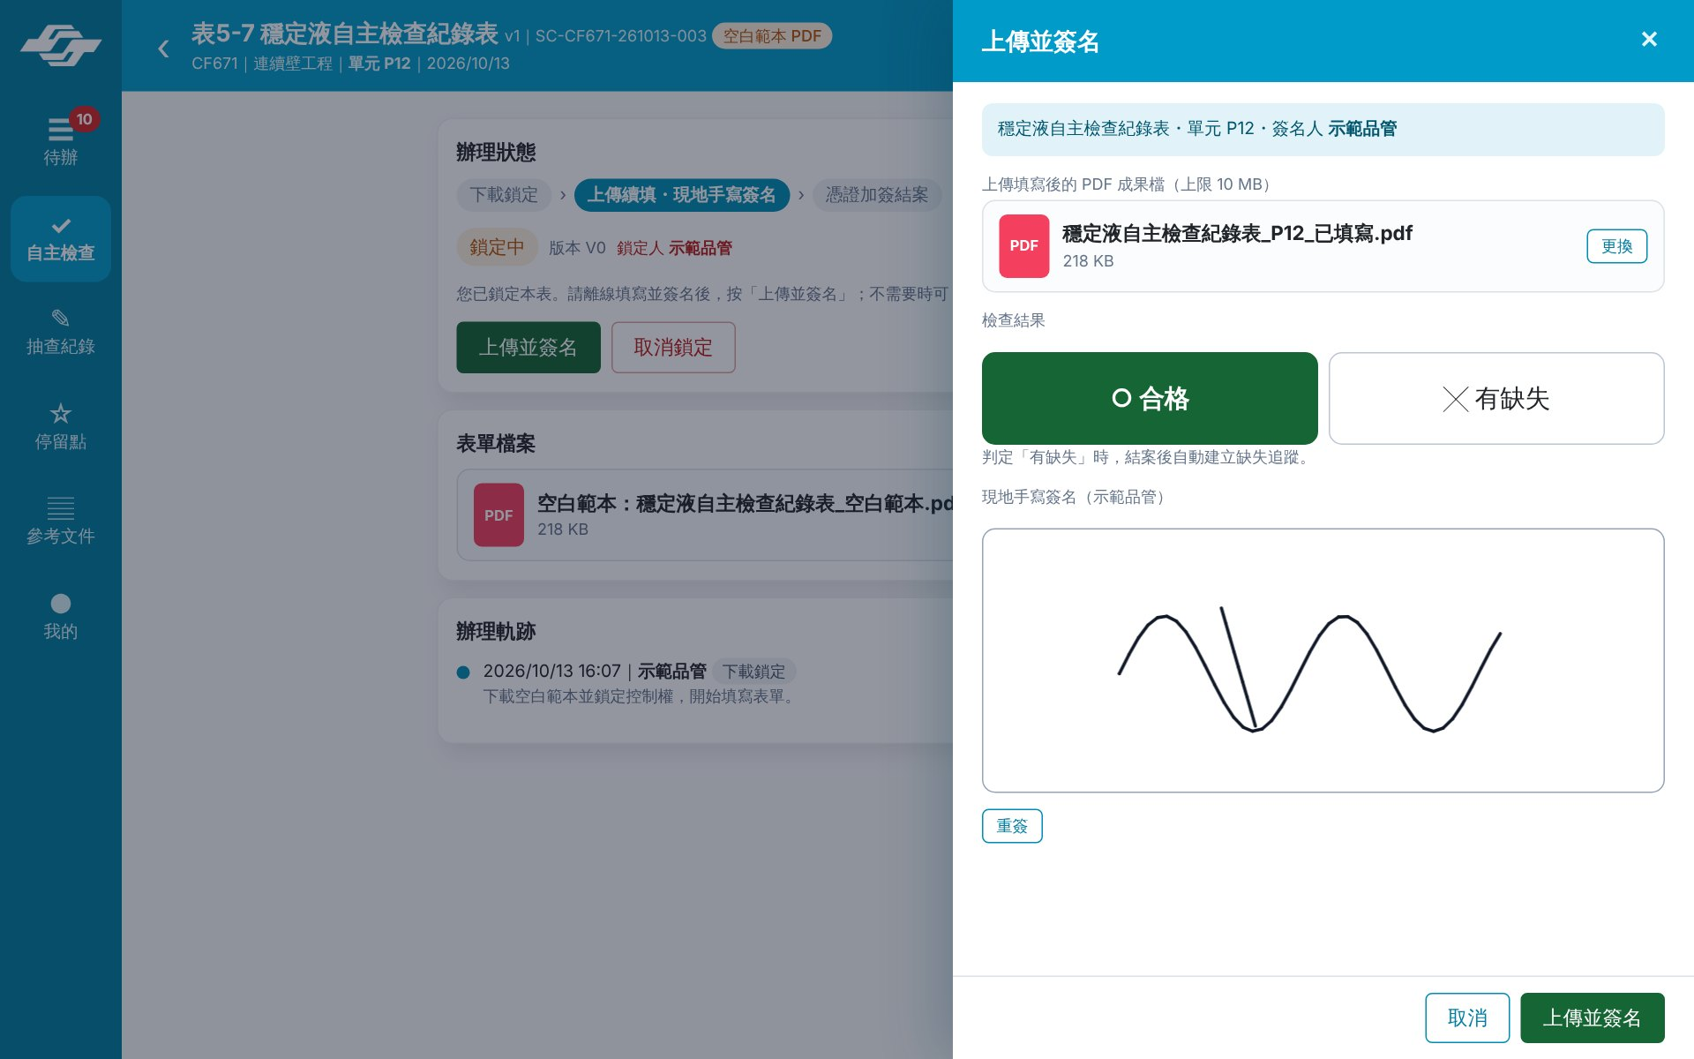
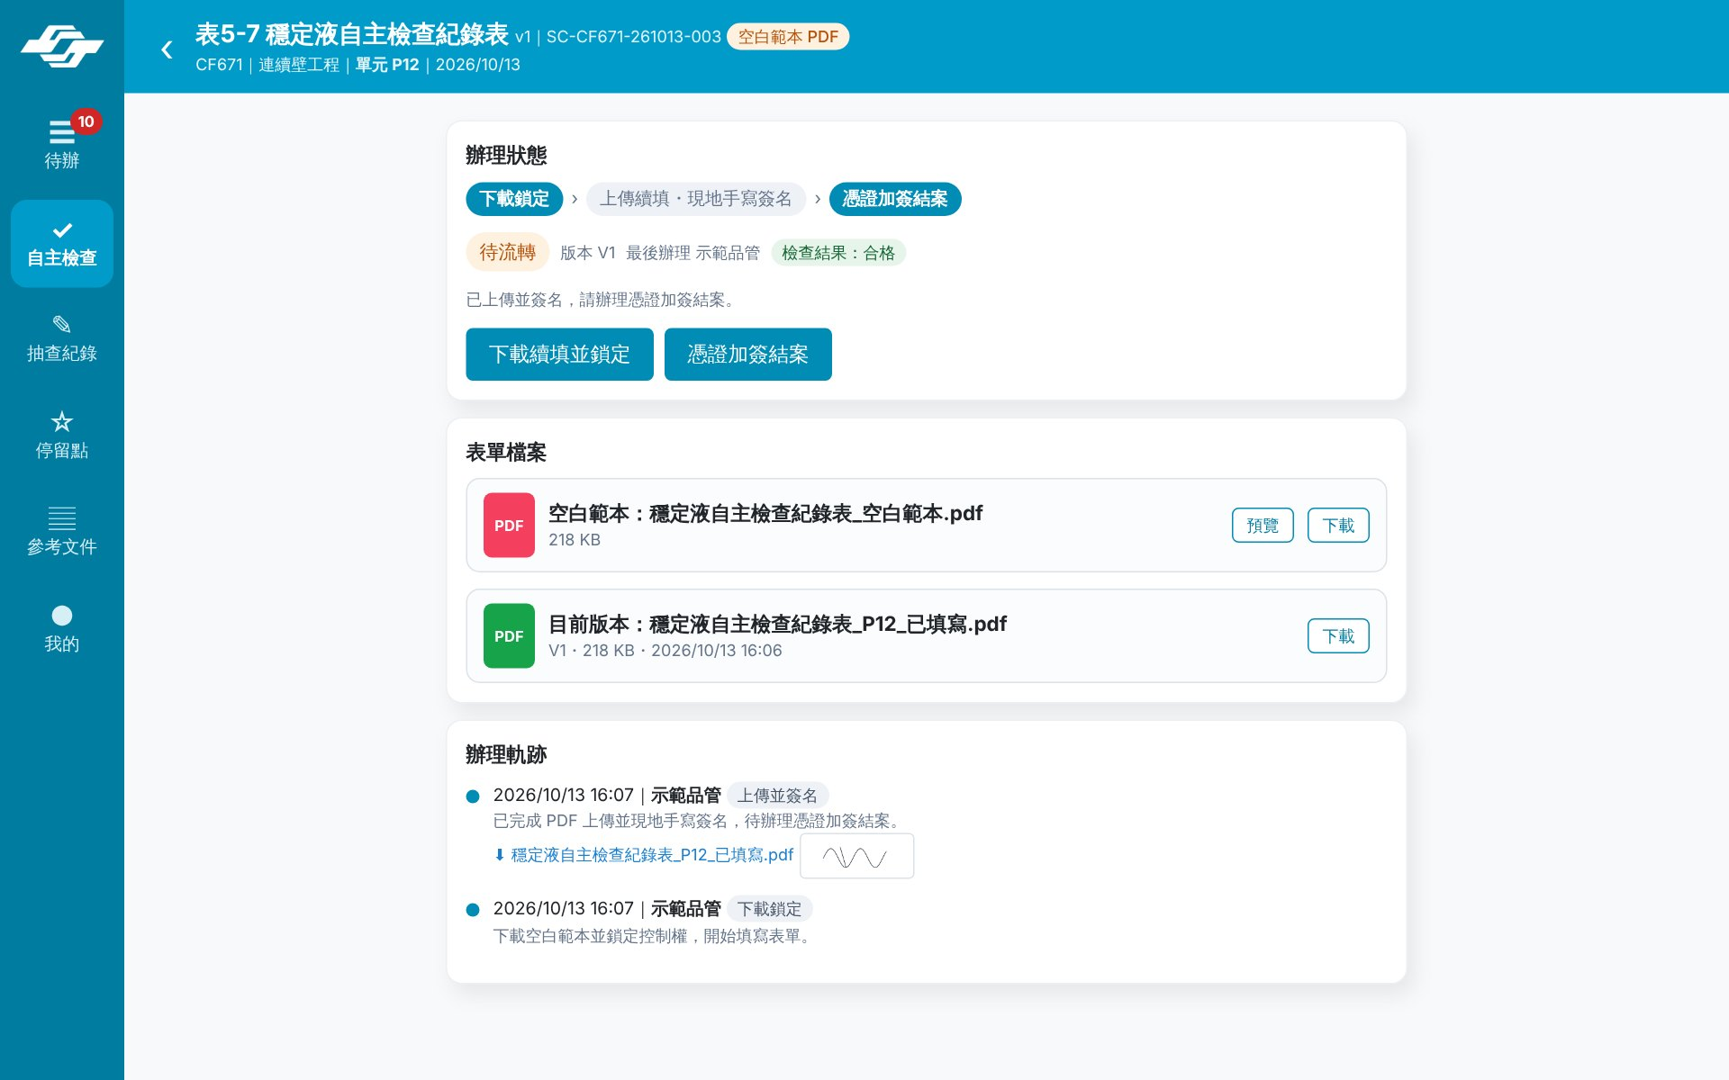
PDF 自主檢查（2/3）：上傳並簽名
離線填寫並簽名後，回到系統上傳成果檔
1
1
2
2
3
3
4
A
上傳並簽名
B
待流轉
① 選擇填寫後的 PDF（10 MB 以內）
② 檢查結果 ○ 合格／╳ 有缺失（有缺失結案後自動建立缺失）
③ 現地手寫簽名（簽名人＝目前登入者）
④ 按「上傳並簽名」，版本 V0 → V1
① 狀態「待流轉・V1・最後辦理 示範品管」
② 「下載續填並鎖定」（他人接手）或「憑證加簽結案」（最後上傳人）
③ 目前版本檔可下載；軌跡附手寫簽名縮圖

Slide 50
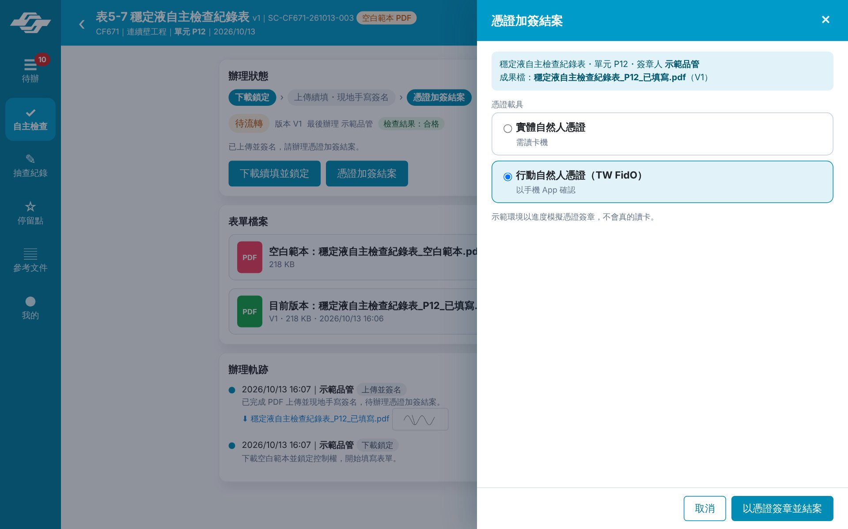
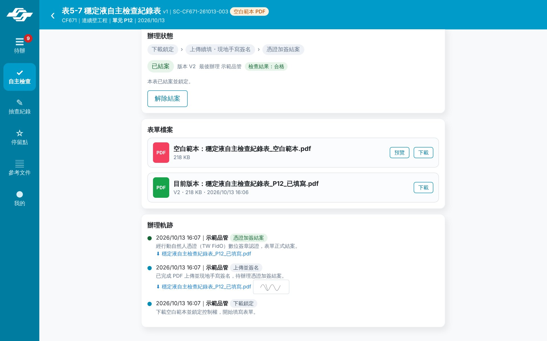
PDF 自主檢查（3/3）：憑證加簽結案
最後上傳人以憑證數位簽章，表單正式結案
1
1
2
2
3
3
A
選擇憑證
B
已結案
① 顯示表單、單元、簽章人與成果檔版本
② 實體自然人憑證（讀卡機）或行動自然人憑證（TW FidO，手機 App 確認）
③ 「以憑證簽章並結案」
① 狀態「已結案」，表單鎖定
② 最後辦理人可「解除結案」（須填原因）
③ 軌跡完整：下載鎖定 → 上傳並簽名 → 憑證加簽結案，各版可下載
雛型中憑證簽章為模擬

Slide 51


PDF 抽查（1/3）：工務所上傳並選下一關
工務所同仁下載鎖定、離線填寫後上傳
1
1
2
3
2
4
A
上傳並簽名（抽查表）
B
待廠商簽名
① 上傳填寫後的 PDF
② 抽查判定結果：○ 合格／╳ 有缺失（必選）
③ 下一關：其他局內人員續填／轉施工廠商簽名／免廠商簽名逕轉主任
④ 現地手寫簽名
① 狀態「待廠商簽名・V1」並顯示「抽查判定：合格」
② 軌跡記錄「轉施工廠商辦理簽名確認」
此時工務所等待廠商回傳

Slide 52


PDF 抽查（2/3）：廠商簽名後上傳
施工廠商品管人員的畫面
1
1
2
3
2
A
廠商看到待辦
B
上傳廠商簽名版
① 狀態「待廠商簽名」
② 按「上傳廠商簽名 PDF」
③ 先下載目前版本，由廠商簽名
① 選擇簽名後的 PDF
② 「上傳並轉主任」：版本號 +1，狀態轉「待主任加簽」

Slide 53


PDF 抽查（3/3）：工務所主任加簽結案
捷運局工務所主任的畫面
1
1
2
2
3
A
主任加簽結案
B
已結案（V3）
① 確認成果檔為廠商已簽名的最新版
② 選實體自然人憑證或行動自然人憑證
③ 「以憑證簽章並結案」
① 「已結案・V3・抽查判定：合格」
② 軌跡：下載鎖定 → 上傳並簽名 → 廠商簽名確認 → 主任加簽結案
若判「有缺失」，結案時自動建立缺失追蹤；會驗抽查合格則放行停留點

Slide 54

現場：參考文件查閱
填寫時隨時對照施工計畫書、施工圖與規範，不必帶紙本
操作說明
1
1
文件清單
施工計畫書、施工圖、施工規範，顯示文件編號與摘要
2
填寫時對照
在檢查項目右上點「參考文件」即可開啟
3
後台維護
文件清單由後台「參考文件」統一維護

Slide 55
簡報結束 敬請指教
後台管理（桌機）＋ 現場作業（平板／手機），資料即時同步

